Slide 1
CBO+ PPF管理システム
画面ワイヤーフレーム（SE向け）
営業 → 見込企業 → パートナー登録 → 施工依頼 → 案件管理 → 日程 → 入金 → 施工 → 完了 → 保証 を一元管理する最小限のWebシステム
版 | v0.4（v0.3 に差分を反映）
作成日 | 2026-10-01
対象画面 | 登録申請 2／共通 2／PARTNER 7／ADMIN 16／FA 5 計32画面（各画面 PC 1280px／スマホ 390px）
表記 | 未確定の仕様のみ【要確認】＋Q番号で表記（巻末に一覧）

Slide 2
v0.4 の改訂内容（v0.3 からの差分）
v0.3 の画面構成・権限・遷移・業務仕様は変更せず、以下の3点のみ補強
紹介料支払：紹介型案件のみ、A11 入金管理に「紹介料支払（CBO+→紹介元PARTNER）」区分を追加（ステータス・金額・支払予定日・支払日・備考）。入金（payments）とは別データ（partner_payouts）。金額はADMIN手動入力で自動計算なし。P05は表示設定に従い確認のみ。独立メニューは追加しない
P03 同意文言：PARTNER担当者自身の確認／顧客への説明確認／紹介型の顧客本人同意（PARTNERが確認）の主体を区別。販売型の顧客本人同意は Q28 のまま
契約成立：登録申請＝承認ではない／承認後のPARTNER有効化フローは維持。パートナー基本契約の成立タイミングを Q29 として追加
関連の追記：確定仕様一覧、権限マトリクス（紹介料の操作行）、エンティティ一覧（partner_payouts）、A09・A05・A15・R01 の仕様文
CBO+ PPF管理システム 画面ワイヤーフレーム（SE向け） v0.4
2

Slide 3
v0.3 の改訂内容（v0.2 からの差分）
v0.2 の画面構成・権限・遷移・業務仕様は変更せず、以下の差分のみ反映
追加：画面種別カラー／UI識別ルール（PARTNER＝ネイビー／グレージュ、ADMIN＝ラベンダーグレー、FA＝ブルーグレー）と常時表示ラベル（CBO+ PARTNER／CBO+ ADMIN／CBO+ SALES）
修正：ステータス表示は「色だけに依存しない」（文字ラベル必須＋落ち着いた色のバッジ可）
追加：DEMO／本番の環境分離ルール（本番DB・実メール・本番請求・本番通知・本番アカウントに影響しない。PARTNER DEMO／ADMIN DEMO 表示）
修正：P03 同意に紹介型のみの「顧客本人からCBO+への情報提供・直接連絡の同意」確認を追加。販売型の顧客本人同意の取得方法は Q28 として追加
追加：customer_consents（同意種別・規約バージョン・同意日時・同意方法・記録者）
確定：PARTNERは 1社：複数ユーザーのDB構造（初期発行数のみ Q16）、ADMINは複数ユーザー（ADMIN内の権限差のみ Q27）。audit_logs に role を明記
追記：SE技術事項に「環境分離」「複数ユーザー」「同意記録」
CBO+ PPF管理システム 画面ワイヤーフレーム（SE向け） v0.4
3

Slide 4
v0.2 の改訂内容（参考）
v0.1（89ページ）からの変更
権限は ADMIN／FA／PARTNER の3種に統一。登録申請前の企業担当者は「未ログイン／登録申請者」として扱う
画面追加：R01 パートナー登録申請、R02 登録申請完了、C01 パスワード再設定、C02 パスワード設定（初回・再設定）、A00 ADMINログイン、F00 FAログイン、A15 マスタ・表示設定
ログインをロール別に分離（P01 /login、A00 /admin/login、F00 /fa/login）。初回は招待メール→パスワード本人設定（平文送付なし）
F04 に「登録案内URLを発行」を追加し、FA→見込企業→登録案内→登録申請→審査→PARTNER をトークンで自動追跡
施工メニュー・フィルム・車両クラスをマスタ化。価格は「メニュー×車両クラス＋フィルム加算」を価格版で管理（金額をコードに直書きしない）
A09 に施工可否判定・見積状態（通常料金／要個別見積／見積済）・価格スナップショット・保証期間（10年）を追加
支払条件（銀行振込・施工前払い）、販売型／紹介型の請求先、PARTNERへの入金表示、10年保証、通知一覧（メール①〜⑪）、audit_logs を確定仕様として反映
確定した事項を「要確認」から削除し、未確定のみ Q01〜Q27 に再整理。SE技術事項を別表に分離
ワイヤーフレームを読めるサイズに拡大（PCは横幅いっぱい、スマホは3分割表示）。長い画面はページを分割
CBO+ PPF管理システム 画面ワイヤーフレーム（SE向け） v0.4
4

Slide 5
目的・前提／システム権限
本資料はデザイン提案ではなく、SEが見積・設計・開発判断に使うための画面構成・権限・導線・項目の整理です
目的・前提
システム権限（3種）と未ログイン利用者
PPF施工事業（CBO+）の「営業→見込企業→パートナー登録→施工依頼→案件管理→日程→入金→施工→完了→保証」を一元管理する最小限のWebシステム
SEが画面構成・権限・導線・項目を読み取り、見積・設計・開発判断に使える粒度で記載（デザイン提案ではない）
今は使わない機能を全部作るのではなく、後から追加しても土台を壊さない構造（マスタ・設定・通知の抽象化）を優先
PC（1280px）とスマホ（390px）の両方を各画面に掲載。SPはPARTNERが下部4タブ、ADMIN・FAはハンバーガーメニュー
方針が決まった事項は「確定仕様」として本文に反映。未確定の事項のみ「要確認」＋Q番号で表記（巻末に一覧）
権限 | 概要 | データ範囲 | ログイン
ADMIN | CBO+管理者。全機能 | 全件 | /admin/login（A00）
FA | 営業／アポインター。見込企業の営業管理と登録案内 | 自分の担当見込企業のみ | /fa/login（F00）
PARTNER | 正式登録済みパートナー。施工依頼・案件確認中心 | 自社の案件・同意履歴のみ | /login（P01）
（参考）未ログイン／登録申請者 | システム権限ではない。登録申請画面（R01・R02）のみ利用 | 自分が送信した申請内容のみ（画面上での閲覧なし） | ログインなし（/register）
CBO+ PPF管理システム 画面ワイヤーフレーム（SE向け） v0.4
5

Slide 6
メニュー構成・スコープ
メニュー構成（確定）
区分 | 内容
PARTNER（PC） | ダッシュボード／＋新規施工依頼／案件一覧／価格・資料／規約・保証／ログアウト
PARTNER（スマホ） | 下部4タブ：ホーム／＋依頼／案件／メニュー（メニュー内：価格・資料、規約・保証、ログアウト）
PARTNERに統合したもの | 施工予定・施工画像・保証申請→案件詳細（P05）、過去案件→案件一覧の「完了」タブ、支払条件→規約・保証（P07）
PARTNERに表示しないもの | 管理画面、登録申請、FA管理、見込企業管理、全案件、全入金管理
ADMIN・FA | PCは左サイドメニュー、スマホはハンバーガーメニュー
スコープ
区分 | 内容
今回対象外 | オンライン決済、カード決済、個人顧客マイページ（ログイン・案件確認含む）、GPS、高度な配車管理、高度なBI・売上分析、LINE Messaging API、会計ソフト連携
個人顧客とのやり取り | 問い合わせ・LINE（公式アカウント友だち追加への誘導のみ）・メール・電話で行う。本システムは ADMIN／FA／PARTNER が中心
将来追加（土台のみ確保） | 請求書PDF、領収書PDF、CSV出力、LINE配信（個人向け／法人向けの振り分け）、会計ソフト連携、2段階認証。ボタン位置・データ構造のみ今回確保
CBO+ PPF管理システム 画面ワイヤーフレーム（SE向け） v0.4
6

Slide 7
ステータス・区分定義／凡例
ステータス・区分定義
凡例（ワイヤーフレーム内の表記）
区分 | 値（表示順）
案件ステータス | 受付 → 確認中 → 日程調整中 → 予約確定 → 入庫 → 施工中 → 施工完了 → 納車完了 ／ キャンセル
入金ステータス | 未請求 → 請求済 → 入金待ち → 入金確認済
営業ステータス | 未架電 → 接触 → 興味あり → 資料送付 → 商談 → 登録案内 → 登録申請 → 正式パートナー ／ NG
見積状態 | 通常料金 ／ 要個別見積 ／ 見積済
施工可否判定 | 施工可 ／ 要現車確認 ／ 要下地処理 ／ 条件付き施工 ／ 施工不可
登録申請（審査） | 未審査 → 審査中 → 承認 ／ 差戻し ／ 却下
番号 | 案件番号 PPF-YYYYMMDD-001（受付＝予約確定ではない）、申請受付番号 REG-YYYYMMDD-001
主ボタン
主要操作（1画面1〜2個）
副ボタン
補助操作
危険操作
停止・却下・キャンセル等（確認ダイアログ必須）
CSV出力（将来）
将来追加。今回は非活性で位置のみ確保
要確認
仕様未確定（Q番号は巻末参照）。文中では【要確認】
条件表示・モーダル・状態切替
画像・PDF等のプレースホルダ
ステータスは色だけに依存しない（文字ラベル必須）
CBO+ PPF管理システム 画面ワイヤーフレーム（SE向け） v0.4
7

Slide 8
画面種別カラー／UI識別ルール（1/2）
ワイヤーフレーム本体はモノクロのまま。以下を実装時に適用する（SE参照用の仕様）
CBO+ PARTNER
CBO+ ADMIN（運営管理画面）
CBO+ SALES（FA）
ダッシュボード
カード・入力欄（薄い枠線）
ダッシュボード
カード・入力欄（薄い枠線）
ダッシュボード
カード・入力欄（薄い枠線）
案件一覧
案件一覧
案件一覧
設定
設定
設定
主ボタン
主ボタン
主ボタン
PARTNER：パートナー業務画面
ADMIN：CBO+運営管理画面
FA：営業管理画面
ナビ背景 #1F2B33
ナビ背景 #FFFFFF
ナビ背景 #3A4550
選択中背景 #EAE3D8
選択中背景 #E9E3EF
選択中背景 #E3E8ED
画面背景 #F7F5F1
画面背景 #F6F4F8
画面背景 #F4F6F8
枠線 #CFC6B8
枠線 #C9BDD3
枠線 #C3CCD5
アクセント #22313A
アクセント #826F97
アクセント #5E6E7E
画面種別ラベル（CBO+ PARTNER／CBO+ ADMIN／CBO+ SALES）をヘッダー左またはサイドメニュー上部に常時表示。ログイン画面にも表示
スマホも同じ配色（PARTNERの下部タブは選択中をグレージュ背景＋ネイビー文字、ADMIN・FAはハンバーガーメニュー上部にラベル）
ゴールド・原色・蛍光色は使用しない。危険操作は色だけでなく文言と確認ダイアログで区別
CBO+ PPF管理システム 画面ワイヤーフレーム（SE向け） v0.4
8

Slide 9
画面種別カラー／UI識別ルール（2/2）：ステータスバッジ・DEMO表示
ステータスは色だけに依存しない。文字ラベル必須＋補助的に落ち着いた色のバッジ
ステータスバッジ（表示例・配色の目安）
DEMO／本番の分離（運用仕様）
案件ステータス
PARTNER DEMO サンプルデータ表示中（本番に影響しません）
受付
確認中
日程調整中
予約確定
入庫
施工中
施工完了
納車完了
キャンセル
ADMIN DEMO サンプルデータ表示中（本番に影響しません）
入金ステータス
未請求
請求済
入金待ち
入金確認済
DEMO（確認サイト）と本番は環境・DBを分離。DEMOは本番DBへ保存しない／本番顧客情報を扱わない
DEMOでは実メール・本番通知を送信しない、本番請求を作成しない、本番PARTNERアカウントへ影響しない
DEMOは各ロールの配色のまま、画面上部に「PARTNER DEMO」「ADMIN DEMO」の帯を常時表示
本番ではDEMO入口・DEMO導線を非表示（P01のDEMO入口は確認サイトのみ）。新しいDEMO専用画面は追加しない
色だけに依存しない：文字ラベルは必須。色は補助（落ち着いた背景色＋濃い同系色の文字のバッジ）
色覚の個人差・モノクロ印刷でも判別できるよう、ラベル文言を省略しない（アイコンのみ・色のみの表示は不可）
配色は上記を目安とし、原色・蛍光色は使用しない。一覧・詳細・ダッシュボードで同じバッジを使う
CBO+ PPF管理システム 画面ワイヤーフレーム（SE向け） v0.4
9

Slide 10
確定仕様一覧（1/4）
v0.1で【【要確認】】だった事項のうち、方針が決まったものを確定仕様として本文に反映
区分 | 確定仕様 | 関連画面
権限 | システム権限は ADMIN／FA／PARTNER の3種のみ。登録申請前の企業担当者は「未ログイン／登録申請者」として扱い、REGISTER という権限は作らない | 全般
ログイン | ロール別に画面・URLを分離（PARTNER：/login、ADMIN：/admin/login、FA：/fa/login）。認証基盤は共通で可。PARTNER画面に管理者・FAを意識させる表示は置かない。確認サイトのみDEMO入口を表示 | P01・A00・F00
初回ログイン | ADMIN承認→PARTNER作成→ログインユーザー作成（招待中）→招待メール→本人がC02でパスワード設定→P01。パスワードを平文でメール送信しない。FAも同じ方式（A03で追加） | A05・A03・C02
パスワード再設定 | 各ログイン画面→C01でメール入力→ワンタイムリンク→C02で再設定。登録有無が分からない文言で応答 | C01・C02
登録申請 | 公開画面 R01（/register）と完了画面 R02（/register/complete）を新設。規約3種（基本契約・利用規約・プライバシーポリシー）の版番号と同意日時を保存。申請＝承認ではない旨を表示 | R01・R02
FA→登録申請の追跡 | F04で「登録案内URLを発行」。URLはトークン方式（prospect_id・fa_id を露出しない）。申請時に applications へ引継ぎ、承認時に partners へ引継ぎ、FA→見込企業→登録案内→登録申請→審査→PARTNER を自動で追跡 | F04・R01・A05・A07
営業ステータス自動更新 | URL発行→登録案内、R01送信→登録申請、A05承認→正式パートナー（手動変更も可） | F04・R01・A05
パートナー作成経路 | パートナーは登録申請の承認（A05）でのみ作成。直接登録ボタンは置かない | A05・A06
PARTNERメニュー | PCはダッシュボード／＋新規施工依頼／案件一覧／価格・資料／規約・保証／ログアウトの最小構成。スマホは下部4タブ（ホーム／＋依頼／案件／メニュー） | P02〜P07
施工メニュー・フィルム | コード固定にせずマスタ管理（A15）。追加・停止・並べ替え可能。初期値：施工メニュー FULL／FRONT／PARTIAL／その他、フィルム CLEAR／MATTE／COLOR | A15・P03
CBO+ PPF管理システム 画面ワイヤーフレーム（SE向け） v0.4
10

Slide 11
確定仕様一覧（2/4）
v0.1で【【要確認】】だった事項のうち、方針が決まったものを確定仕様として本文に反映
区分 | 確定仕様 | 関連画面
価格 | 基本価格＝施工メニュー×車両クラス、フィルム加算額を別管理。初期条件：CLEAR＝基準、MATTE＝CLEARと同額、COLOR＝基準＋50,000円。金額はコードに直書きせず、価格版（適用開始日）で改定。案件は保存時点の価格スナップショットを保持 | A13・A09
車両クラス／価格区分 | メーカー＋車種＋グレードから候補クラスを表示し、ADMINが確定。特殊車両等は「個別見積」へ分岐。正式名称は固定しない（マスタ管理） | P03・A09・A13・A15
中古車の施工可否判定 | P03の車両状態項目は維持。A09で施工可否判定・下地処理（不要／必要）・下地処理追加料金・保証区分（通常／条件付き／対象外）・判定理由・ADMINメモを保存。年式だけで一律拒否しない | A09
個別見積 | 見積状態（通常料金／要個別見積／見積済）を案件に保持。特殊車両・再塗装・カーボン・FRP・特殊塗装・特殊パーツ・メニュー外施工等は要個別見積へ変更可能（候補条件は設定で変更） | A09・A15
支払条件 | 銀行振込・施工前払い。施工開始前営業日までに入金確認できない場合は原則として施工を開始しない（A09で警告）。オンライン決済・カード決済は不要 | A09・A11・P07
請求先 | 販売型＝CBO+からPARTNERへ請求。紹介型＝CBO+がエンドユーザーへ見積・契約・請求。A11で依頼区分・請求先種別・請求先・請求金額・支払期限・入金日・入金金額・入金ステータスを管理 | A11
PARTNERへの入金表示 | 入金ステータス（未請求／請求済／入金待ち／入金確認済）は常に表示。請求金額の表示可否は販売型／紹介型ごとにADMIN設定（A15）で切替 | P02・P04・P05・A15
10年保証 | 保証期間は施工完了日から10年。保証対応を行ってもリセットしない（当初施工日からの残存期間）。施工完了日・保証開始日・保証終了日を保持。保証申請はPARTNERの案件詳細から | A09・A12・P05
保証対象の区分 | 対象候補・対象外候補をマスタで保持（A15）。最終的な法的文言・適用判断は規約側で管理 | A12・A15・P07
CBO+ PPF管理システム 画面ワイヤーフレーム（SE向け） v0.4
11

Slide 12
確定仕様一覧（3/4）
v0.1で【【要確認】】だった事項のうち、方針が決まったものを確定仕様として本文に反映
区分 | 確定仕様 | 関連画面
画像添付 | カメラ／ライブラリ／複数・追加添付／サムネイル／個別削除。枚数・容量の上限は現行公開サイトの実装値を踏襲（勝手に変更しない） | P03・P05・A09
通知 | 今回はメールのみ。通知イベントと宛先は「通知一覧」のとおり。送信は notifications で記録（将来LINE等のチャネル追加が可能な構造） | 全般
LINE | Messaging APIは今回不要。Webサイト上の入口（個人向け／法人向け）から公式LINE友だち追加へ誘導するのみ。将来の配信振り分けに備え、通知はチャネルを抽象化 | 本システム外
操作ログ | 案件ステータス・日程・入金・保証状態・パートナー状態・登録審査・マスタ／価格変更・ログインについて、誰が・いつ・何を変更したかを audit_logs に保持（高度な分析ログは不要） | 全般
搬送 | 搬送方法（持込／代車あり、持込／送迎あり、持込／送迎なし、積載車／往復、積載車／片道）を管理。積載車の場合のみ引取住所・引取日時・納車先・搬送備考を表示。配車・代車在庫管理は行わない | P03・P05・A09
ステータス変更 | 案件ステータスの変更はADMINのみ。順方向を基本とし、訂正時の逆戻りはメモ必須で履歴に記録。日程確定の保存で「予約確定」に自動更新 | A09
権限外アクセス | 未ログイン→各ロールのログイン画面へリダイレクト。他ロールのURL→403画面。他社・他FAのデータIDの直打ち→404（存在を推測させない） | 全般
見込企業詳細の共用 | ADMINはFAと同一の見込企業詳細（F04）を /admin/prospects/{id} で表示し、担当FA変更欄を追加 | A02・F04
PARTNER複数ユーザー | DBは 1 PARTNER：複数 users（users.partner_id）を許容し、1社1ID固定にしない。初期UIにユーザー管理画面は作らない（初期発行数のみ Q16） | A07
ADMIN複数ユーザー | CBO+担当者ごとに個別のADMINアカウント（users.role＝ADMIN）を持てる構造。共有アカウント1つにしない。ADMIN内の権限差は将来検討（Q27） | 全般
CBO+ PPF管理システム 画面ワイヤーフレーム（SE向け） v0.4
12

Slide 13
確定仕様一覧（4/4）
v0.1で【【要確認】】だった事項のうち、方針が決まったものを確定仕様として本文に反映
区分 | 確定仕様 | 関連画面
紹介型の顧客同意 | P03で紹介型のみ「顧客本人から、CBO+への顧客情報提供およびCBO+からの直接連絡について確認・同意を得ています」を必須チェック。customer_consents に記録 | P03
販売型の顧客同意 | PARTNER担当者のチェックは確認記録として保存。顧客本人の施工規約への同意取得方法は【要確認】（Q28）。個人顧客マイページは作らない | P03
画面種別の識別 | PARTNER＝ネイビー／グレージュ、ADMIN＝ラベンダーグレー、FA＝ブルーグレー。各画面のヘッダーまたはサイドメニュー上部に「CBO+ PARTNER」「CBO+ ADMIN」「CBO+ SALES」を常時表示（カラー／UI識別ルール参照） | 全画面
ステータス表示 | 色だけに依存しない。文字ラベルは必須とし、補助として落ち着いた色のバッジ（文字＋背景色）を使用可。原色・蛍光色は使用しない | 全画面
紹介料支払（v0.4） | 紹介型案件のみ、CBO+から紹介元PARTNERへの紹介料をA11「紹介料支払」で管理（ステータス：未設定／確定／支払予定／支払済、金額、支払予定日、支払日、備考）。入金（payments）とは別データ（partner_payouts）。金額はADMINの手動入力・確定で、自動計算は実装しない（計算方式は将来後付け可能な構造）。PARTNERはP05で表示設定に従い確認のみ。独立メニューは作らない | A11・A09・P05・A15
P03同意の主体（v0.4） | ①PARTNER担当者自身の規約・注意事項の確認 ②PARTNER担当者による顧客への説明確認 ③紹介型のみ：顧客本人のCBO+への情報提供・直接連絡の同意をPARTNERが確認（customer_consents）。①②は顧客本人の同意として扱わない（販売型の顧客本人同意はQ28） | P03
登録申請と契約（v0.4） | 申請＝承認ではない。申請→ADMIN審査→承認→PARTNER有効化→招待メール→初回パスワード設定のフローを維持。パートナー基本契約の成立タイミングは【要確認】（Q29） | R01・A05・P01
DEMO／本番の分離 | DEMOは本番DB・本番顧客情報・実メール・本番請求・本番通知・本番PARTNERアカウントに一切影響しない。画面上部に「PARTNER DEMO」「ADMIN DEMO」を表示。本番ではDEMO導線を非表示 | P01・全般
CBO+ PPF管理システム 画面ワイヤーフレーム（SE向け） v0.4
13

Slide 14
画面一覧（1/3）
URLは設計上の案。ロール別プレフィックス（/partner, /admin, /fa）とロール別ログインでルーティングと権限チェックを分離
画面ID | 画面名 | 利用権限 | URL（案） | 主な表示内容（抜粋）
登録申請（未ログイン）（2画面）
R01 | パートナー登録申請 | 未ログイン（登録申請者）※システム権限ではなく公開画面。ログイン不要 | /register（FA案内時：/register?t={招待トークン}） | 申請の注意書き「申請＝承認ではない／審査後に連絡」
R02 | 登録申請完了 | 未ログイン（登録申請者） | /register/complete | 完了メッセージ
共通（2画面）
C01 | パスワード再設定（メール入力） | 未ログイン（PARTNER／ADMIN／FA の各ユーザー） | /password/forgot（ロール別ログインから遷移） | 説明文
C02 | パスワード設定（初回・再設定） | 招待メール・再設定メールのリンクを開いたユーザー（ログイン前） | /password/setup?t={トークン} | ログインID（表示のみ）
PARTNER（7画面）
P01 | パートナーログイン | PARTNER（未ログイン状態で表示） | /login | タイトル（パートナー専用）
P02 | ダッシュボード | PARTNER（自社データのみ） | /partner | ＋新規施工依頼ボタン（PC：画面右上＋サイドメニュー、SP：最上部）
P03 | 新規施工依頼 | PARTNER（自社の案件として登録） | /partner/cases/new | 01 案件情報：依頼区分（販売型／紹介型）、第1希望日、第2希望日、希望納車日、備考
P04 | 案件一覧 | PARTNER（自社案件のみ） | /partner/cases | タブ：進行中／完了／キャンセル／すべて（「完了」タブ＝過去案件）
P05 | 案件詳細 | PARTNER（自社案件のみ） | /partner/cases/{case_no} | 案件番号、案件ステータス（進捗表示）、入金状況
P06 | 価格・資料 | PARTNER（公開設定された価格・資料のみ） | /partner/materials | 基本価格：施工メニュー × 車両クラス（価格区分）の表、適用開始日
CBO+ PPF管理システム 画面ワイヤーフレーム（SE向け） v0.4
14

Slide 15
画面一覧（2/3）
URLは設計上の案。ロール別プレフィックス（/partner, /admin, /fa）とロール別ログインでルーティングと権限チェックを分離
画面ID | 画面名 | 利用権限 | URL（案） | 主な表示内容（抜粋）
P07 | 規約・保証 | PARTNER | /partner/terms | タブ：PPF施工規約／保証規定／支払条件／パートナー契約・規約（基本契約・利用規約・プライバシーポリシー）
ADMIN（16画面）
A00 | ADMINログイン | ADMIN（未ログイン状態で表示） | /admin/login | タイトル（管理者用）
A01 | ダッシュボード | ADMIN（全データ） | /admin | 件数：新規受付（未確認）、日程調整中、見積・可否判定待ち、本日の入庫、入金待ち、保証申請（未対応）、登録申請（未審査）、本日の納車
A02 | 見込企業一覧 | ADMIN（全FAの見込企業） | /admin/prospects | 営業ステータスタブ（件数付）：すべて／未架電／接触／興味あり／資料送付／商談／登録案内／登録申請／正式パートナー／NG
A03 | FA管理 | ADMIN | /admin/fa | 一覧：氏名、ログインID（メール）、状態（有効／停止）、担当見込企業数、登録申請数、正式パートナー化数、最終ログイン
A04 | 登録申請一覧 | ADMIN | /admin/applications | タブ：未審査／審査中／差戻し／承認済／却下／すべて
A05 | 登録申請詳細 | ADMIN | /admin/applications/{id} | 申請内容：R01の全項目（申請受付番号、法人名／屋号、店舗名、代表者名、担当者名、所在地、電話番号、メールアドレス、Webサイト、業種、主な取扱車種、主な顧客層、希望取引形態、備考、申請日時）
A06 | パートナー一覧 | ADMIN | /admin/partners | 検索：パートナー名・店舗・電話 絞込：状態（招待中／有効／停止）、取引形態、紹介FA
A07 | パートナー詳細 | ADMIN | /admin/partners/{id} | 登録経緯（追跡）：紹介FA → 見込企業 → 登録案内 → 登録申請 → パートナー登録（各日付・リンク）
A08 | 全案件一覧 | ADMIN（全案件） | /admin/cases | タブ：要対応（受付・確認中）／判定・見積待ち／日程調整中／予約確定〜施工中／施工完了・納車完了／キャンセル／すべて
A09 | 案件詳細（管理） | ADMIN（全案件） | /admin/cases/{case_no} | P05の全項目に加え以下
CBO+ PPF管理システム 画面ワイヤーフレーム（SE向け） v0.4
15

Slide 16
画面一覧（3/3）
URLは設計上の案。ロール別プレフィックス（/partner, /admin, /fa）とロール別ログインでルーティングと権限チェックを分離
画面ID | 画面名 | 利用権限 | URL（案） | 主な表示内容（抜粋）
A10 | 施工予定 | ADMIN | /admin/schedule | 表示切替：月／週／リスト（SPはリスト既定）
A11 | 入金管理 | ADMIN | /admin/payments | 区分切替：入金（顧客／PARTNER → CBO+）／紹介料支払（CBO+ → 紹介元PARTNER。紹介型案件のみ）
A12 | 保証管理 | ADMIN | /admin/warranties | タブ：受付／確認中／対応中／完了／対象外／すべて
A13 | 価格・資料管理 | ADMIN | /admin/materials | 基本価格：適用開始日、価格版、施工メニュー × 車両クラスの価格表（その他等は常に個別見積）
A14 | 規約管理 | ADMIN | /admin/terms | タブ：PPF施工規約／保証規定／支払条件／パートナー基本契約／パートナー利用規約／プライバシーポリシー
A15 | マスタ・表示設定 | ADMIN | /admin/settings | タブ：施工メニュー／フィルム種別／車両クラス／車種→クラス対応／保証事象・対象外理由／表示・判定設定
FA（5画面）
F00 | FAログイン | FA（未ログイン状態で表示） | /fa/login | タイトル（FA用）
F01 | ダッシュボード | FA（自分の担当分のみ） | /fa | 件数：担当見込企業、本日の連絡予定、連絡期限超過、登録案内済・未申請、登録申請中、正式パートナー
F02 | 見込企業登録 | FA（担当FA＝自分）／ADMIN（A02から利用。担当FAを選択） | /fa/prospects/new（ADMIN：/admin/prospects/new） | 会社、店舗、住所、電話、業種、担当者、メール、見込度、営業ステータス（初期値：未架電）、次回連絡日、メモ
F03 | 見込企業一覧 | FA（自分の担当分のみを基本とする。範囲拡大の要否は【要確認】 Q15） | /fa/prospects | 営業ステータスタブ（件数付）
F04 | 見込企業詳細 | FA（自分の担当分のみ）／ADMIN（全件。同一画面を /admin/prospects/{id} で表示し担当FA変更欄を追加） | /fa/prospects/{id}（ADMIN：/admin/prospects/{id}） | 基本情報：会社、店舗、住所、電話、業種、担当者、メール、メモ
CBO+ PPF管理システム 画面ワイヤーフレーム（SE向け） v0.4
16

Slide 17
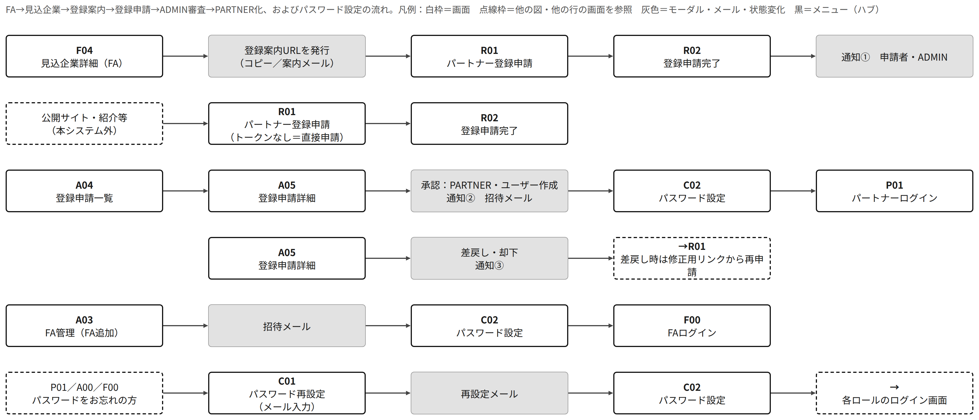
画面遷移図 1／5：登録申請〜初回ログイン
CBO+ PPF管理システム 画面ワイヤーフレーム（SE向け） v0.4
17

Slide 18
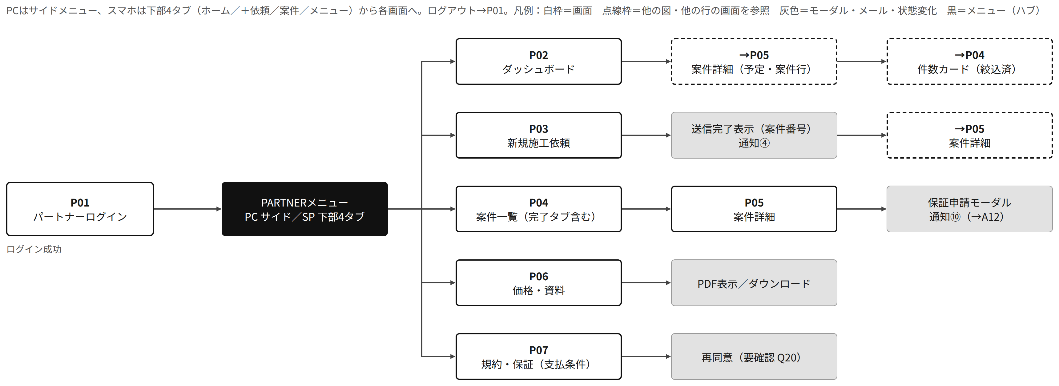
画面遷移図 2／5：PARTNER
CBO+ PPF管理システム 画面ワイヤーフレーム（SE向け） v0.4
18

Slide 19
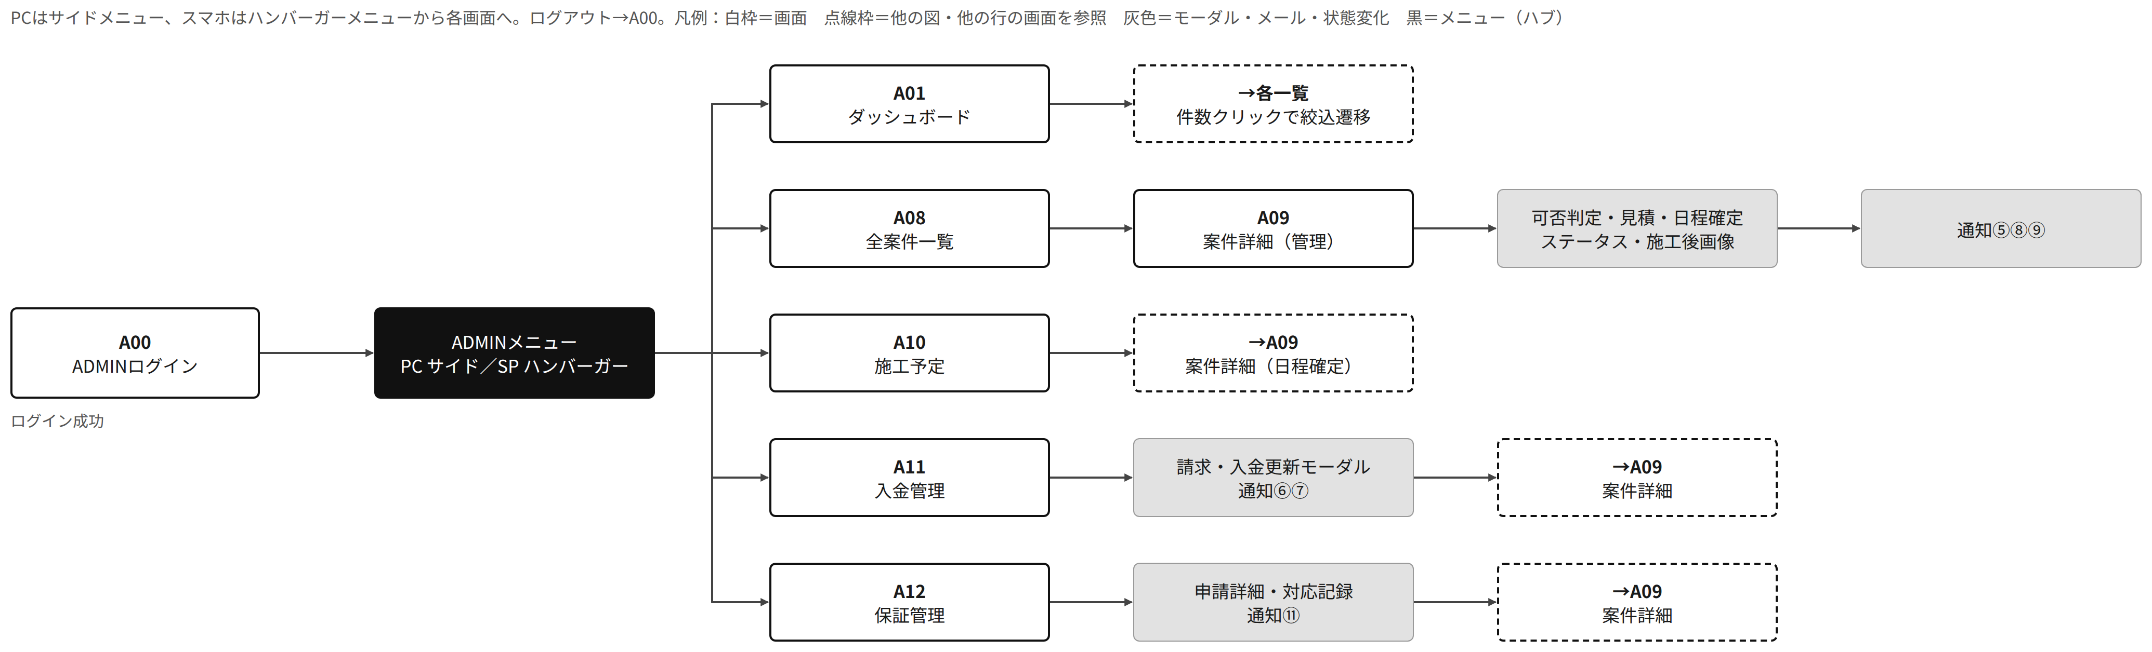
画面遷移図 3／5：ADMIN（案件・入金・保証）
CBO+ PPF管理システム 画面ワイヤーフレーム（SE向け） v0.4
19

Slide 20
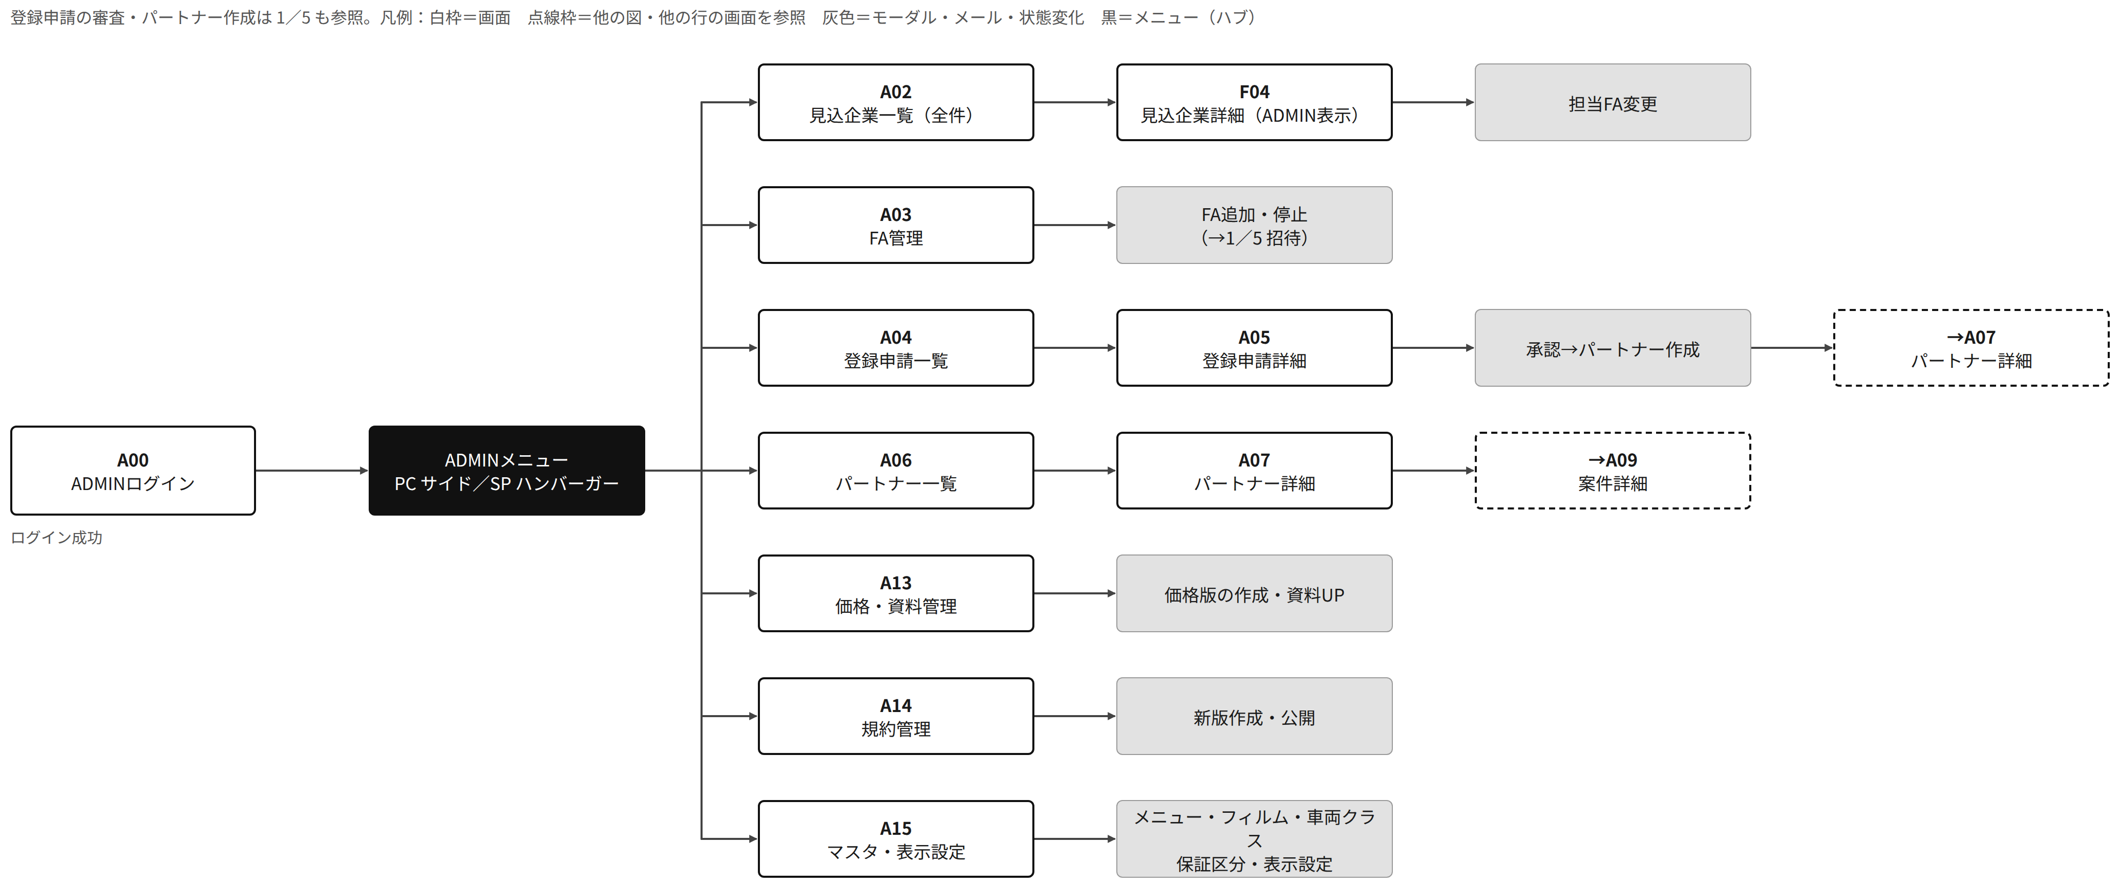
画面遷移図 4／5：ADMIN（営業・パートナー・設定）
CBO+ PPF管理システム 画面ワイヤーフレーム（SE向け） v0.4
20

Slide 21
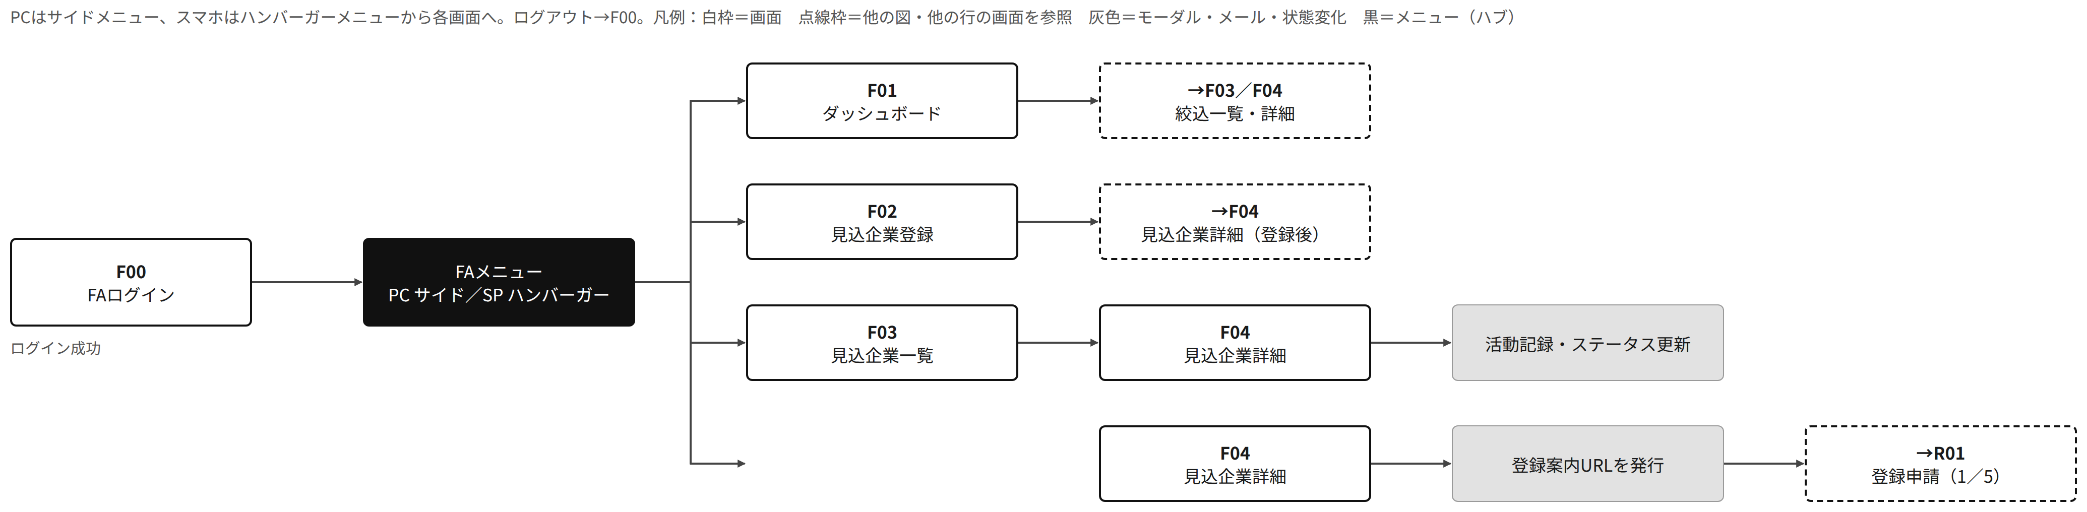
画面遷移図 5／5：FA
CBO+ PPF管理システム 画面ワイヤーフレーム（SE向け） v0.4
21

Slide 22
権限マトリクス（1/4）
○＝利用可 ×＝利用不可（メニュー非表示＋URL直接アクセスも拒否） —＝対象外 （ ）内はデータ範囲。「未ログイン」は権限ではなくログイン前の状態
ID | 画面／機能 | ADMIN | FA | PARTNER | 未ログイン | 備考
登録申請（未ログイン）
R01 | パートナー登録申請 | — | — | — | ○ | ログイン不要の公開画面。FA発行の招待URLでも同画面
R02 | 登録申請完了 | — | — | — | ○
共通
C01 | パスワード再設定（メール入力） | ○ | ○ | ○ | ○ | ログイン前に利用
C02 | パスワード設定（初回・再設定） | ○ | ○ | ○ | ○ | メールのワンタイムリンクからのみ
PARTNER
P01 | パートナーログイン | × | × | ○ | ○ | PARTNER専用ログイン
P02 | ダッシュボード | × | × | ○（自社のみ） | ×
P03 | 新規施工依頼 | × | × | ○（自社のみ） | ×
P04 | 案件一覧 | × | × | ○（自社のみ） | ×
P05 | 案件詳細 | × | × | ○（自社のみ） | ×
P06 | 価格・資料 | × | × | ○（自社のみ） | ×
P07 | 規約・保証 | × | × | ○（自社のみ） | ×
ADMIN
A00 | ADMINログイン | ○ | × | × | ○ | ADMIN専用ログイン
CBO+ PPF管理システム 画面ワイヤーフレーム（SE向け） v0.4
22

Slide 23
権限マトリクス（2/4）
○＝利用可 ×＝利用不可（メニュー非表示＋URL直接アクセスも拒否） —＝対象外 （ ）内はデータ範囲。「未ログイン」は権限ではなくログイン前の状態
ID | 画面／機能 | ADMIN | FA | PARTNER | 未ログイン | 備考
A01 | ダッシュボード | ○ | × | × | ×
A02 | 見込企業一覧 | ○（全件） | × | × | × | FAは F03 を使用
A03 | FA管理 | ○ | × | × | ×
A04 | 登録申請一覧 | ○ | × | × | ×
A05 | 登録申請詳細 | ○ | × | × | ×
A06 | パートナー一覧 | ○ | × | × | ×
A07 | パートナー詳細 | ○ | × | × | ×
A08 | 全案件一覧 | ○ | × | × | ×
A09 | 案件詳細（管理） | ○（全件） | × | × | × | PARTNERは P05（自社のみ）
A10 | 施工予定 | ○ | × | × | ×
A11 | 入金管理 | ○ | × | × | ×
A12 | 保証管理 | ○ | × | × | ×
A13 | 価格・資料管理 | ○ | × | × | ×
A14 | 規約管理 | ○ | × | × | ×
A15 | マスタ・表示設定 | ○ | × | × | ×
FA
F00 | FAログイン | × | ○ | × | ○ | FA専用ログイン
CBO+ PPF管理システム 画面ワイヤーフレーム（SE向け） v0.4
23

Slide 24
権限マトリクス（3/4）
○＝利用可 ×＝利用不可（メニュー非表示＋URL直接アクセスも拒否） —＝対象外 （ ）内はデータ範囲。「未ログイン」は権限ではなくログイン前の状態
ID | 画面／機能 | ADMIN | FA | PARTNER | 未ログイン | 備考
F01 | ダッシュボード | × | ○（担当分） | × | ×
F02 | 見込企業登録 | ○（担当FAを選択） | ○ | × | ×
F03 | 見込企業一覧 | × | ○（担当分） | × | × | ADMINは A02 を使用
F04 | 見込企業詳細 | ○（全件） | ○（担当分） | × | × | ADMINのみ担当FA変更可
機能・操作
— | 登録申請の送信 | — | — | — | ○ | R01（未ログイン）
— | 登録案内URLの発行 | ○ | ○（担当分） | × | × | F04
— | 登録申請の審査・承認／差戻し／却下 | ○ | × | × | × | A05
— | パートナー・FAアカウントの作成・停止 | ○ | × | × | × | パートナーは承認時のみ作成
— | 見込企業の登録・更新 | ○ | ○（担当分） | × | ×
— | 担当FAの変更 | ○ | × | × | ×
— | 施工依頼の登録 | ×（代理入力 Q17） | × | ○（自社） | ×
— | 施工前画像の登録 | ○ | × | ○（送信時） | ×
— | 施工後画像の登録・削除 | ○ | × | ×（閲覧のみ） | ×
— | 案件ステータス・日程の変更 | ○ | × | ×（閲覧のみ） | ×
— | 施工可否判定・見積状態・車両クラス確定 | ○ | × | ×（非表示） | ×
CBO+ PPF管理システム 画面ワイヤーフレーム（SE向け） v0.4
24

Slide 25
権限マトリクス（4/4）
○＝利用可 ×＝利用不可（メニュー非表示＋URL直接アクセスも拒否） —＝対象外 （ ）内はデータ範囲。「未ログイン」は権限ではなくログイン前の状態
ID | 画面／機能 | ADMIN | FA | PARTNER | 未ログイン | 備考
— | 入金ステータス・金額の更新 | ○ | × | ×（状態は閲覧、金額は設定次第） | ×
— | 紹介料の登録・更新（紹介型） | ○ | × | ×（自社分を閲覧。表示は設定次第） | × | A11・P05
— | 保証申請 | × | × | ○（自社・納車完了後） | × | P05
— | 保証対応・状態更新 | ○ | × | ×（結果を閲覧） | × | A12
— | 価格・資料の編集 | ○ | × | ×（公開分を閲覧） | × | A13
— | マスタ・表示設定の編集 | ○ | × | × | × | A15
— | 規約の版作成・公開 | ○ | × | ×（閲覧・同意） | × | A14
— | 社内メモ・判定理由・操作ログの閲覧 | ○ | × | × | ×
— | CSV出力・請求書／領収書PDF（将来） | ○（将来） | × | 将来検討 | × | 今回は非活性
CBO+ PPF管理システム 画面ワイヤーフレーム（SE向け） v0.4
25

Slide 26
権限制御ルール（URL直接アクセスを含む）
すべての画面・API・ファイルURLでサーバ側の権限チェックを行う。メニュー非表示だけに依存しない
ロール別URLプレフィックス：/partner/*＝PARTNER、/admin/*＝ADMIN、/fa/*＝FA。ログイン画面もロール別（/login、/admin/login、/fa/login）
未ログインで保護URLにアクセス→そのロールのログイン画面へリダイレクト（ログイン後に元のURLへ戻す）
他ロールのURLへ直接アクセス→403画面（自ロールのダッシュボードへ戻るボタン）
データ単位の制御：PARTNERは partner_id、FAは fa_id が一致するレコードのみ取得。不一致のIDを直打ちした場合は404（存在を推測させない）
公開画面は R01・R02・C01・C02 のみ（登録申請者は権限を持たない）
停止中ユーザーはログイン不可。停止時点でセッションを即時無効化
権限・データ範囲の判定は共通ミドルウェア／ポリシー層に集約（将来のロール追加・ADMIN内の権限差に備える）
CBO+ PPF管理システム 画面ワイヤーフレーム（SE向け） v0.4
26

Slide 27
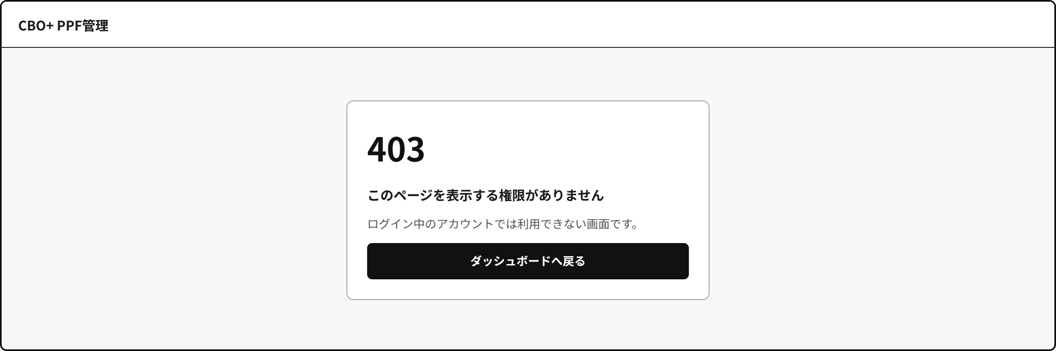
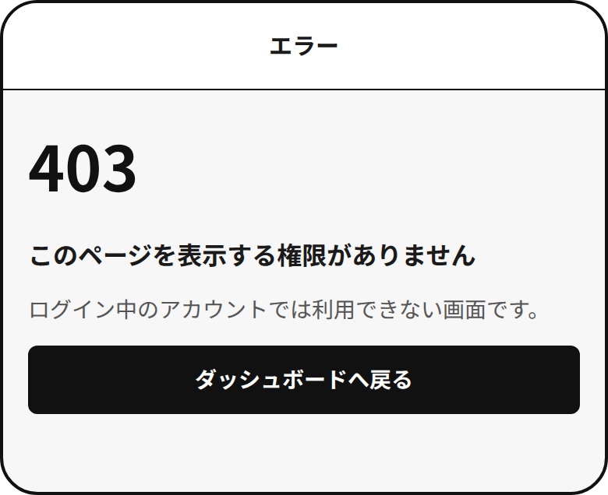
（参考）403画面
全ロール共通
他ロールのURLに直接アクセスした場合の表示。他社・他FAのデータIDの直打ちは404
PC（1280px）
スマホ（390px）
CBO+ PPF管理システム 画面ワイヤーフレーム（SE向け） v0.4
27

Slide 28
通知一覧（メール）
今回はメールのみ。どのイベントで誰へ通知するかを確定（本文は別途）。LINE Messaging API は将来拡張
No | イベント | 宛先 | トリガー（画面・操作） | 備考
① | パートナー登録申請受付 | 申請者、ADMIN | R01 送信時 | 申請者へは申請受付番号と「申請＝承認ではない」旨
② | 登録承認 | 申請者（＝PARTNER） | A05 承認時 | 招待メール（C02のパスワード設定リンク）。パスワードは記載しない
③ | 登録差戻し・却下 | 申請者 | A05 差戻し／却下時 | 連絡文を必須入力。差戻しは修正用リンクを付与
④ | 施工依頼受付 | PARTNER、ADMIN | P03 送信時 | 受付＝予約確定ではない旨
⑤ | 日程確定 | PARTNER | A09 日程確定（予約確定）時 | 入庫予定・施工完了予定・納車予定
⑥ | 請求／支払案内 | 販売型：PARTNER／紹介型：エンドユーザー | A11 請求済への更新時 | 振込先・支払期限（施工開始前営業日）
⑦ | 入金確認 | 販売型：PARTNER／紹介型：エンドユーザー（PARTNERへの共有は設定） | A11 入金確認済への更新時
⑧ | 施工完了 | PARTNER | A09 施工完了への更新時 | 保証開始日・保証終了日を記載
⑨ | 変更／キャンセル | PARTNER、ADMIN（必要に応じ紹介型のエンドユーザー） | A09 日程変更・キャンセル時 | 宛先は変更内容に応じてADMINが送信時に選択
⑩ | 保証申請受付 | PARTNER、ADMIN | P05 保証申請時
⑪ | 保証対応結果 | PARTNER | A12 対応完了／対象外への更新時
（共通） | パスワード設定・再設定 | 本人 | A03 FA追加、C01 再設定 | ワンタイムリンク
CBO+ PPF管理システム 画面ワイヤーフレーム（SE向け） v0.4
28

Slide 29
通知の設計方針
通知本文は今回確定しない。イベントと宛先をシステム仕様として確定する
送信内容・宛先・送信日時・結果を notifications に記録（channel＝email。将来 line を追加できる構造）
エンドユーザー宛は、紹介型など顧客メールアドレスが登録されている場合のみ送信
送信元アドレス・送信基盤（SPF/DKIM 等）・失敗時の再送はSE技術事項
CBO+ PPF管理システム 画面ワイヤーフレーム（SE向け） v0.4
29

Slide 30
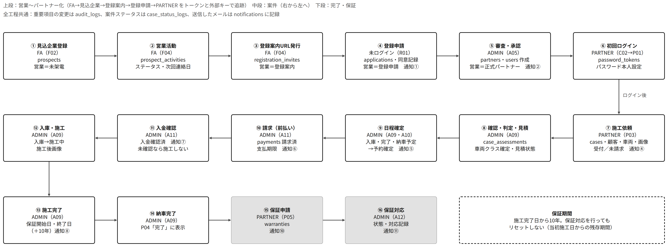
データフロー
CBO+ PPF管理システム 画面ワイヤーフレーム（SE向け） v0.4
30

Slide 31
エンティティ一覧（テーブル設計の叩き台）（1/3）
項目名・型はSE側で確定。メニュー・フィルム・車両クラス・価格・保証区分はマスタ管理（コード固定にしない）
エンティティ（テーブル案） | 主な項目 | 関連（外部キー） | 作成 | 参照
roles | code（ADMIN／FA／PARTNER）、名称 | — | 初期データ | —
users | role_id、email（ログインID）、password_hash、氏名、電話、status（招待中／有効／停止）、last_login_at。ADMIN・FA・PARTNERとも1人1アカウント | role_id、partner_id（nullable。PARTNERのみ。1 partner：N users） | ADMIN（承認時・FA追加時） | 本人・ADMIN
password_tokens | token_hash、用途（招待／再設定）、有効期限、使用日時 | user_id | システム | —
prospects（見込企業） | 会社、店舗、住所、電話、業種、担当者、メール、見込度、sales_status、次回連絡日、メモ | fa_id→users、partner_id（正式化後） | FA・ADMIN | FA（担当分）・ADMIN
prospect_activities | 日時、種別、内容、変更前後ステータス | prospect_id、user_id | FA・ADMIN・システム | FA（担当分）・ADMIN
registration_invites | token_hash、有効期限、発行日時、使用日時 | prospect_id、fa_id | FA・ADMIN（F04） | ADMIN
applications（登録申請） | 申請受付番号、R01の入力項目一式、希望取引形態、source（招待URL／直接）、review_status、審査メモ、reviewed_by/at | invite_id、prospect_id、fa_id（null可） | 未ログイン申請者（R01） | ADMIN
partners | 会社、店舗、住所、電話、担当者、メール、取引形態、status、社内メモ | application_id、prospect_id、fa_id | ADMIN（承認時） | ADMIN・PARTNER（自社）
cases（案件） | case_no、依頼区分、希望日1/2、希望納車日、入庫予定、施工完了予定、納車予定、service_menu_id、film_type_id、vehicle_class_id、quote_status、価格スナップショット、車両状態、搬送・代車・送迎・引取情報、status、payment_status、施工完了日、warranty_start_date、warranty_end_date、連絡事項、社内メモ | partner_id、fa_id（複写）、created_by | PARTNER（P03） | PARTNER（自社）・ADMIN
CBO+ PPF管理システム 画面ワイヤーフレーム（SE向け） v0.4
31

Slide 32
エンティティ一覧（テーブル設計の叩き台）（2/3）
項目名・型はSE側で確定。メニュー・フィルム・車両クラス・価格・保証区分はマスタ管理（コード固定にしない）
エンティティ（テーブル案） | 主な項目 | 関連（外部キー） | 作成 | 参照
customers | 氏名、電話、メール、住所 | case_id（1:1） | PARTNER | PARTNER（自社）・ADMIN
vehicles | メーカー、車種、グレード、年式、色、登録番号、車台番号 | case_id（1:1）、vehicle_model_id（候補） | PARTNER | PARTNER（自社）・ADMIN
case_assessments（施工可否判定） | 判定、下地処理、下地処理追加料金、保証区分、判定理由、ADMINメモ、判定者、日時 | case_id | ADMIN（A09） | ADMIN
case_images | kind（施工前／施工後／保証）、file_path、uploaded_by、created_at、deleted_at | case_id、warranty_id | PARTNER・ADMIN | PARTNER（自社）・ADMIN
case_status_logs | 変更前、変更後、変更者、日時、メモ | case_id | システム | ADMIN
payments（CBO+への入金） | 依頼区分、請求先種別、請求先、請求金額、請求日、支払期限、入金日、入金金額、status、メモ | case_id（1:1）、partner_id／customer_id | ADMIN | ADMIN（PARTNERは状態＋設定に応じ金額）
partner_payouts（紹介料支払：CBO+→PARTNER） | amount、status（未設定／確定／支払予定／支払済）、scheduled_at、paid_at、memo、created_at、updated_at。紹介型案件のみ。payments とは別管理 | case_id、partner_id、updated_by_user_id | ADMIN（A11） | ADMIN・PARTNER（自社分・表示設定に従う）
warranties（保証申請） | 申請日、発生箇所、発見日、事象区分、症状、status、判定、対象外理由、対応記録 | case_id、partner_id | PARTNER | PARTNER（自社）・ADMIN
service_menus／film_types | コード、名称、並び順、status（有効／停止）、個別見積フラグ | — | ADMIN（A15） | 全ロール（有効分）
vehicle_classes／vehicle_models | クラス名、並び順、個別見積フラグ／メーカー・車種・グレード→クラス対応 | vehicle_class_id | ADMIN（A15） | ADMIN・システム
CBO+ PPF管理システム 画面ワイヤーフレーム（SE向け） v0.4
32

Slide 33
エンティティ一覧（テーブル設計の叩き台）（3/3）
項目名・型はSE側で確定。メニュー・フィルム・車両クラス・価格・保証区分はマスタ管理（コード固定にしない）
エンティティ（テーブル案） | 主な項目 | 関連（外部キー） | 作成 | 参照
price_versions／price_items／film_surcharges | 価格版（適用開始日）／メニュー×車両クラスの基本価格／フィルム加算額 | price_version_id、service_menu_id、vehicle_class_id、film_type_id | ADMIN（A13） | PARTNER（公開分）・ADMIN
documents | 名称、ファイル、公開範囲、公開状態、更新日 | — | ADMIN（A13） | PARTNER（公開分）・ADMIN
terms／term_agreements | 規約（種別・版・施行日・本文/ファイル・状態）／同意（版・日時・同意者） | term_id、application_id、partner_id、user_id、case_id | ADMIN／申請者・PARTNER | ADMIN・PARTNER（自社）
warranty_reasons／settings | 保証の事象・対象外理由の区分／表示・判定設定（キー・値） | — | ADMIN（A15） | システム
notifications | イベント、channel（email、将来 line）、宛先、件名、送信日時、結果 | 対象（case_id 等）、user_id | システム | ADMIN
customer_consents | consent_type（紹介型の情報提供・直接連絡／施工規約 等）、terms_version、consented_at、consent_method（PARTNER確認／メールURL 等） | case_id、customer_id、recorded_by_user_id | PARTNER（P03）・将来の同意画面 | ADMIN
audit_logs | 操作者、role、操作、対象テーブル・ID、変更前後、日時、IP | user_id | システム | ADMIN
CBO+ PPF管理システム 画面ワイヤーフレーム（SE向け） v0.4
33

Slide 34
将来追加を見据えた構造
今は実装しないが、後から追加しても土台を壊さないための構造
請求書PDF／領収書PDF：payments を元データに invoices／receipts を追加して発行（採番・再発行履歴を保持）
CSV：各一覧の検索条件をパラメータ化しておき、同条件でエクスポート（export_jobs を後付け）
LINE配信：notifications の channel に line を追加。宛先区分（個人向け／法人向け）で配信内容を分ける
会計ソフト連携：payments に external_id・連携ステータスを追加して連携
メニュー・フィルム・車両クラス・価格・保証区分はすべてマスタと価格版で管理し、事業側の変更でプログラム修正を不要にする
CBO+ PPF管理システム 画面ワイヤーフレーム（SE向け） v0.4
34

Slide 35
登録申請（未ログイン）（2画面）
未ログインの登録申請者が使う公開画面。システム権限ではない
R01 パートナー登録申請
R02 登録申請完了
35

Slide 36
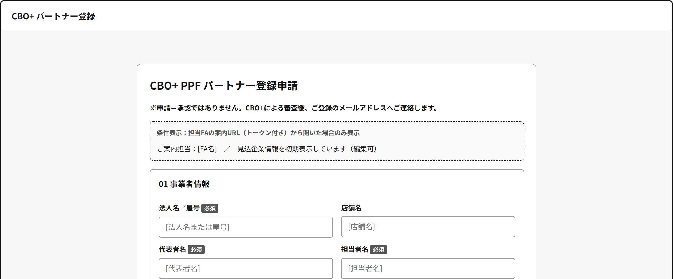
R01
パートナー登録申請 PCワイヤーフレーム（1/3）
登録申請（未ログイン）
3. 利用権限：未ログイン（登録申請者）※システム権限ではなく公開画面。ログイン不要 4. URL（案）：/register（FA案内時：/register?t={招待トークン}）
5. PCワイヤーフレーム（1280px） 1/3
CBO+ PPF管理システム 画面ワイヤーフレーム（SE向け） v0.4
36

Slide 37
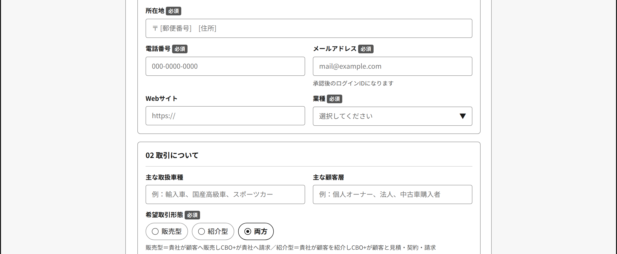
R01
パートナー登録申請 PCワイヤーフレーム（2/3）
登録申請（未ログイン）
3. 利用権限：未ログイン（登録申請者）※システム権限ではなく公開画面。ログイン不要 4. URL（案）：/register（FA案内時：/register?t={招待トークン}）
5. PCワイヤーフレーム（1280px） 2/3
CBO+ PPF管理システム 画面ワイヤーフレーム（SE向け） v0.4
37

Slide 38
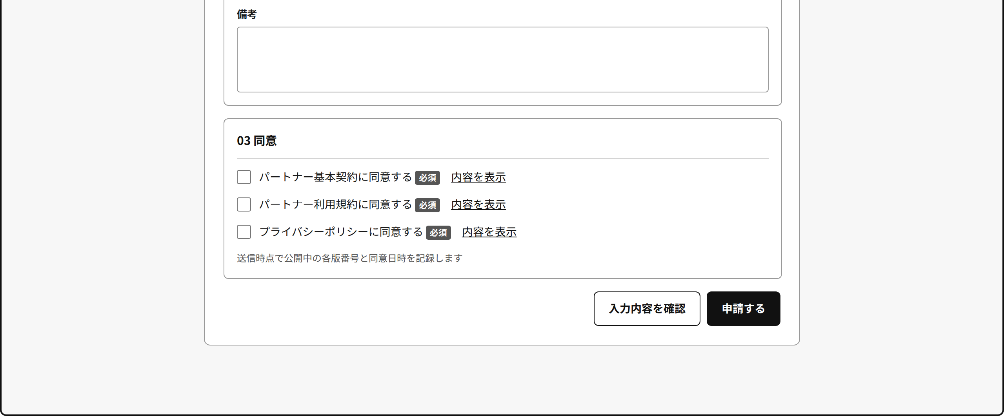
R01
パートナー登録申請 PCワイヤーフレーム（3/3）
登録申請（未ログイン）
3. 利用権限：未ログイン（登録申請者）※システム権限ではなく公開画面。ログイン不要 4. URL（案）：/register（FA案内時：/register?t={招待トークン}）
5. PCワイヤーフレーム（1280px） 3/3
CBO+ PPF管理システム 画面ワイヤーフレーム（SE向け） v0.4
38

Slide 39
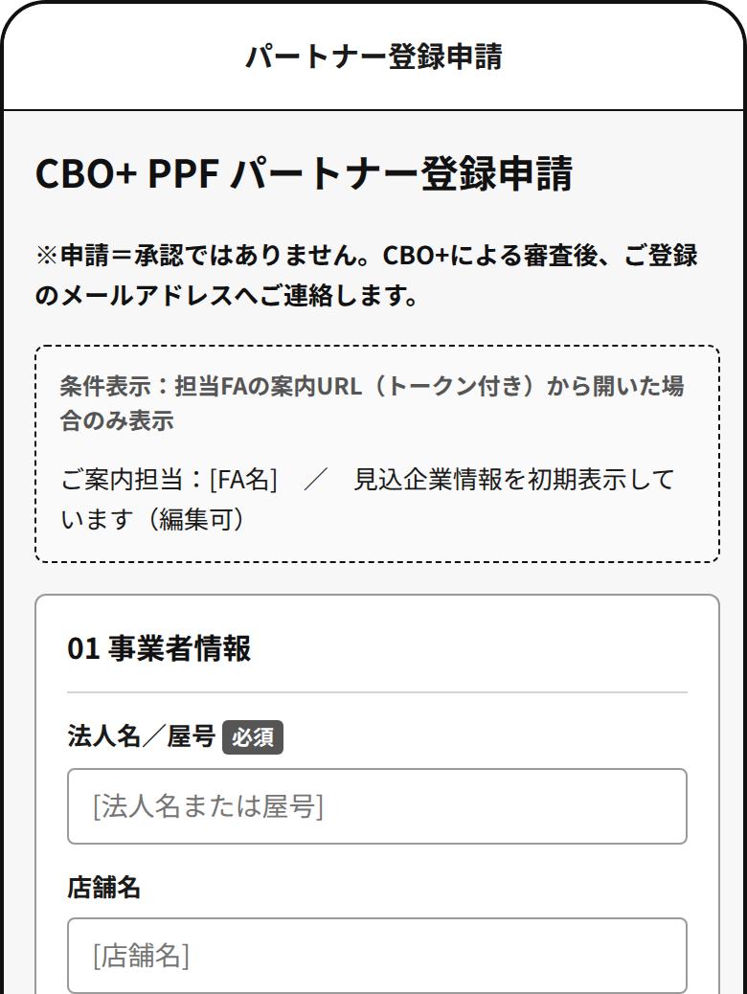
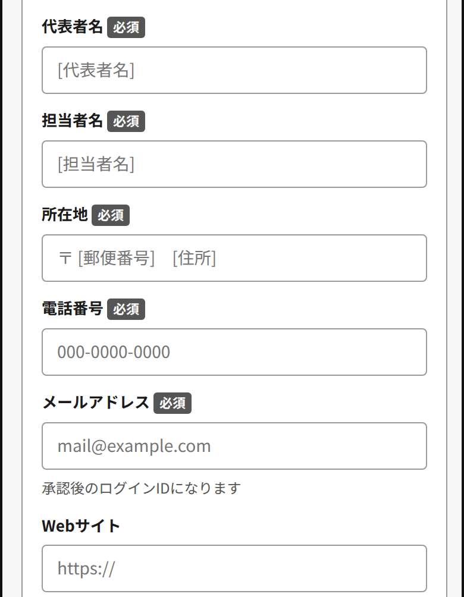
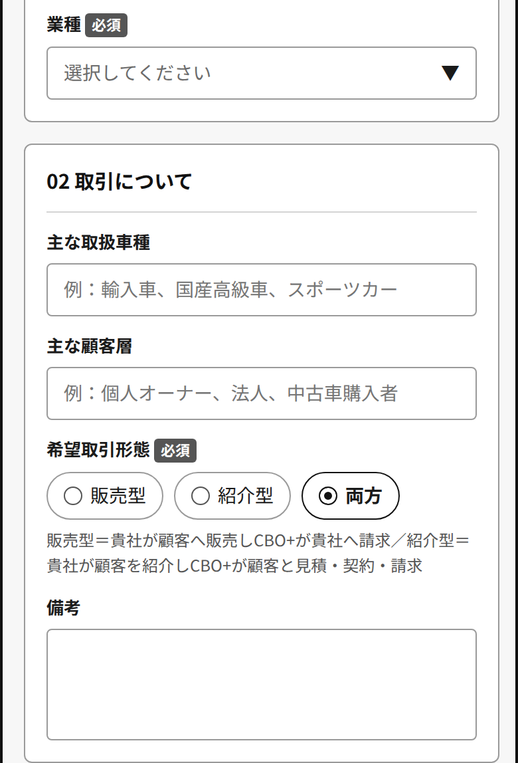
R01
パートナー登録申請 スマホワイヤーフレーム（1/2）
登録申請（未ログイン）
3. 利用権限：未ログイン（登録申請者）※システム権限ではなく公開画面。ログイン不要 4. URL（案）：/register（FA案内時：/register?t={招待トークン}）
6. スマホワイヤーフレーム（390px） 上から順に左→右へ続く
1/4
2/4
3/4
CBO+ PPF管理システム 画面ワイヤーフレーム（SE向け） v0.4
39

Slide 40
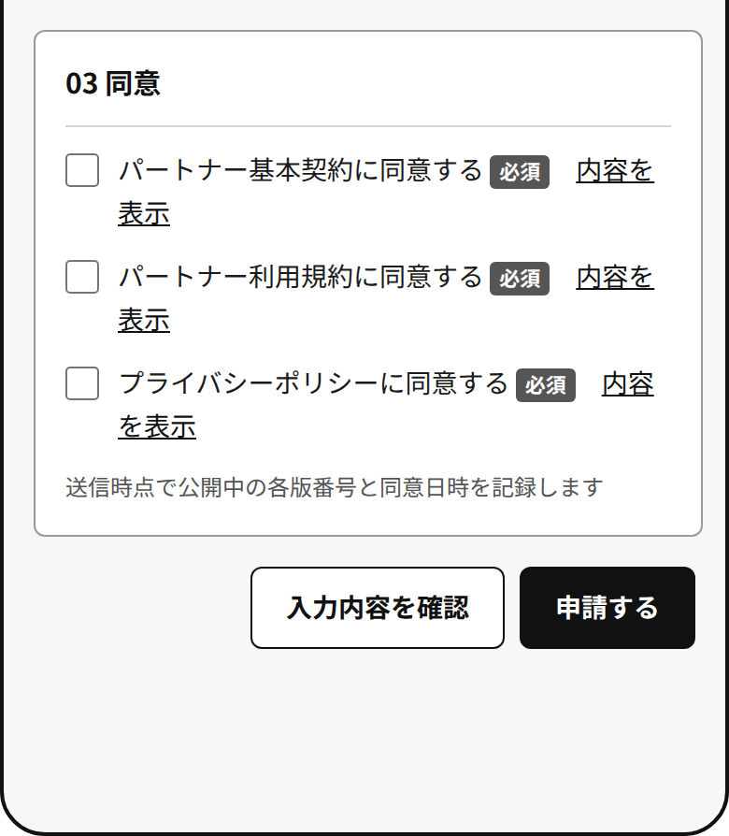
R01
パートナー登録申請 スマホワイヤーフレーム（2/2）
登録申請（未ログイン）
3. 利用権限：未ログイン（登録申請者）※システム権限ではなく公開画面。ログイン不要 4. URL（案）：/register（FA案内時：/register?t={招待トークン}）
6. スマホワイヤーフレーム（390px） 上から順に左→右へ続く
4/4
CBO+ PPF管理システム 画面ワイヤーフレーム（SE向け） v0.4
40

Slide 41
R01
パートナー登録申請 仕様（1/2）
登録申請（未ログイン）
1. 画面ID／2. 画面名 | R01 パートナー登録申請
3. 利用権限 | 未ログイン（登録申請者）※システム権限ではなく公開画面。ログイン不要
4. URL（案） | /register（FA案内時：/register?t={招待トークン}）
7. 表示項目 | 申請の注意書き「申請＝承認ではない／審査後に連絡」 01 事業者情報：法人名／屋号、店舗名、代表者名、担当者名、所在地、電話番号、メールアドレス（承認後のログインID）、Webサイト、業種 02 取引について：主な取扱車種、主な顧客層、希望取引形態（販売型／紹介型／両方）、備考 03 同意：パートナー基本契約、パートナー利用規約、プライバシーポリシー（各「内容を表示」リンク） 招待URL経由時：ご案内担当FA名、見込企業情報の初期表示（編集可）
8. ボタン | 内容を表示（各規約をモーダルまたは別タブ） 入力内容を確認（確認表示） 申請する（二重送信防止）
9. 遷移先 | 申請する→R02 入力エラー→同画面の該当項目にエラー表示 無効・期限切れの招待トークン→トークンなしの通常申請として表示（紐付けなし）
10. 入力／保存データ | applications 作成：申請受付番号、入力項目一式、希望取引形態、review_status＝未審査、source（招待URL／直接） 招待URL経由：registration_invites のトークンから prospect_id・fa_id を取得して applications に保持（URLにIDは露出しない） term_agreements：規約種別（基本契約・利用規約・プライバシーポリシー）、版、同意日時、application_id 見込企業あり：prospects.sales_status を「登録申請」へ自動更新、prospect_activities に記録 通知①：申請者（受付メール）、ADMIN（新規申請）
CBO+ PPF管理システム 画面ワイヤーフレーム（SE向け） v0.4
41

Slide 42
R01
パートナー登録申請 仕様（2/2）
登録申請（未ログイン）
11. 備考 | 「REGISTER」という権限は作らない。未ログインの登録申請者が使う公開画面 申請＝承認ではない（審査後に承認）。規約への同意は版番号・日時で記録。パートナー基本契約の成立タイミングは【要確認】（Q29） トークンなしの直接申請も受け付ける（prospect_id は空。ADMINがA05で見込企業と紐付け可能） 業種の選択肢は【要確認】（Q14）。審査項目・添付書類の要否は【要確認】（Q13） スパム対策（reCAPTCHA等）はSE技術事項
CBO+ PPF管理システム 画面ワイヤーフレーム（SE向け） v0.4
42

Slide 43
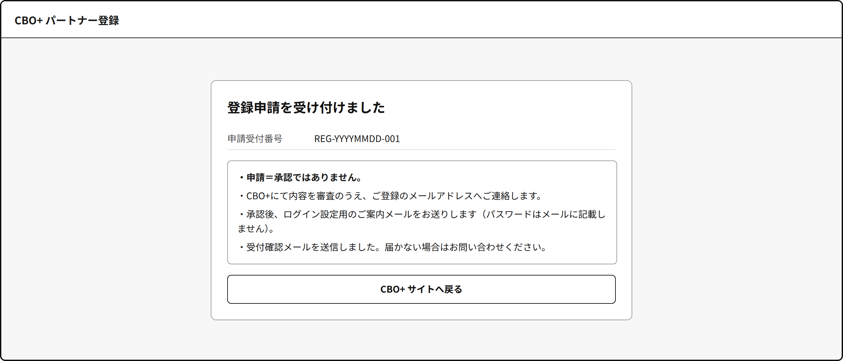
R02
登録申請完了 PCワイヤーフレーム
登録申請（未ログイン）
3. 利用権限：未ログイン（登録申請者） 4. URL（案）：/register/complete
5. PCワイヤーフレーム（1280px）
CBO+ PPF管理システム 画面ワイヤーフレーム（SE向け） v0.4
43

Slide 44
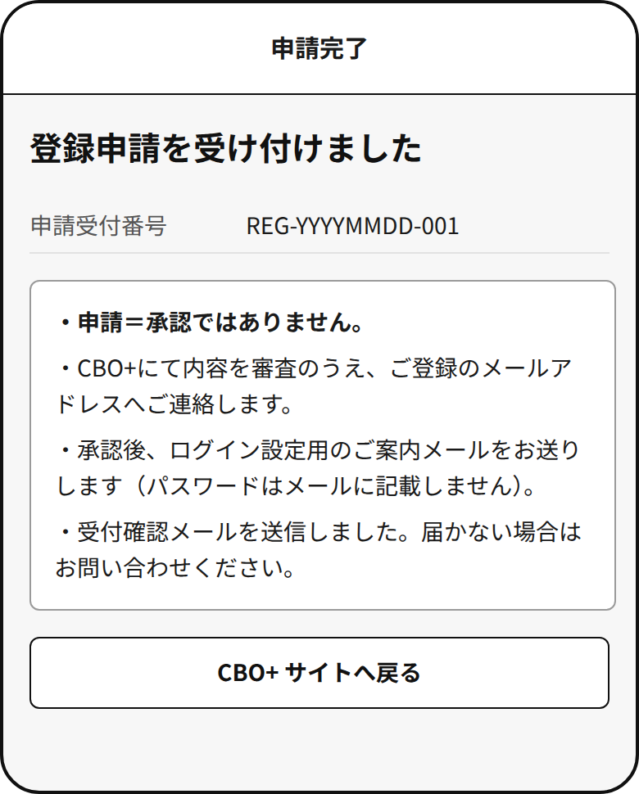
R02
登録申請完了 スマホワイヤーフレーム
登録申請（未ログイン）
3. 利用権限：未ログイン（登録申請者） 4. URL（案）：/register/complete
6. スマホワイヤーフレーム（390px）
CBO+ PPF管理システム 画面ワイヤーフレーム（SE向け） v0.4
44

Slide 45
R02
登録申請完了 仕様
登録申請（未ログイン）
1. 画面ID／2. 画面名 | R02 登録申請完了
3. 利用権限 | 未ログイン（登録申請者）
4. URL（案） | /register/complete
7. 表示項目 | 完了メッセージ 申請受付番号（REG-YYYYMMDD-001 形式の案） 「申請＝承認ではない」 CBO+審査後に連絡する旨、承認後の案内メール、受付確認メール送信済み
8. ボタン | CBO+ サイトへ戻る
9. 遷移先 | CBO+ サイトへ戻る→公開サイトのトップ（本システム外）
10. 入力／保存データ | 表示のみ（申請受付番号は R01 送信時に発行）
11. 備考 | ブラウザ再読込での再送信を防ぐため、R01送信後はリダイレクトで本画面を表示（PRGパターン） 申請状況をWeb上で確認する画面は作らない（結果はメールで通知）
CBO+ PPF管理システム 画面ワイヤーフレーム（SE向け） v0.4
45

Slide 46
共通（パスワード設定）（2画面）
PARTNER／ADMIN／FA 共通のパスワード設定画面（ログイン前）
C01 パスワード再設定（メール入力）
C02 パスワード設定（初回・再設定）
46

Slide 47
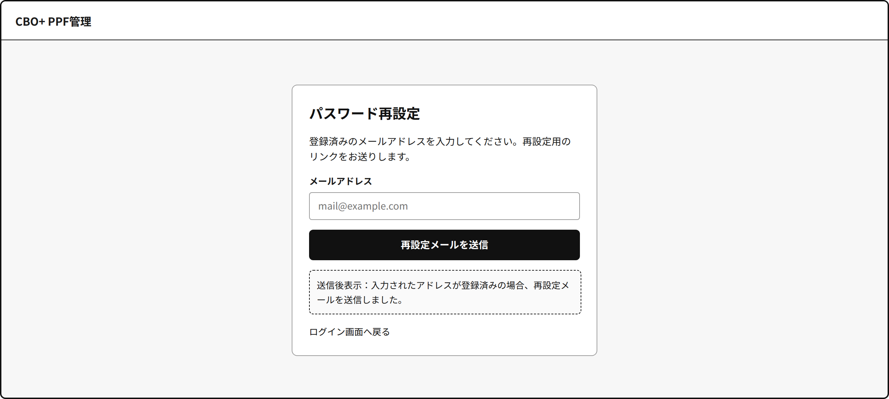
C01
パスワード再設定（メール入力） PCワイヤーフレーム
共通
3. 利用権限：未ログイン（PARTNER／ADMIN／FA の各ユーザー） 4. URL（案）：/password/forgot（ロール別ログインから遷移）
5. PCワイヤーフレーム（1280px）
CBO+ PPF管理システム 画面ワイヤーフレーム（SE向け） v0.4
47

Slide 48
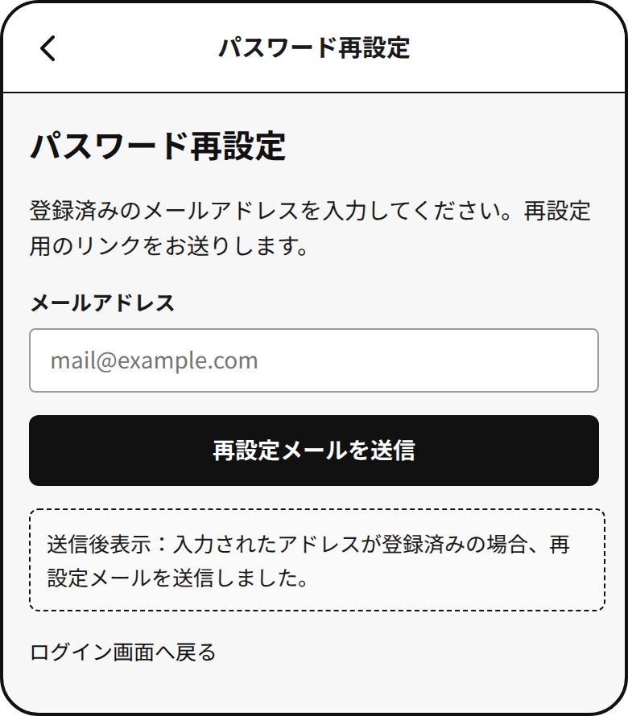
C01
パスワード再設定（メール入力） スマホワイヤーフレーム
共通
3. 利用権限：未ログイン（PARTNER／ADMIN／FA の各ユーザー） 4. URL（案）：/password/forgot（ロール別ログインから遷移）
6. スマホワイヤーフレーム（390px）
CBO+ PPF管理システム 画面ワイヤーフレーム（SE向け） v0.4
48

Slide 49
C01
パスワード再設定（メール入力） 仕様
共通
1. 画面ID／2. 画面名 | C01 パスワード再設定（メール入力）
3. 利用権限 | 未ログイン（PARTNER／ADMIN／FA の各ユーザー）
4. URL（案） | /password/forgot（ロール別ログインから遷移）
7. 表示項目 | 説明文 メールアドレス 送信後メッセージ（登録有無が分からない文言）
8. ボタン | 再設定メールを送信 ログイン画面へ戻る
9. 遷移先 | 送信→同画面にメッセージ表示 戻る→遷移元のログイン画面（P01／A00／F00）
10. 入力／保存データ | password_tokens 作成（ワンタイム・有効期限付き、ハッシュで保存） メール送信：C02へのリンク
11. 備考 | 登録されていないアドレスでも同じメッセージを表示（アカウントの存在を推測させない） パスワードそのものをメールで送らない
CBO+ PPF管理システム 画面ワイヤーフレーム（SE向け） v0.4
49

Slide 50
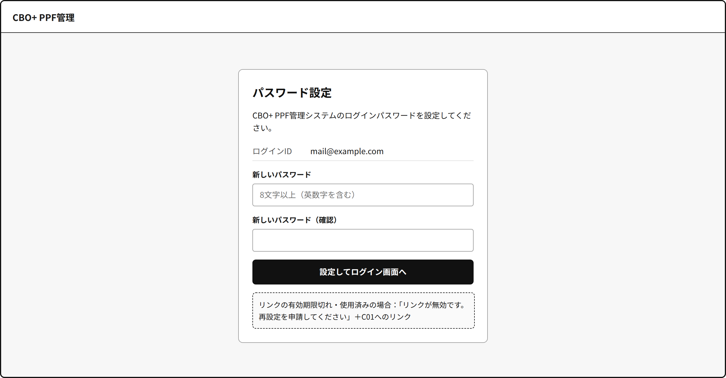
C02
パスワード設定（初回・再設定） PCワイヤーフレーム
共通
3. 利用権限：招待メール・再設定メールのリンクを開いたユーザー（ログイン前） 4. URL（案）：/password/setup?t={トークン}
5. PCワイヤーフレーム（1280px）
CBO+ PPF管理システム 画面ワイヤーフレーム（SE向け） v0.4
50

Slide 51
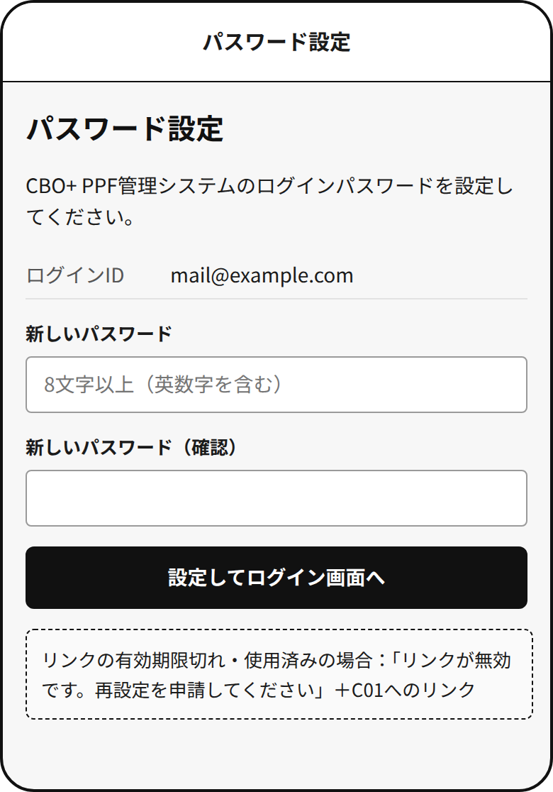
C02
パスワード設定（初回・再設定） スマホワイヤーフレーム
共通
3. 利用権限：招待メール・再設定メールのリンクを開いたユーザー（ログイン前） 4. URL（案）：/password/setup?t={トークン}
6. スマホワイヤーフレーム（390px）
CBO+ PPF管理システム 画面ワイヤーフレーム（SE向け） v0.4
51

Slide 52
C02
パスワード設定（初回・再設定） 仕様
共通
1. 画面ID／2. 画面名 | C02 パスワード設定（初回・再設定）
3. 利用権限 | 招待メール・再設定メールのリンクを開いたユーザー（ログイン前）
4. URL（案） | /password/setup?t={トークン}
7. 表示項目 | ログインID（表示のみ） 新しいパスワード、確認 無効リンク時のメッセージ
8. ボタン | 設定してログイン画面へ
9. 遷移先 | 設定完了→ユーザーのロールに対応するログイン画面（PARTNER→P01、ADMIN→A00、FA→F00） 無効リンク→C01
10. 入力／保存データ | users.password_hash 更新、password_tokens を使用済みに更新 初回設定時：users.status＝有効（招待中→有効） audit_logs：パスワード設定
11. 備考 | 用途：①パートナー承認時の招待（A05）②FA追加時の招待（A03）③パスワード再設定（C01） パスワードの強度ルール・トークン有効期限はSE技術事項
CBO+ PPF管理システム 画面ワイヤーフレーム（SE向け） v0.4
52

Slide 53
PARTNER 画面（7画面）
正式登録済みパートナー向け。自社の案件のみ閲覧・操作可能
P01 パートナーログイン
P02 ダッシュボード
P03 新規施工依頼
P04 案件一覧
P05 案件詳細
P06 価格・資料
P07 規約・保証
53

Slide 54
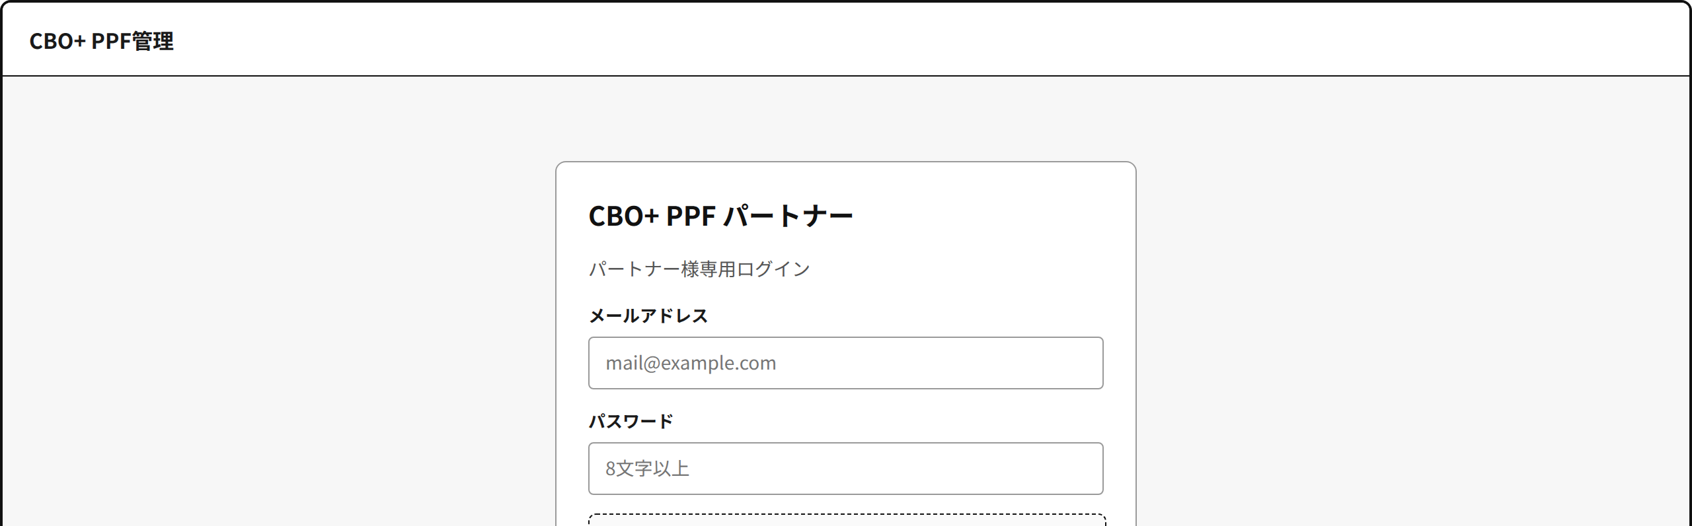
P01
パートナーログイン PCワイヤーフレーム（1/2）
PARTNER
3. 利用権限：PARTNER（未ログイン状態で表示） 4. URL（案）：/login
5. PCワイヤーフレーム（1280px） 1/2
CBO+ PPF管理システム 画面ワイヤーフレーム（SE向け） v0.4
54

Slide 55

P01
パートナーログイン PCワイヤーフレーム（2/2）
PARTNER
3. 利用権限：PARTNER（未ログイン状態で表示） 4. URL（案）：/login
5. PCワイヤーフレーム（1280px） 2/2
CBO+ PPF管理システム 画面ワイヤーフレーム（SE向け） v0.4
55

Slide 56
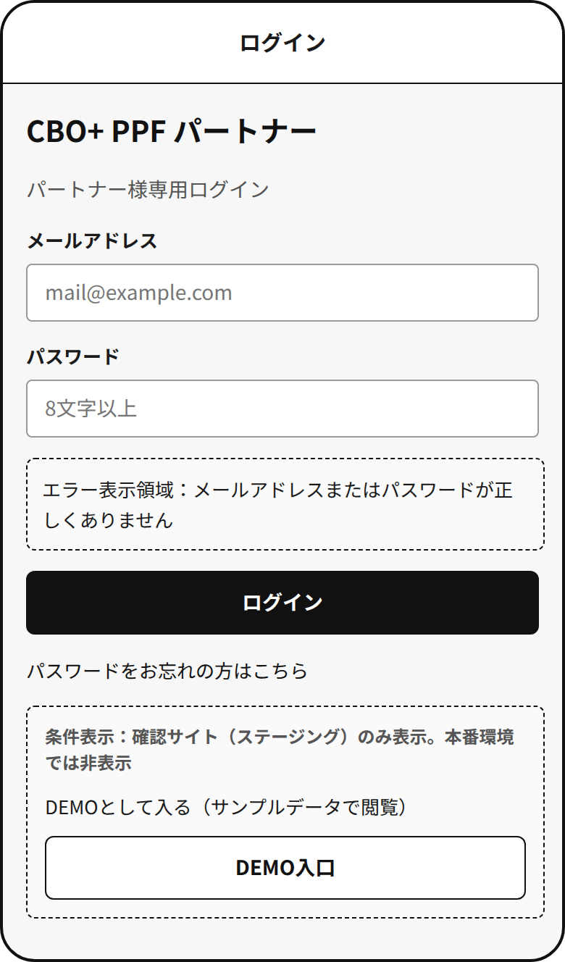
P01
パートナーログイン スマホワイヤーフレーム
PARTNER
3. 利用権限：PARTNER（未ログイン状態で表示） 4. URL（案）：/login
6. スマホワイヤーフレーム（390px）
CBO+ PPF管理システム 画面ワイヤーフレーム（SE向け） v0.4
56

Slide 57
P01
パートナーログイン 仕様（1/2）
PARTNER
1. 画面ID／2. 画面名 | P01 パートナーログイン
3. 利用権限 | PARTNER（未ログイン状態で表示）
4. URL（案） | /login
7. 表示項目 | タイトル（パートナー専用） メールアドレス パスワード（マスク表示） エラーメッセージ（不一致、アカウント停止中） パスワードをお忘れの方（リンク） 確認サイトのみ：DEMO入口（本番では非表示）
8. ボタン | ログイン パスワードをお忘れの方はこちら DEMO入口（確認サイトのみ）
9. 遷移先 | ログイン成功→P02 ログイン失敗→同画面にエラー表示 パスワードをお忘れの方→C01 未ログインで /partner/* にアクセス→P01へリダイレクト（ログイン後に元のURLへ戻す） ADMIN／FAのアカウントでログインしようとした場合→ログイン不可（エラー表示。各ロール専用のログイン画面を使用）
10. 入力／保存データ | 入力：メールアドレス、パスワード 保存：users.last_login_at、audit_logs（ログイン成功・失敗）
CBO+ PPF管理システム 画面ワイヤーフレーム（SE向け） v0.4
57

Slide 58
P01
パートナーログイン 仕様（2/2）
PARTNER
11. 備考 | ログイン画面はロール別に分離（PARTNER：/login、ADMIN：/admin/login、FA：/fa/login）。認証基盤は共通で可 パートナー向け画面には管理者・FAを意識させる表示を置かない 初回パスワードは招待メールのリンク（C02）で本人が設定。パスワードをメールで送らない 停止中アカウントはログイン不可。ログイン失敗時のロック・セッション期限はSE技術事項
CBO+ PPF管理システム 画面ワイヤーフレーム（SE向け） v0.4
58

Slide 59
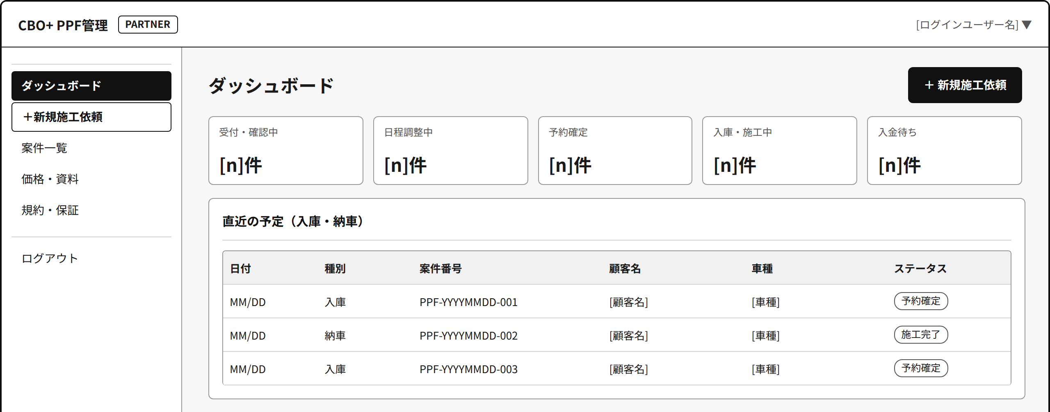
P02
ダッシュボード PCワイヤーフレーム（1/2）
PARTNER
3. 利用権限：PARTNER（自社データのみ） 4. URL（案）：/partner
5. PCワイヤーフレーム（1280px） 1/2
CBO+ PPF管理システム 画面ワイヤーフレーム（SE向け） v0.4
59

Slide 60
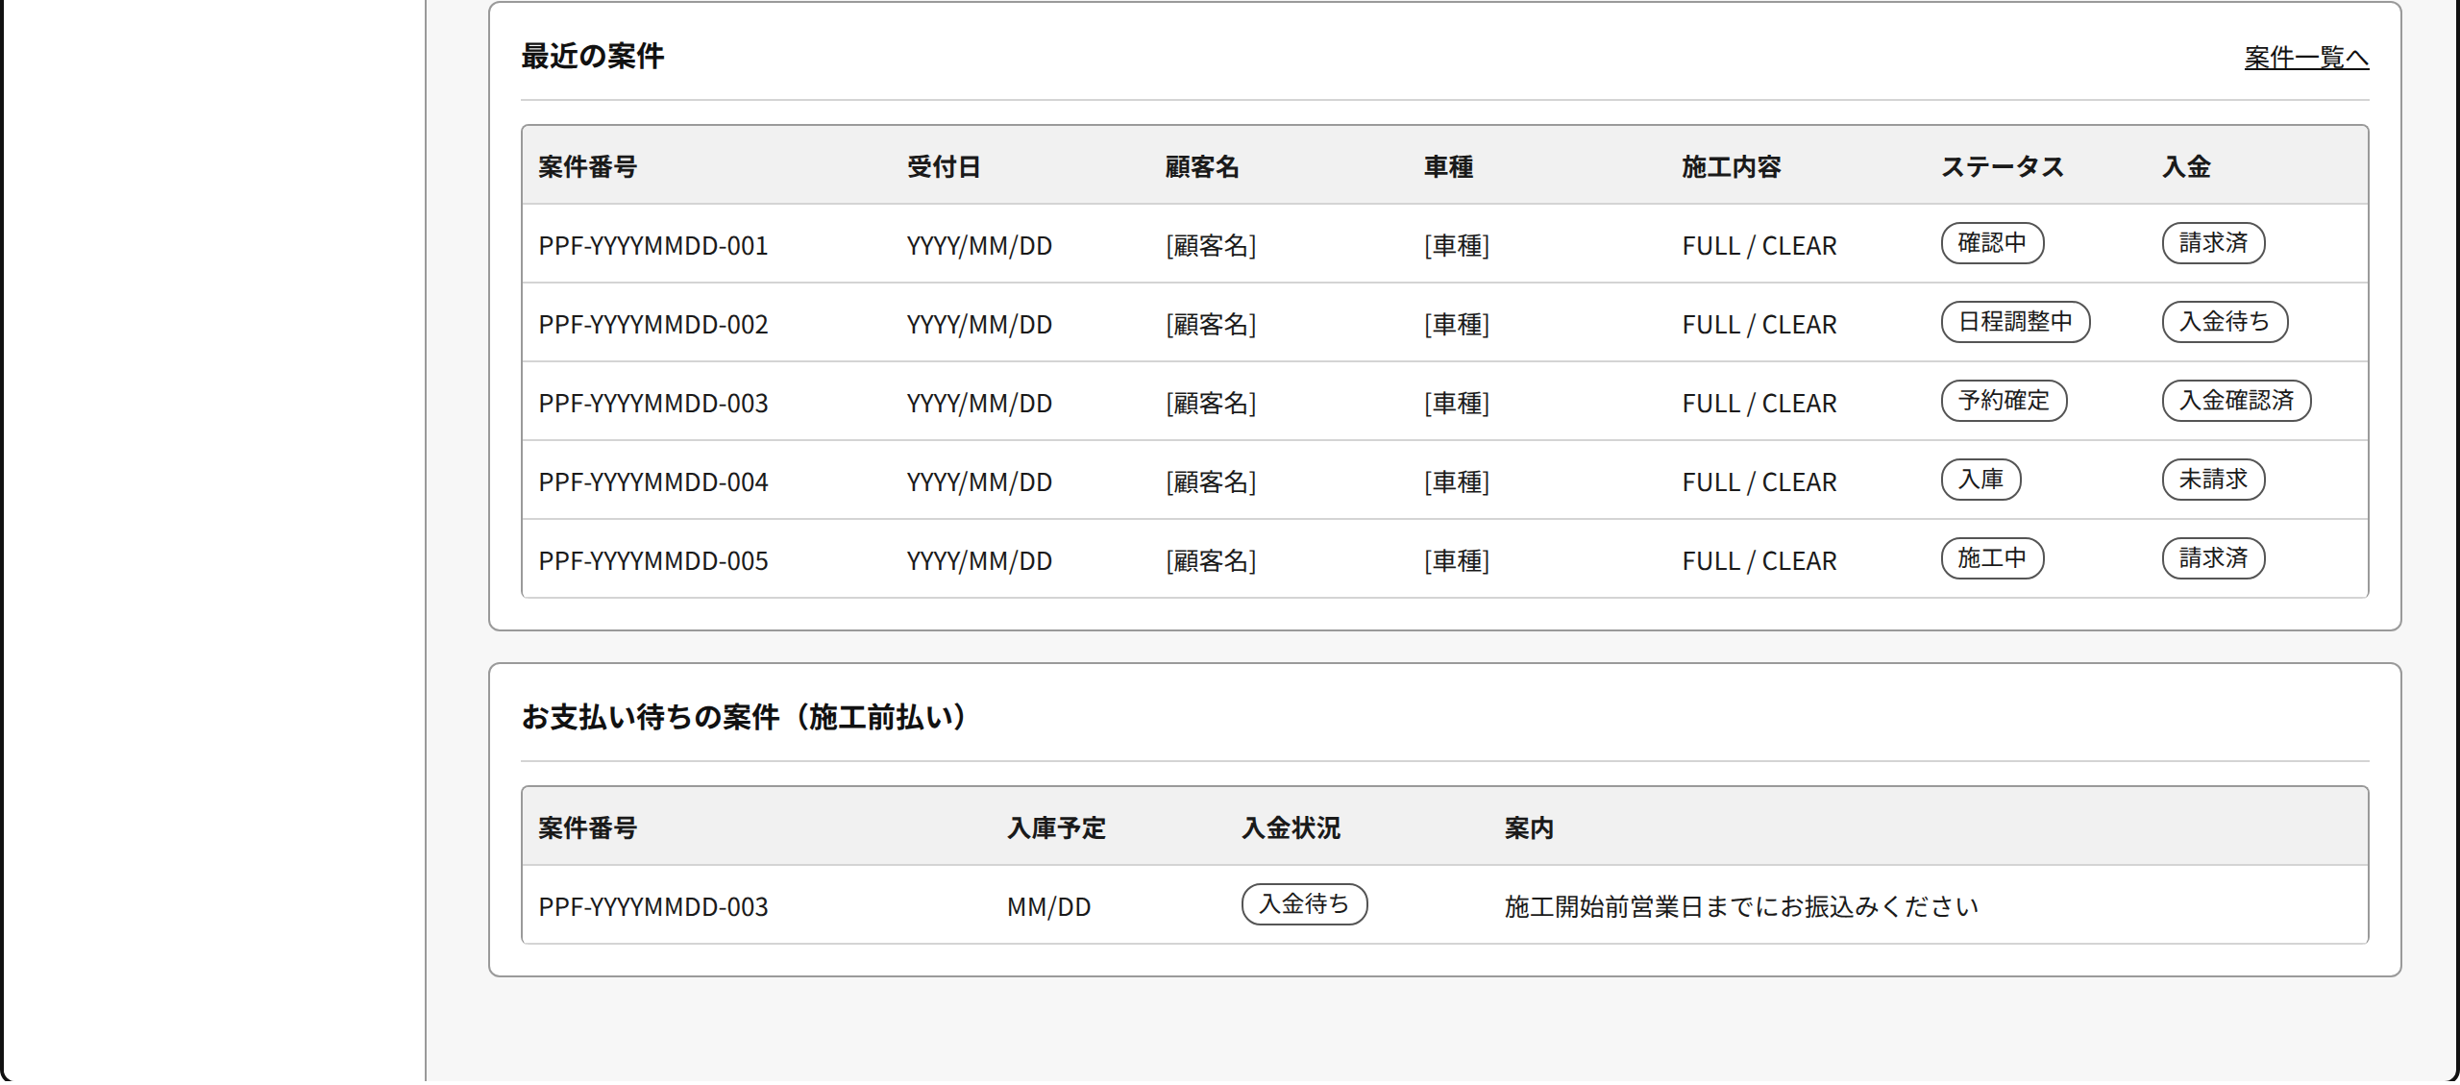
P02
ダッシュボード PCワイヤーフレーム（2/2）
PARTNER
3. 利用権限：PARTNER（自社データのみ） 4. URL（案）：/partner
5. PCワイヤーフレーム（1280px） 2/2
CBO+ PPF管理システム 画面ワイヤーフレーム（SE向け） v0.4
60

Slide 61
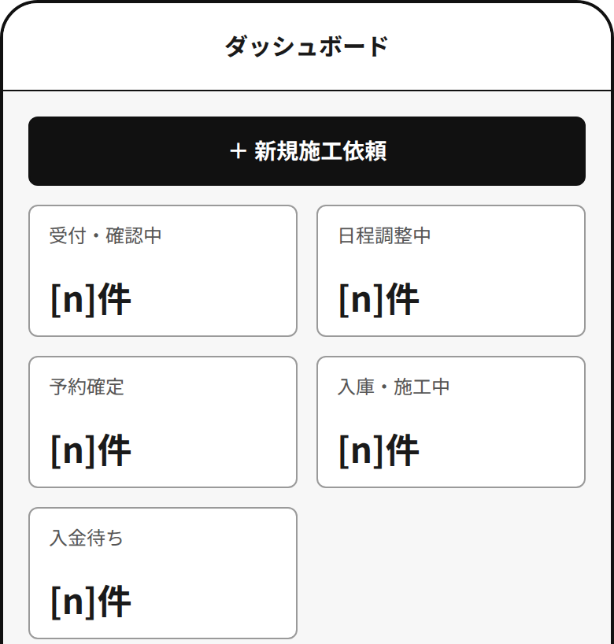
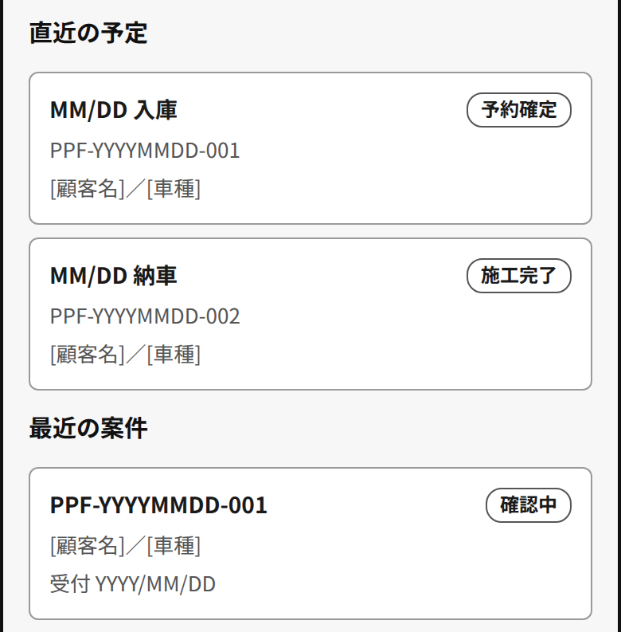
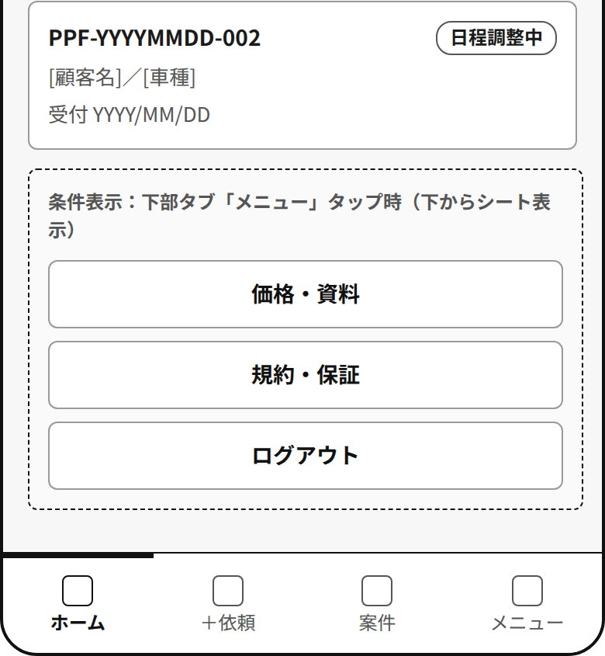
P02
ダッシュボード スマホワイヤーフレーム
PARTNER
3. 利用権限：PARTNER（自社データのみ） 4. URL（案）：/partner
6. スマホワイヤーフレーム（390px） 上から順に左→右へ続く
1/3
2/3
3/3
CBO+ PPF管理システム 画面ワイヤーフレーム（SE向け） v0.4
61

Slide 62
P02
ダッシュボード 仕様（1/2）
PARTNER
1. 画面ID／2. 画面名 | P02 ダッシュボード
3. 利用権限 | PARTNER（自社データのみ）
4. URL（案） | /partner
7. 表示項目 | ＋新規施工依頼ボタン（PC：画面右上＋サイドメニュー、SP：最上部） ステータス別件数：受付・確認中／日程調整中／予約確定／入庫・施工中／入金待ち（自社案件のみ） 直近の予定：日付、種別（入庫・納車）、案件番号、顧客名、車種、ステータス 最近の案件（直近5件）：案件番号、受付日、顧客名、車種、施工内容、ステータス、入金状況 お支払い待ちの案件（施工前払い）：案件番号、入庫予定、入金状況、案内文（販売型でPARTNERが請求先の案件） SPのみ：下部4タブ（ホーム／＋依頼／案件／メニュー）。「メニュー」シート＝価格・資料／規約・保証／ログアウト
8. ボタン | ＋新規施工依頼 件数カード（クリック可） 案件一覧へ（リンク） 予定・案件の各行（クリック可） SP下部タブ4つ
9. 遷移先 | ＋新規施工依頼→P03 件数カード→P04（該当ステータスで絞込済） 予定・案件の行→P05 メニュー：P04／P06／P07、ログアウト→P01
10. 入力／保存データ | 表示のみ（cases を「ログインユーザーの所属パートナーID」でサーバ側絞込して集計） 入力・保存なし
CBO+ PPF管理システム 画面ワイヤーフレーム（SE向け） v0.4
62

Slide 63
P02
ダッシュボード 仕様（2/2）
PARTNER
11. 備考 | PARTNERメニューは最小構成で確定：ダッシュボード／＋新規施工依頼／案件一覧／価格・資料／規約・保証／ログアウト 施工予定・施工画像・保証申請は案件詳細（P05）、過去案件は案件一覧（P04）の「完了」タブ、支払条件は規約・保証（P07）に統合 管理画面・登録申請・FA管理・見込企業・全案件・全入金はPARTNERに一切表示しない お知らせ欄は設けない（要否は【要確認】 Q23。追加する場合はダッシュボード上部に配置できる余白を確保）
CBO+ PPF管理システム 画面ワイヤーフレーム（SE向け） v0.4
63

Slide 64
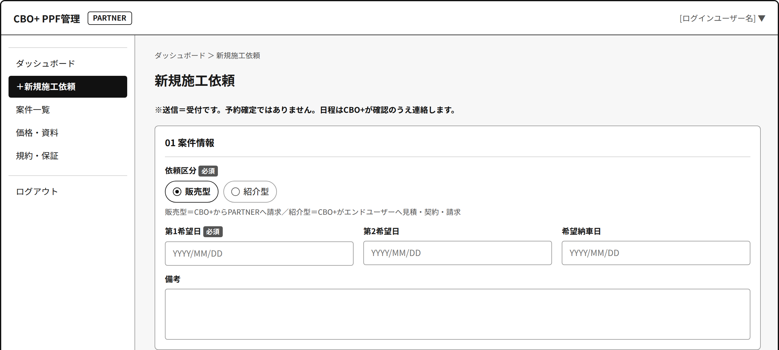
P03
新規施工依頼 PCワイヤーフレーム（1/7）
PARTNER
3. 利用権限：PARTNER（自社の案件として登録） 4. URL（案）：/partner/cases/new
5. PCワイヤーフレーム（1280px） 1/7
CBO+ PPF管理システム 画面ワイヤーフレーム（SE向け） v0.4
64

Slide 65
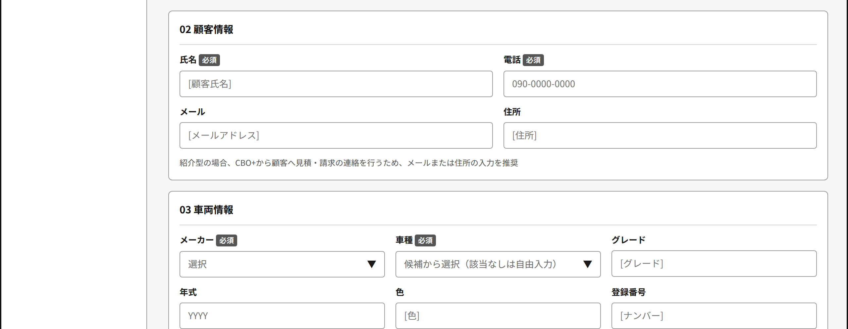
P03
新規施工依頼 PCワイヤーフレーム（2/7）
PARTNER
3. 利用権限：PARTNER（自社の案件として登録） 4. URL（案）：/partner/cases/new
5. PCワイヤーフレーム（1280px） 2/7
CBO+ PPF管理システム 画面ワイヤーフレーム（SE向け） v0.4
65

Slide 66
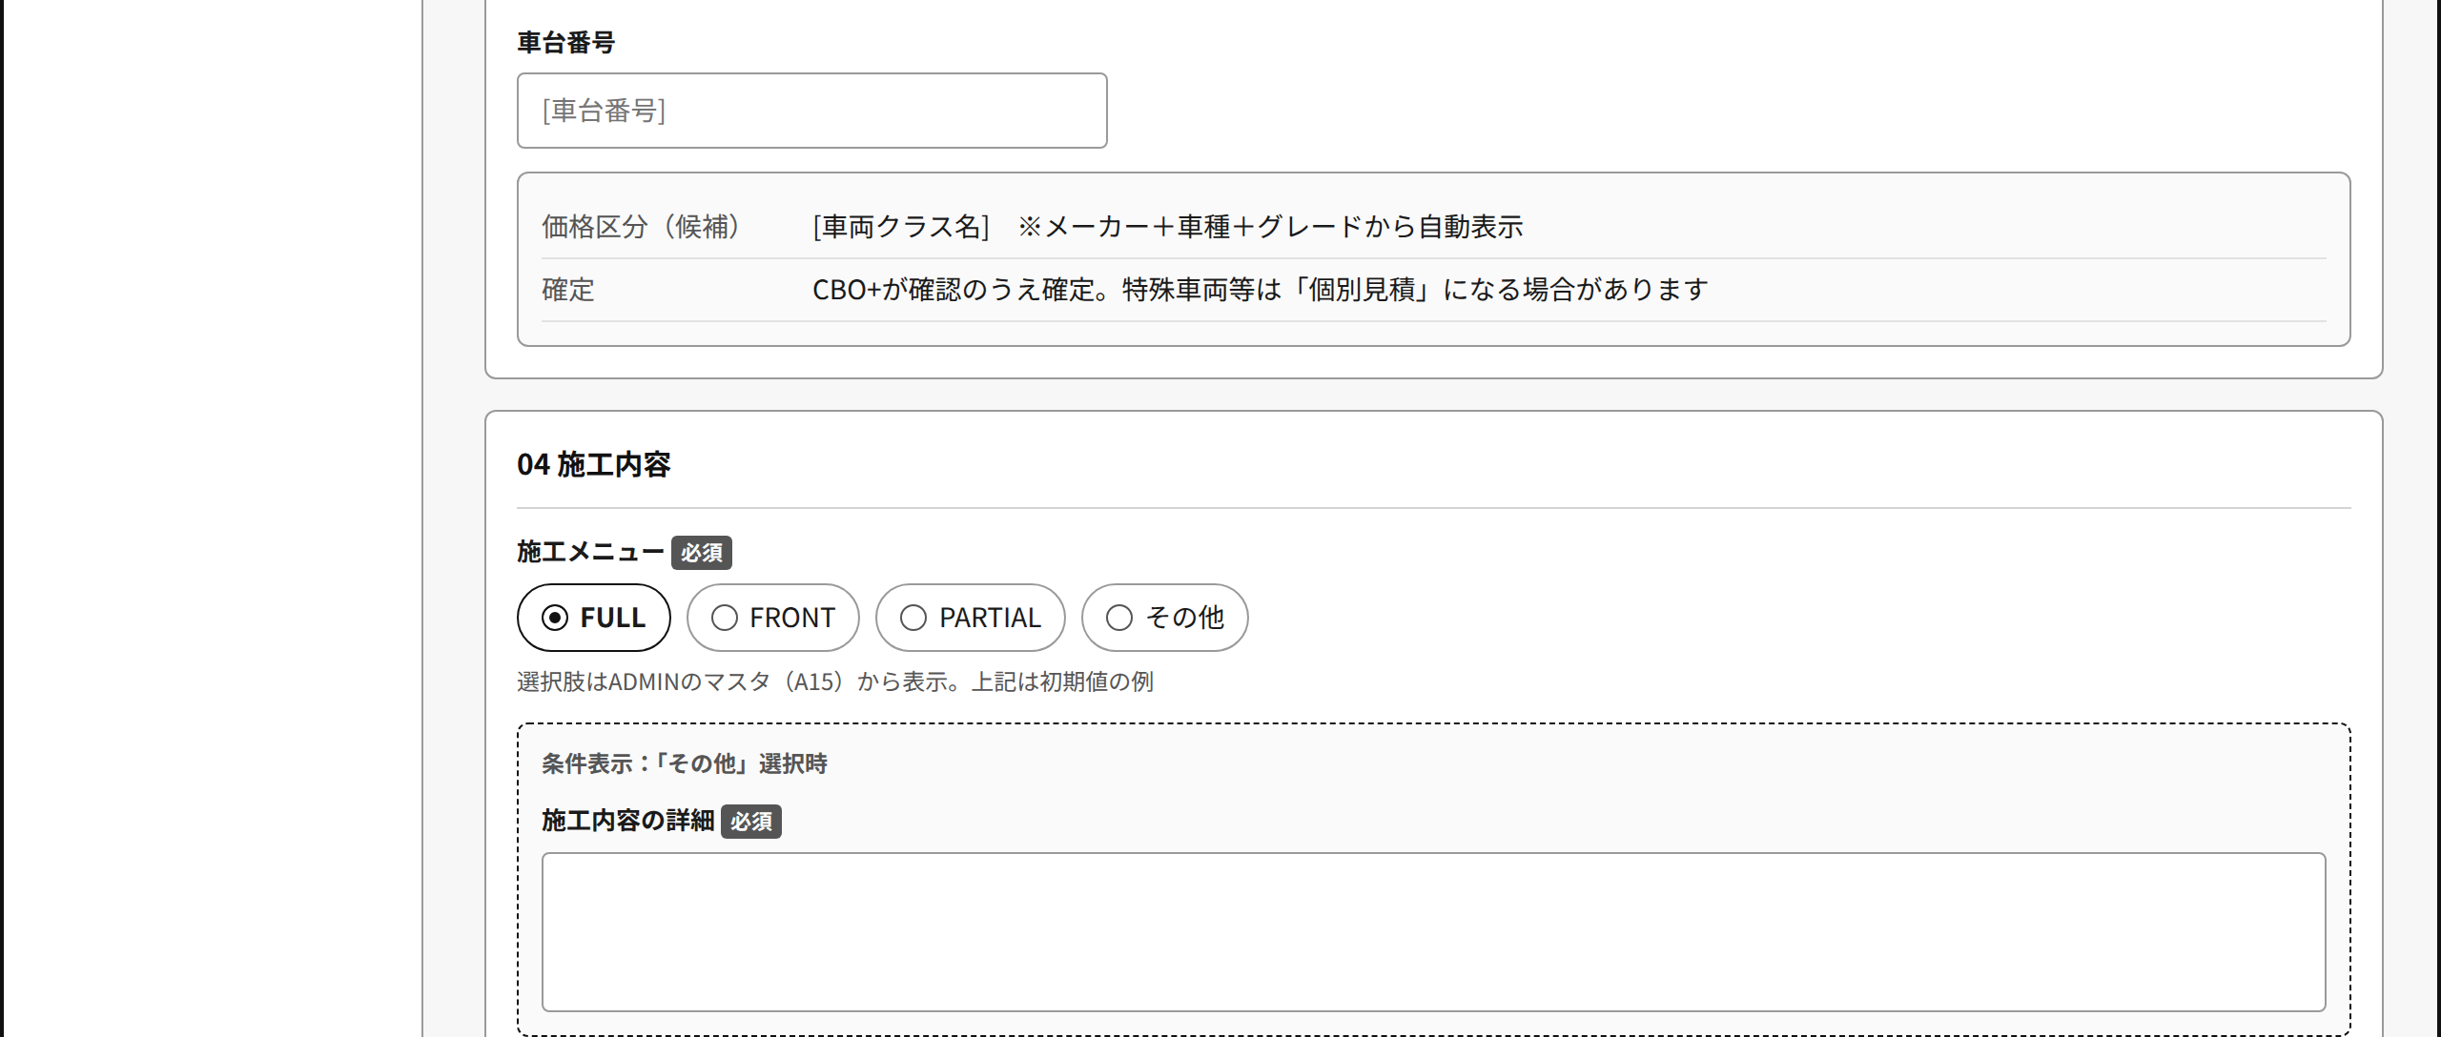
P03
新規施工依頼 PCワイヤーフレーム（3/7）
PARTNER
3. 利用権限：PARTNER（自社の案件として登録） 4. URL（案）：/partner/cases/new
5. PCワイヤーフレーム（1280px） 3/7
CBO+ PPF管理システム 画面ワイヤーフレーム（SE向け） v0.4
66

Slide 67
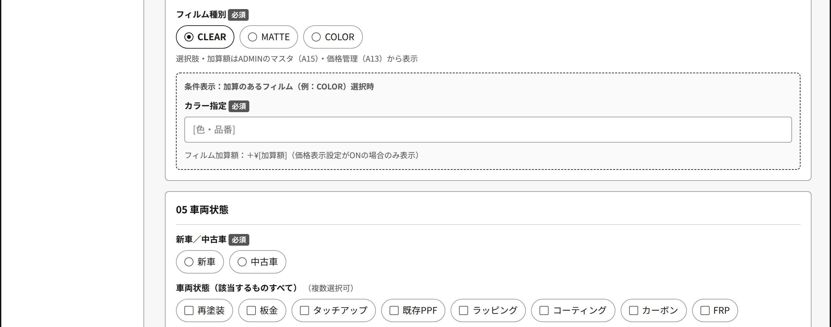
P03
新規施工依頼 PCワイヤーフレーム（4/7）
PARTNER
3. 利用権限：PARTNER（自社の案件として登録） 4. URL（案）：/partner/cases/new
5. PCワイヤーフレーム（1280px） 4/7
CBO+ PPF管理システム 画面ワイヤーフレーム（SE向け） v0.4
67

Slide 68
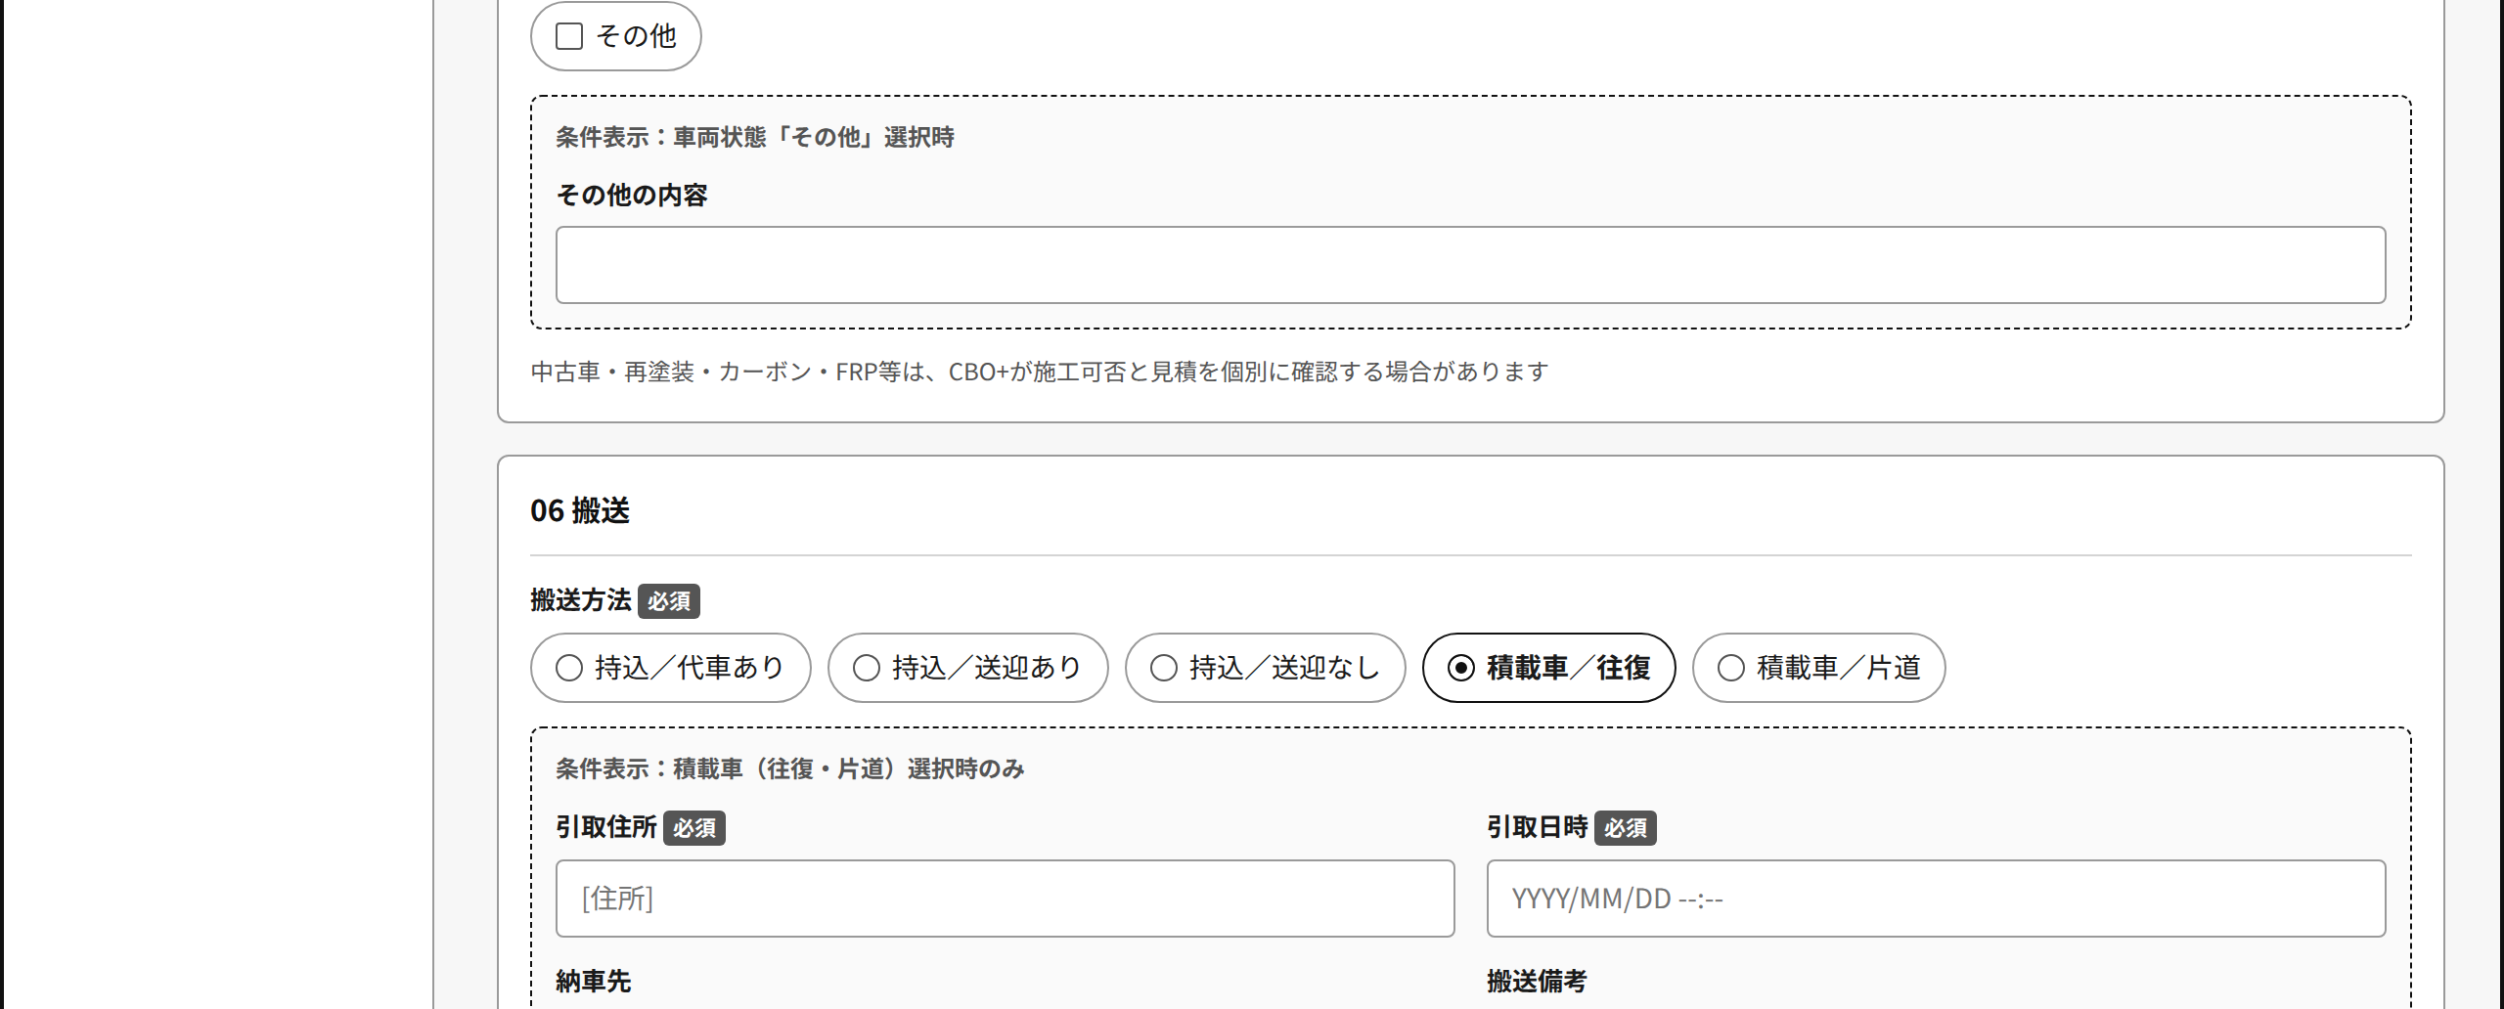
P03
新規施工依頼 PCワイヤーフレーム（5/7）
PARTNER
3. 利用権限：PARTNER（自社の案件として登録） 4. URL（案）：/partner/cases/new
5. PCワイヤーフレーム（1280px） 5/7
CBO+ PPF管理システム 画面ワイヤーフレーム（SE向け） v0.4
68

Slide 69
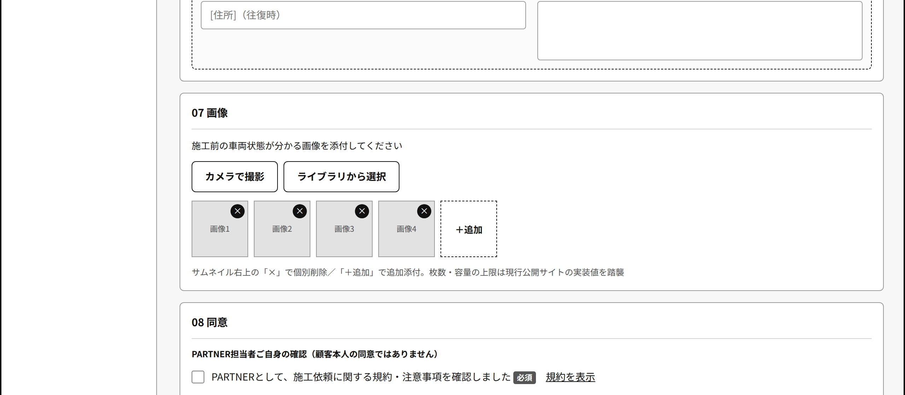
P03
新規施工依頼 PCワイヤーフレーム（6/7）
PARTNER
3. 利用権限：PARTNER（自社の案件として登録） 4. URL（案）：/partner/cases/new
5. PCワイヤーフレーム（1280px） 6/7
CBO+ PPF管理システム 画面ワイヤーフレーム（SE向け） v0.4
69

Slide 70
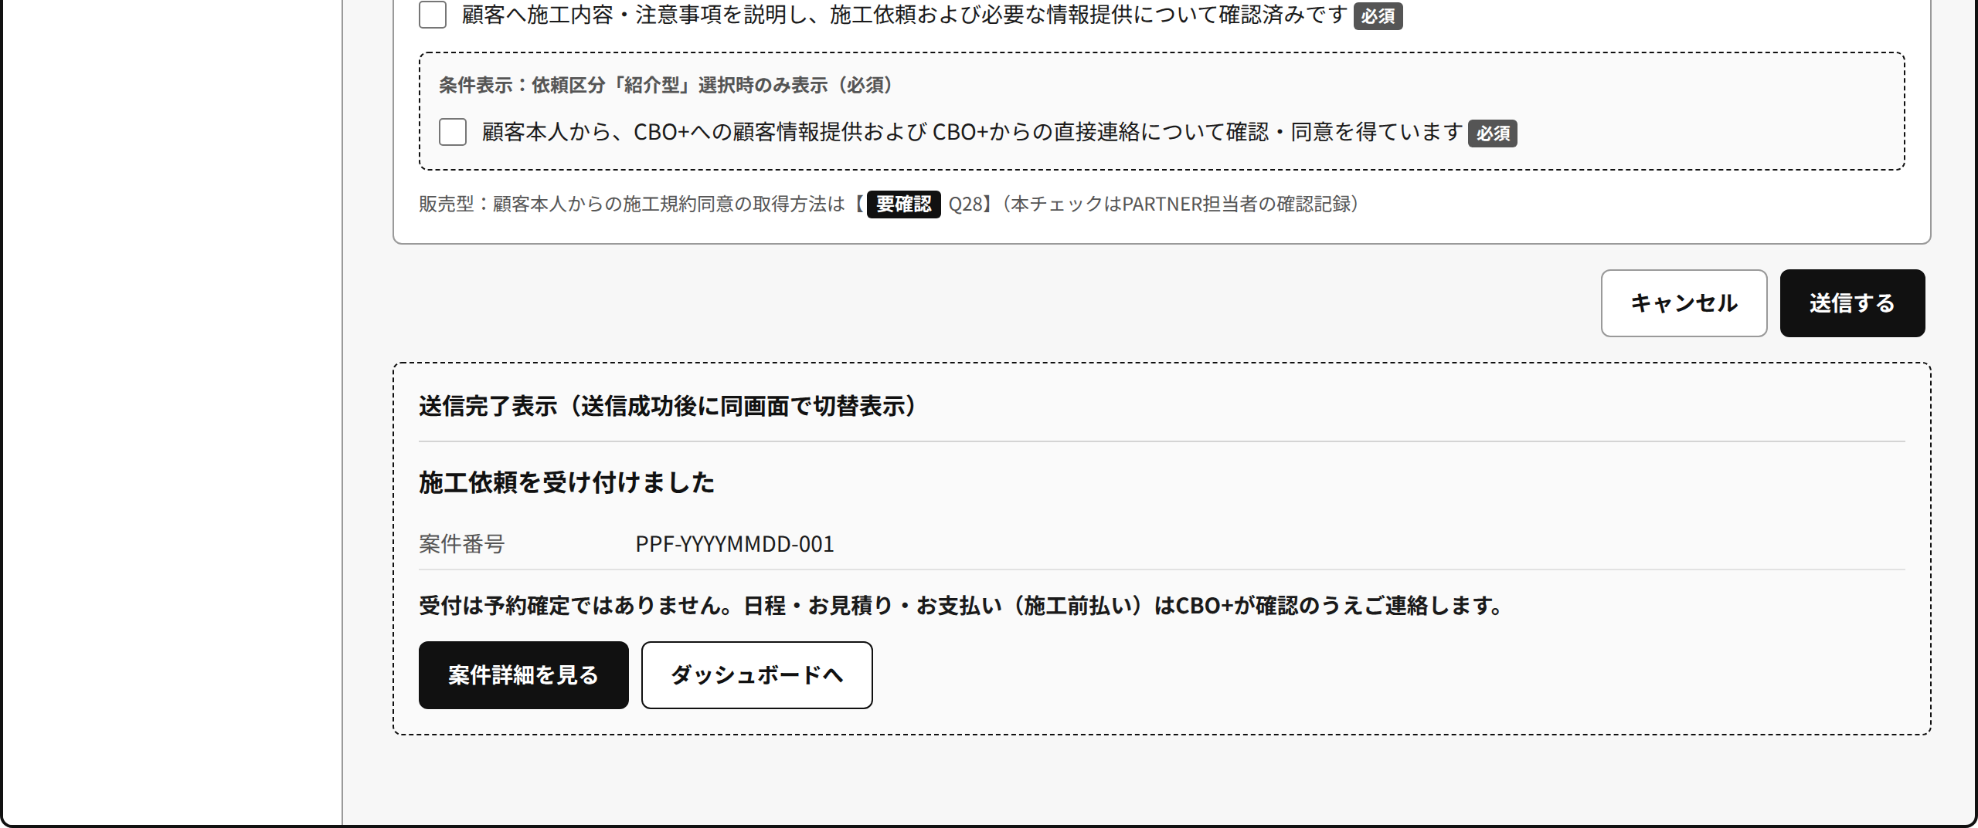
P03
新規施工依頼 PCワイヤーフレーム（7/7）
PARTNER
3. 利用権限：PARTNER（自社の案件として登録） 4. URL（案）：/partner/cases/new
5. PCワイヤーフレーム（1280px） 7/7
CBO+ PPF管理システム 画面ワイヤーフレーム（SE向け） v0.4
70

Slide 71
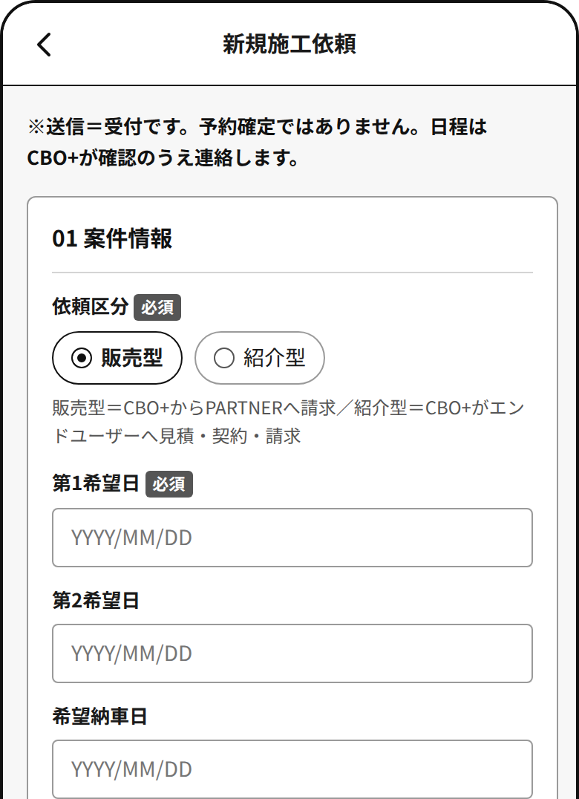
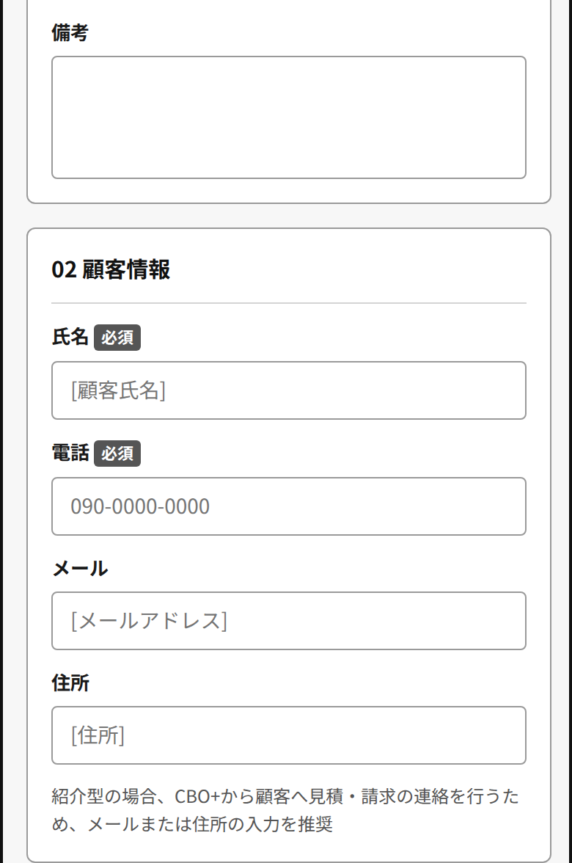
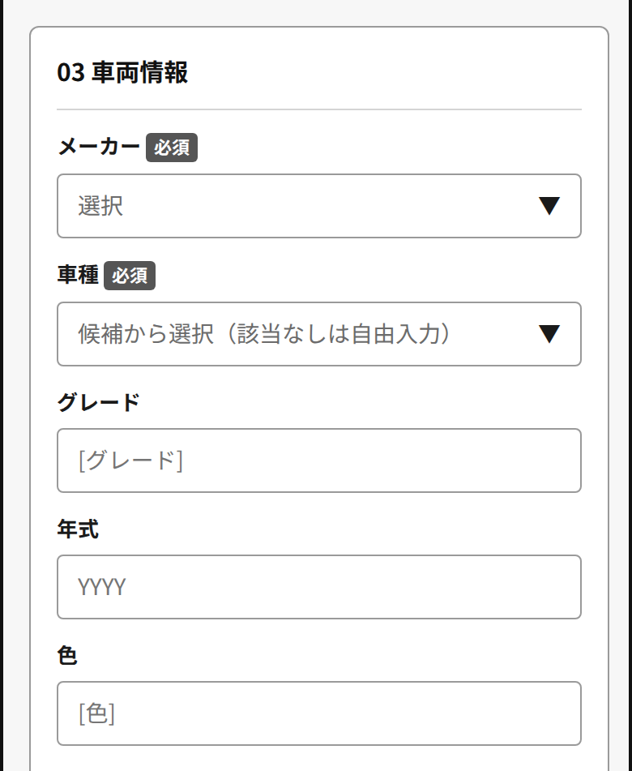
P03
新規施工依頼 スマホワイヤーフレーム（1/4）
PARTNER
3. 利用権限：PARTNER（自社の案件として登録） 4. URL（案）：/partner/cases/new
6. スマホワイヤーフレーム（390px） 上から順に左→右へ続く
1/10
2/10
3/10
CBO+ PPF管理システム 画面ワイヤーフレーム（SE向け） v0.4
71

Slide 72
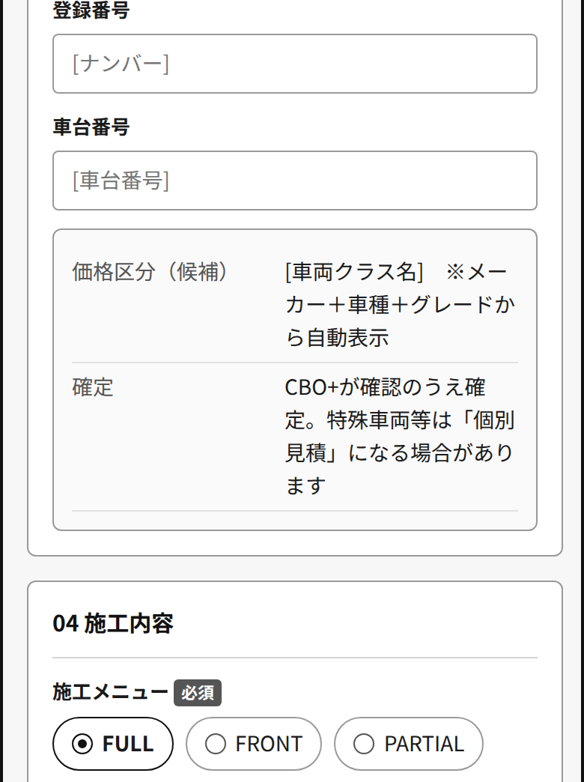
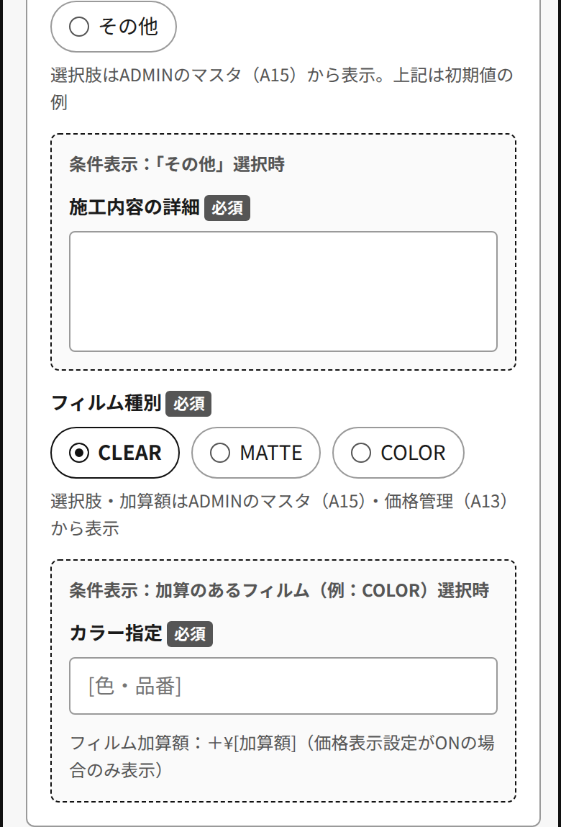
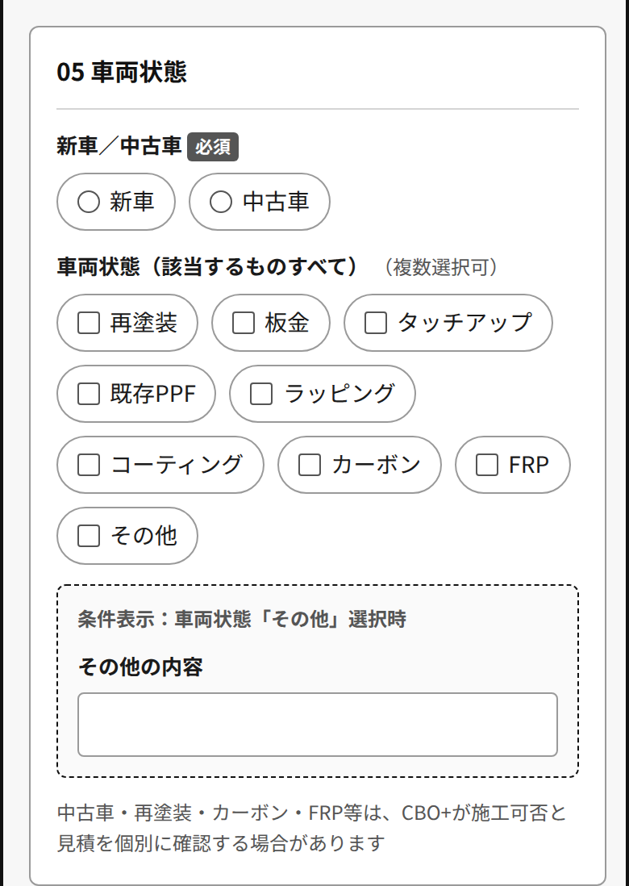
P03
新規施工依頼 スマホワイヤーフレーム（2/4）
PARTNER
3. 利用権限：PARTNER（自社の案件として登録） 4. URL（案）：/partner/cases/new
6. スマホワイヤーフレーム（390px） 上から順に左→右へ続く
4/10
5/10
6/10
CBO+ PPF管理システム 画面ワイヤーフレーム（SE向け） v0.4
72

Slide 73
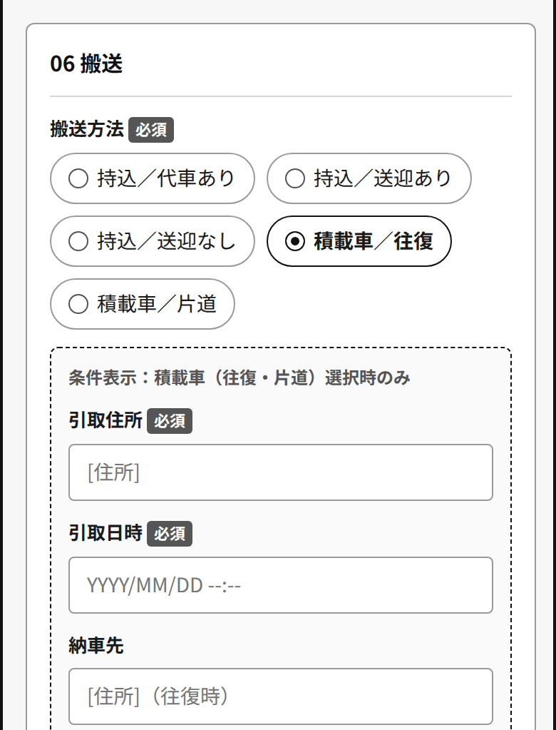
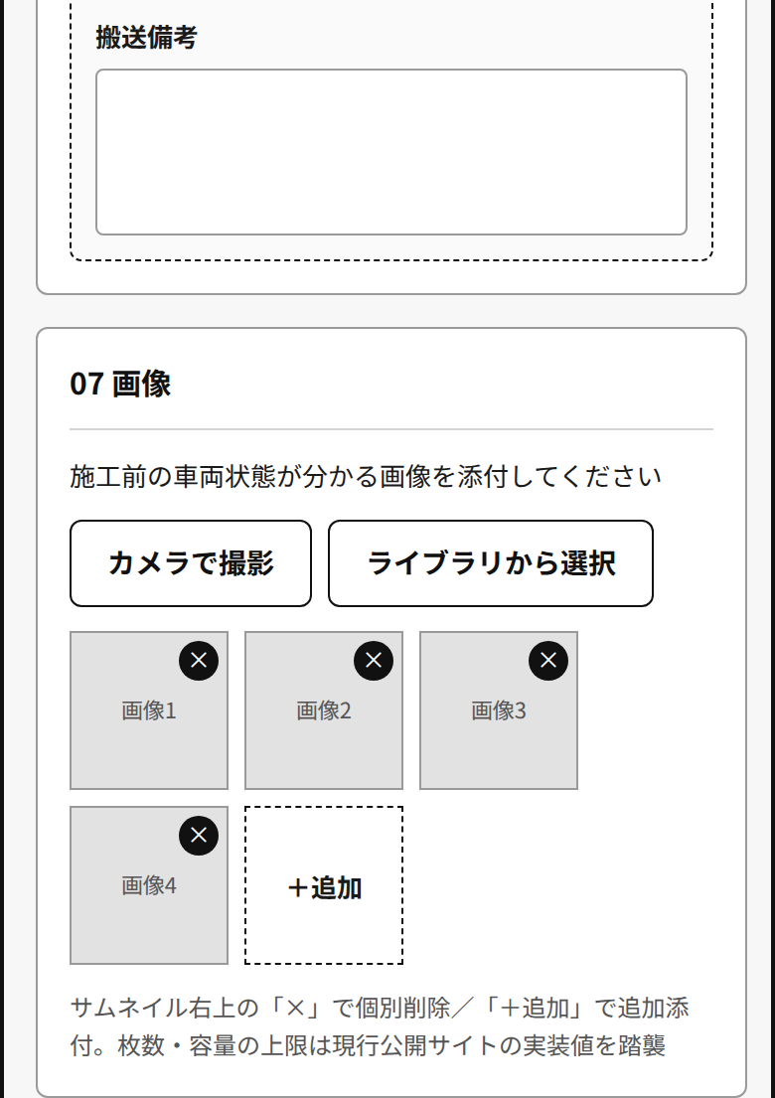
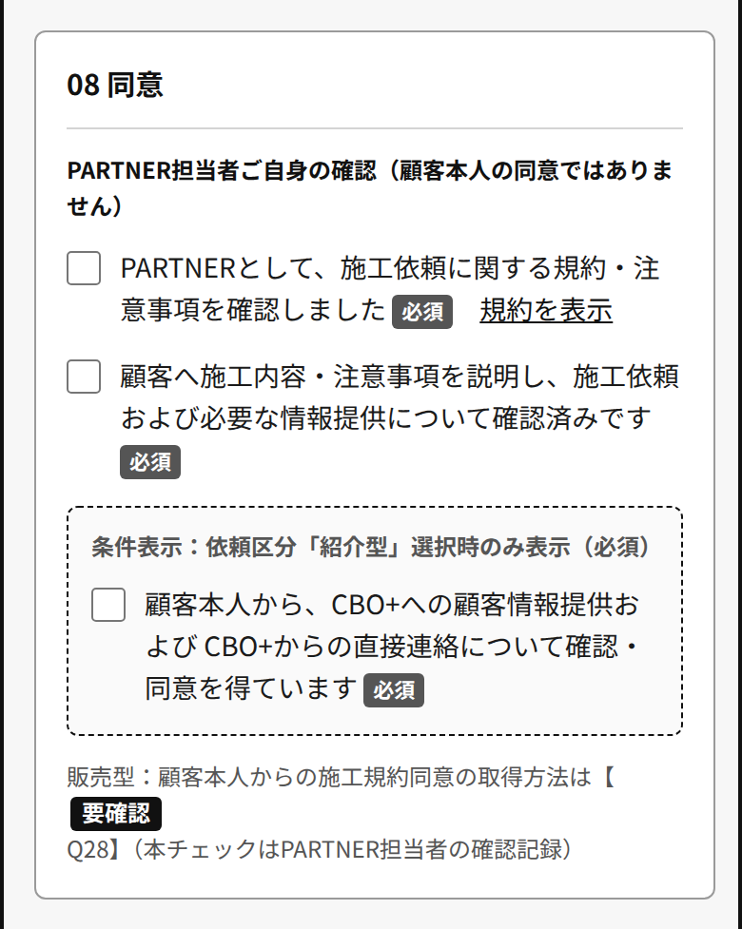
P03
新規施工依頼 スマホワイヤーフレーム（3/4）
PARTNER
3. 利用権限：PARTNER（自社の案件として登録） 4. URL（案）：/partner/cases/new
6. スマホワイヤーフレーム（390px） 上から順に左→右へ続く
7/10
8/10
9/10
CBO+ PPF管理システム 画面ワイヤーフレーム（SE向け） v0.4
73

Slide 74
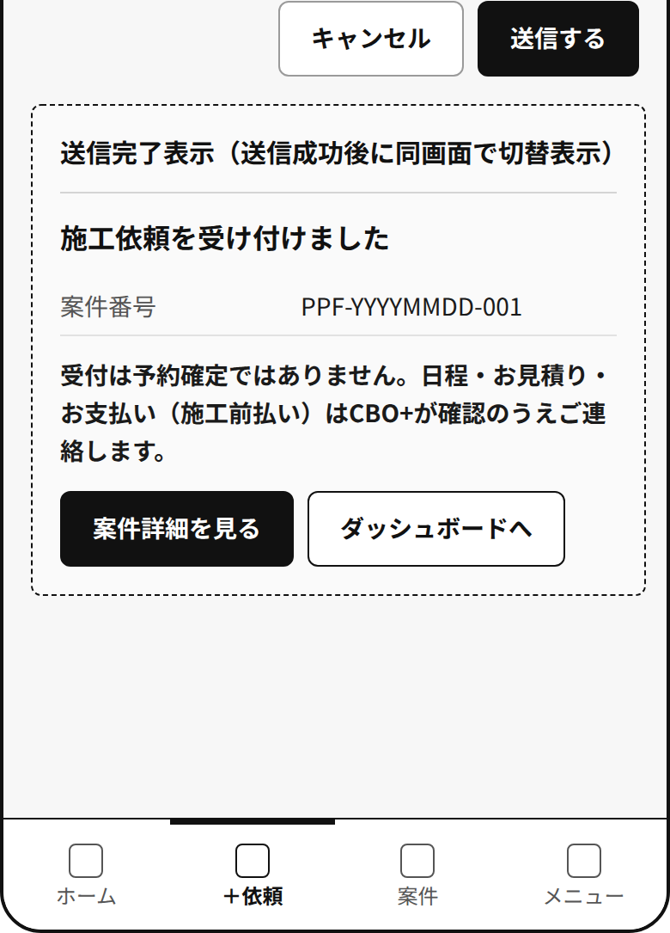
P03
新規施工依頼 スマホワイヤーフレーム（4/4）
PARTNER
3. 利用権限：PARTNER（自社の案件として登録） 4. URL（案）：/partner/cases/new
6. スマホワイヤーフレーム（390px） 上から順に左→右へ続く
10/10
CBO+ PPF管理システム 画面ワイヤーフレーム（SE向け） v0.4
74

Slide 75
P03
新規施工依頼 仕様（1/2）
PARTNER
1. 画面ID／2. 画面名 | P03 新規施工依頼
3. 利用権限 | PARTNER（自社の案件として登録）
4. URL（案） | /partner/cases/new
7. 表示項目 | 01 案件情報：依頼区分（販売型／紹介型）、第1希望日、第2希望日、希望納車日、備考 02 顧客情報：氏名、電話、メール、住所 03 車両情報：メーカー、車種、グレード、年式、色、登録番号、車台番号。価格区分（候補）を自動表示 04 施工内容：施工メニュー（マスタ。初期例 FULL／FRONT／PARTIAL／その他）、フィルム種別（マスタ。初期例 CLEAR／MATTE／COLOR） 05 車両状態：新車／中古車、再塗装・板金・タッチアップ・既存PPF・ラッピング・コーティング・カーボン・FRP・その他（複数選択） 06 搬送：持込／代車あり、持込／送迎あり、持込／送迎なし、積載車／往復、積載車／片道。積載車選択時のみ引取住所・引取日時・納車先・搬送備考 07 画像：スマホカメラ撮影、ライブラリ選択、複数添付、追加、サムネイル表示、個別削除 08 同意（主体を区別）：①PARTNER担当者自身の確認「PARTNERとして、施工依頼に関する規約・注意事項を確認しました」②PARTNER担当者の説明確認「顧客へ施工内容・注意事項を説明し、施工依頼および必要な情報提供について確認済みです」（①②必須）③紹介型のみ：顧客本人の同意をPARTNERが確認「顧客本人から、CBO+への顧客情報提供およびCBO+からの直接連絡について確認・同意を得ています」（必須） 注意書き「送信＝受付であり予約確定ではない」（フォーム冒頭・完了表示の両方） 送信完了表示：案件番号、注意書き
8. ボタン | カメラで撮影／ライブラリから選択／＋追加／×（個別削除） 規約を表示（P07の該当規約） キャンセル（入力破棄の確認ダイアログ） 送信する（二重送信防止：押下後は非活性） 送信完了後：案件詳細を見る／ダッシュボードへ
9. 遷移先 | 送信成功→同画面で完了表示→P05 または P02 キャンセル→P02（確認ダイアログ後）
CBO+ PPF管理システム 画面ワイヤーフレーム（SE向け） v0.4
75

Slide 76
P03
新規施工依頼 仕様（2/2）
PARTNER
9. 遷移先（続き） | 入力エラー→同画面の該当項目にエラー表示
10. 入力／保存データ | cases 新規作成：case_no、partner_id、fa_id（パートナーの紹介FAを複写）、依頼区分、希望日、service_menu_id、film_type_id、車両状態、搬送、備考 cases 初期値：status＝受付、payment_status＝未請求、vehicle_class_id＝候補（未確定）、quote_status＝通常料金（下記条件に該当すれば「要個別見積」候補としてADMINに表示） 個別見積候補の条件（ADMIN設定で変更可）：車両クラス未判定・特殊車両、再塗装、カーボン、FRP、施工メニュー「その他」等 customers／vehicles：案件に紐付けて保存 case_images：kind＝施工前 term_agreements：①②＝PARTNER担当者の確認記録（規約種別・版・確認日時・確認ユーザー・case_id、説明確認フラグ）。顧客本人の同意としては扱わない customer_consents：紹介型の顧客情報提供・直接連絡同意（consent_method＝PARTNER確認、recorded_by_user_id＝送信者、terms_version、consented_at） case_status_logs：「受付」作成ログ ／ 通知④：PARTNER（受付確認）・ADMIN（新規依頼）
11. 備考 | 受付≠予約確定。予約確定はADMINがA09で日程を確定したときに自動設定 案件番号 PPF-YYYYMMDD-001：日付＝受付日（JST）、連番＝システム全体の日次連番 施工メニュー・フィルム種別はコードに固定せずマスタから表示（ADMINが追加・停止・並べ替え） 画像の枚数・容量上限は現行公開サイトの実装値を確認して踏襲（HEIC等の最終制限はSE技術事項） 【要確認】：複数メニューの同時選択（Q01）、必須／任意の最終確定（Q02）、時間帯指定（Q03）、下書き保存（Q05） 同意の意味：紹介型＝CBO+が見積・契約・請求・顧客連絡を行うため、顧客本人のCBO+への情報提供・直接連絡の同意をPARTNERが確認して記録。販売型＝PARTNER担当者のチェックは確認記録であり、顧客本人の施工規約への同意取得方法（メールURL／Web同意／電子同意／PARTNER経由の書面等）は【要確認】（Q28）。個人顧客マイページは作らない
CBO+ PPF管理システム 画面ワイヤーフレーム（SE向け） v0.4
76

Slide 77
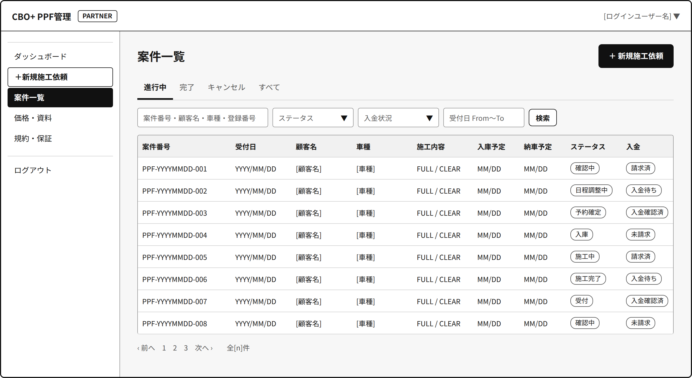
P04
案件一覧 PCワイヤーフレーム
PARTNER
3. 利用権限：PARTNER（自社案件のみ） 4. URL（案）：/partner/cases
5. PCワイヤーフレーム（1280px）
CBO+ PPF管理システム 画面ワイヤーフレーム（SE向け） v0.4
77

Slide 78
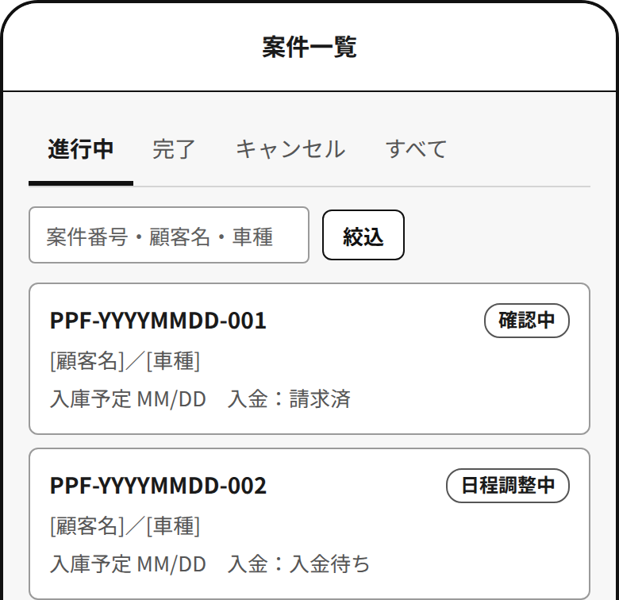
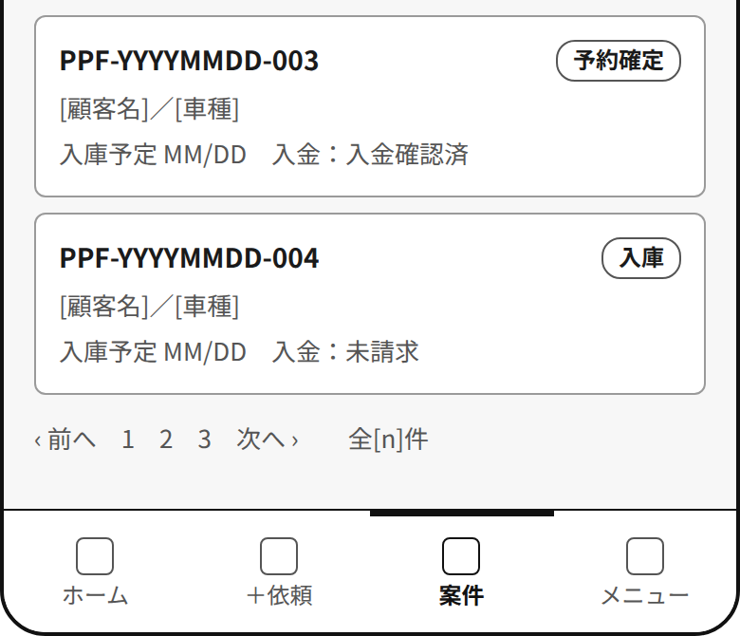
P04
案件一覧 スマホワイヤーフレーム
PARTNER
3. 利用権限：PARTNER（自社案件のみ） 4. URL（案）：/partner/cases
6. スマホワイヤーフレーム（390px） 上から順に左→右へ続く
1/2
2/2
CBO+ PPF管理システム 画面ワイヤーフレーム（SE向け） v0.4
78

Slide 79
P04
案件一覧 仕様
PARTNER
1. 画面ID／2. 画面名 | P04 案件一覧
3. 利用権限 | PARTNER（自社案件のみ）
4. URL（案） | /partner/cases
7. 表示項目 | タブ：進行中／完了／キャンセル／すべて（「完了」タブ＝過去案件） 検索：案件番号・顧客名・車種・登録番号 絞込：ステータス、入金状況、受付日（期間） 一覧：案件番号、受付日、顧客名、車種、施工内容、入庫予定、納車予定、ステータス、入金状況 件数・ページング
8. ボタン | ＋新規施工依頼 タブ切替 検索 行（クリック可） ページ送り
9. 遷移先 | 行→P05 ＋新規施工依頼→P03
10. 入力／保存データ | 表示のみ（partner_id で必ずサーバ側絞込） 検索条件はURLクエリで保持（ブラウザの戻る操作で維持）
11. 備考 | 「完了」タブの対象（納車完了のみか、施工完了を含むか）は【要確認】（Q22） 進行中＝キャンセル・納車完了以外を想定 SPはカード表示（案件番号・顧客名・車種・入庫予定・ステータス・入金）
CBO+ PPF管理システム 画面ワイヤーフレーム（SE向け） v0.4
79

Slide 80
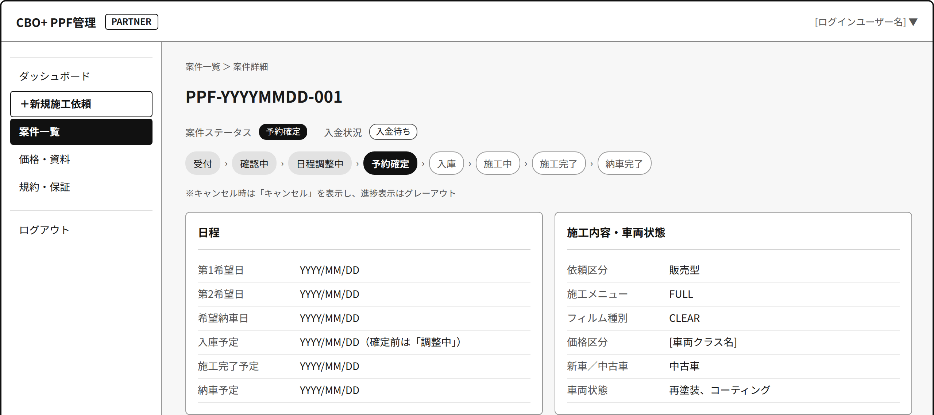
P05
案件詳細 PCワイヤーフレーム（1/6）
PARTNER
3. 利用権限：PARTNER（自社案件のみ） 4. URL（案）：/partner/cases/{case_no}
5. PCワイヤーフレーム（1280px） 1/6
CBO+ PPF管理システム 画面ワイヤーフレーム（SE向け） v0.4
80

Slide 81
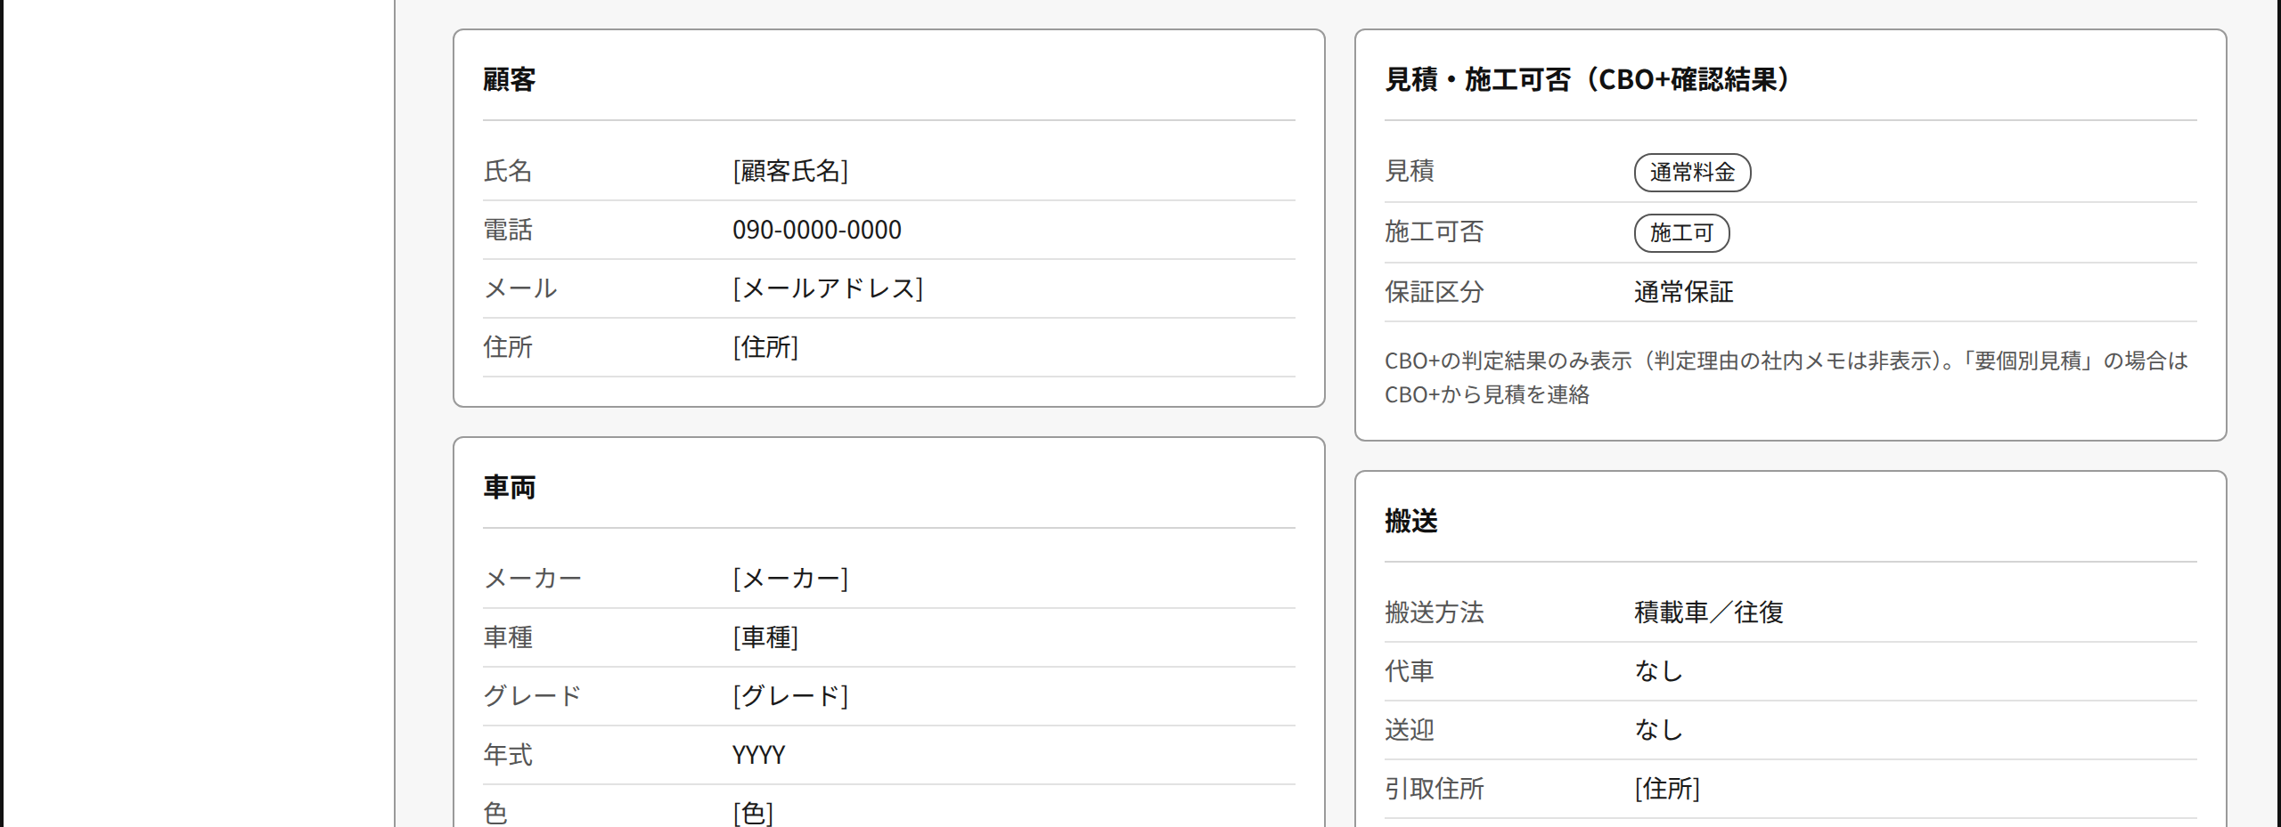
P05
案件詳細 PCワイヤーフレーム（2/6）
PARTNER
3. 利用権限：PARTNER（自社案件のみ） 4. URL（案）：/partner/cases/{case_no}
5. PCワイヤーフレーム（1280px） 2/6
CBO+ PPF管理システム 画面ワイヤーフレーム（SE向け） v0.4
81

Slide 82

P05
案件詳細 PCワイヤーフレーム（3/6）
PARTNER
3. 利用権限：PARTNER（自社案件のみ） 4. URL（案）：/partner/cases/{case_no}
5. PCワイヤーフレーム（1280px） 3/6
CBO+ PPF管理システム 画面ワイヤーフレーム（SE向け） v0.4
82

Slide 83

P05
案件詳細 PCワイヤーフレーム（4/6）
PARTNER
3. 利用権限：PARTNER（自社案件のみ） 4. URL（案）：/partner/cases/{case_no}
5. PCワイヤーフレーム（1280px） 4/6
CBO+ PPF管理システム 画面ワイヤーフレーム（SE向け） v0.4
83

Slide 84

P05
案件詳細 PCワイヤーフレーム（5/6）
PARTNER
3. 利用権限：PARTNER（自社案件のみ） 4. URL（案）：/partner/cases/{case_no}
5. PCワイヤーフレーム（1280px） 5/6
CBO+ PPF管理システム 画面ワイヤーフレーム（SE向け） v0.4
84

Slide 85

P05
案件詳細 PCワイヤーフレーム（6/6）
PARTNER
3. 利用権限：PARTNER（自社案件のみ） 4. URL（案）：/partner/cases/{case_no}
5. PCワイヤーフレーム（1280px） 6/6
CBO+ PPF管理システム 画面ワイヤーフレーム（SE向け） v0.4
85

Slide 86



P05
案件詳細 スマホワイヤーフレーム（1/2）
PARTNER
3. 利用権限：PARTNER（自社案件のみ） 4. URL（案）：/partner/cases/{case_no}
6. スマホワイヤーフレーム（390px） 上から順に左→右へ続く
1/4
2/4
3/4
CBO+ PPF管理システム 画面ワイヤーフレーム（SE向け） v0.4
86

Slide 87

P05
案件詳細 スマホワイヤーフレーム（2/2）
PARTNER
3. 利用権限：PARTNER（自社案件のみ） 4. URL（案）：/partner/cases/{case_no}
6. スマホワイヤーフレーム（390px） 上から順に左→右へ続く
4/4
CBO+ PPF管理システム 画面ワイヤーフレーム（SE向け） v0.4
87

Slide 88
P05
案件詳細 仕様（1/2）
PARTNER
1. 画面ID／2. 画面名 | P05 案件詳細
3. 利用権限 | PARTNER（自社案件のみ）
4. URL（案） | /partner/cases/{case_no}
7. 表示項目 | 案件番号、案件ステータス（進捗表示）、入金状況 日程：第1希望日、第2希望日、希望納車日、入庫予定、施工完了予定、納車予定（未確定時は「調整中」） 顧客：氏名、電話、メール、住所／車両：メーカー、車種、グレード、年式、色、登録番号、車台番号 施工内容：依頼区分、施工メニュー、フィルム種別、価格区分（確定後）、新車／中古車、車両状態 見積・施工可否（CBO+確認結果）：見積状態（通常料金／要個別見積／見積済）、施工可否、保証区分 お支払い：入金状況（未請求／請求済／入金待ち／入金確認済）、請求先、支払方法（銀行振込・施工前払い）、支払期限。請求金額・振込先は表示設定ONの場合のみ 紹介料（紹介型案件のみ・A15の表示設定に従う）：紹介料金額、紹介料支払状況（未設定／確定／支払予定／支払済）、支払予定日／支払日 搬送：搬送方法、代車、送迎、引取住所・引取日時・納車先（積載車時） 施工前画像／施工後画像（タブ切替・拡大表示） 備考（依頼時）、CBO+からの連絡事項 保証：10年保証、保証開始日、保証終了日、申請履歴、保証申請ボタン
8. ボタン | 保証申請する（納車完了後かつ保証期間内のみ活性）→モーダル：発生箇所、発見日、事象、症状・内容、画像、申請する 一覧へ戻る
9. 遷移先 | 一覧へ戻る→P04 保証申請→同画面に完了メッセージ→ADMINのA12に反映（通知⑩）
10. 入力／保存データ | 表示：cases、customers、vehicles、case_images、payments（状態・期限。金額は表示設定に従う）、partner_payouts（紹介型・自社分・表示設定に従う）、warranties（自社分） 保存（保証申請）：warranties（case_id、partner_id、発生箇所、発見日、事象区分、症状、状態＝受付）、case_images（kind＝保証）
CBO+ PPF管理システム 画面ワイヤーフレーム（SE向け） v0.4
88

Slide 89
P05
案件詳細 仕様（2/2）
PARTNER
11. 備考 | 施工予定・施工画像・保証申請はこの画面に統合（独立メニューなし）。ステータスはPARTNERから変更不可 社内メモ・判定理由・変更履歴はPARTNERに表示しない 請求金額の表示可否はA15の表示設定（販売型／紹介型ごと）で切替。初期設定は【要確認】（Q10） 他社の案件番号をURL直打ち→404（存在を推測させない） 紹介料は表示のみ（PARTNERから変更不可）。PARTNERメニューに「紹介料」の独立メニューは追加しない 【要確認】：送信後の修正・キャンセル依頼ボタン（Q04）、担当FA名の表示（Q06）
CBO+ PPF管理システム 画面ワイヤーフレーム（SE向け） v0.4
89

Slide 90

P06
価格・資料 PCワイヤーフレーム（1/2）
PARTNER
3. 利用権限：PARTNER（公開設定された価格・資料のみ） 4. URL（案）：/partner/materials
5. PCワイヤーフレーム（1280px） 1/2
CBO+ PPF管理システム 画面ワイヤーフレーム（SE向け） v0.4
90

Slide 91

P06
価格・資料 PCワイヤーフレーム（2/2）
PARTNER
3. 利用権限：PARTNER（公開設定された価格・資料のみ） 4. URL（案）：/partner/materials
5. PCワイヤーフレーム（1280px） 2/2
CBO+ PPF管理システム 画面ワイヤーフレーム（SE向け） v0.4
91

Slide 92

P06
価格・資料 スマホワイヤーフレーム
PARTNER
3. 利用権限：PARTNER（公開設定された価格・資料のみ） 4. URL（案）：/partner/materials
6. スマホワイヤーフレーム（390px）
CBO+ PPF管理システム 画面ワイヤーフレーム（SE向け） v0.4
92

Slide 93
P06
価格・資料 仕様
PARTNER
1. 画面ID／2. 画面名 | P06 価格・資料
3. 利用権限 | PARTNER（公開設定された価格・資料のみ）
4. URL（案） | /partner/materials
7. 表示項目 | 基本価格：施工メニュー × 車両クラス（価格区分）の表、適用開始日 フィルム加算：フィルム種別、加算額（CLEAR基準±0、MATTE±0、COLOR＋50,000円は現行設定の例） 個別見積となるメニューの表示（例：その他） 資料一覧：資料名、種別、更新日
8. ボタン | 資料：表示／ダウンロード SP：価格／資料タブ
9. 遷移先 | 表示→ブラウザでPDF表示（別タブ） ダウンロード→ファイル保存
10. 入力／保存データ | 表示のみ：price_items（適用中の版・公開＝ON）、film_types（加算額）、service_menus・vehicle_classes（有効分）、documents（公開分）
11. 備考 | 金額はコードに直書きせず、A13（価格）・A15（マスタ）の設定値を表示。価格改定時もプログラム修正不要 【要確認】：税込／税別表示（Q07）、パートナー別価格の有無（Q18）、資料の公開範囲（Q19） SPは下部タブ「メニュー」から遷移
CBO+ PPF管理システム 画面ワイヤーフレーム（SE向け） v0.4
93

Slide 94

P07
規約・保証 PCワイヤーフレーム（1/3）
PARTNER
3. 利用権限：PARTNER 4. URL（案）：/partner/terms
5. PCワイヤーフレーム（1280px） 1/3
CBO+ PPF管理システム 画面ワイヤーフレーム（SE向け） v0.4
94

Slide 95

P07
規約・保証 PCワイヤーフレーム（2/3）
PARTNER
3. 利用権限：PARTNER 4. URL（案）：/partner/terms
5. PCワイヤーフレーム（1280px） 2/3
CBO+ PPF管理システム 画面ワイヤーフレーム（SE向け） v0.4
95

Slide 96

P07
規約・保証 PCワイヤーフレーム（3/3）
PARTNER
3. 利用権限：PARTNER 4. URL（案）：/partner/terms
5. PCワイヤーフレーム（1280px） 3/3
CBO+ PPF管理システム 画面ワイヤーフレーム（SE向け） v0.4
96

Slide 97



P07
規約・保証 スマホワイヤーフレーム（1/2）
PARTNER
3. 利用権限：PARTNER 4. URL（案）：/partner/terms
6. スマホワイヤーフレーム（390px） 上から順に左→右へ続く
1/4
2/4
3/4
CBO+ PPF管理システム 画面ワイヤーフレーム（SE向け） v0.4
97

Slide 98

P07
規約・保証 スマホワイヤーフレーム（2/2）
PARTNER
3. 利用権限：PARTNER 4. URL（案）：/partner/terms
6. スマホワイヤーフレーム（390px） 上から順に左→右へ続く
4/4
CBO+ PPF管理システム 画面ワイヤーフレーム（SE向け） v0.4
98

Slide 99
P07
規約・保証 仕様
PARTNER
1. 画面ID／2. 画面名 | P07 規約・保証
3. 利用権限 | PARTNER
4. URL（案） | /partner/terms
7. 表示項目 | タブ：PPF施工規約／保証規定／支払条件／パートナー契約・規約（基本契約・利用規約・プライバシーポリシー） 各規約：版、施行日、本文、PDF表示 保証規定の要約：10年保証（施工完了日から）、保証対応後もリセットなし、対象例・対象外例 支払条件の要約：銀行振込、施工前払い、施工開始前営業日までの入金確認、販売型／紹介型の請求先 自社の同意履歴：規約、版、同意日時、同意者（登録申請時の同意を含む） 新版公開時の同意バナー
8. ボタン | タブ切替 PDFで表示 同意する（再同意が必要な場合のみ）
9. 遷移先 | 同意する→同画面（同意履歴に追記）
10. 入力／保存データ | 表示：terms（公開中の最新版）、term_agreements（自社分・申請時分） 保存（再同意時）：term_agreements（term_id、版、partner_id、user_id、同意日時）
11. 備考 | 支払条件・保証は独立メニューにせず、この画面に統合 保証・支払条件の要約は確定仕様。最終的な法的文言は規約本文側で管理（【要確認】 Q26） P03の「規約を表示」リンクはこの画面の該当タブを表示
CBO+ PPF管理システム 画面ワイヤーフレーム（SE向け） v0.4
99

Slide 100
ADMIN 画面（16画面）
CBO+管理者向け。全データを閲覧・操作可能
A00 ADMINログイン
A01 ダッシュボード
A02 見込企業一覧
A03 FA管理
A04 登録申請一覧
A05 登録申請詳細
A06 パートナー一覧
A07 パートナー詳細
A08 全案件一覧
A09 案件詳細（管理）
A10 施工予定
A11 入金管理
A12 保証管理
A13 価格・資料管理
A14 規約管理
A15 マスタ・表示設定
100

Slide 101

A00
ADMINログイン PCワイヤーフレーム
ADMIN
3. 利用権限：ADMIN（未ログイン状態で表示） 4. URL（案）：/admin/login
5. PCワイヤーフレーム（1280px）
CBO+ PPF管理システム 画面ワイヤーフレーム（SE向け） v0.4
101

Slide 102

A00
ADMINログイン スマホワイヤーフレーム
ADMIN
3. 利用権限：ADMIN（未ログイン状態で表示） 4. URL（案）：/admin/login
6. スマホワイヤーフレーム（390px）
CBO+ PPF管理システム 画面ワイヤーフレーム（SE向け） v0.4
102

Slide 103
A00
ADMINログイン 仕様
ADMIN
1. 画面ID／2. 画面名 | A00 ADMINログイン
3. 利用権限 | ADMIN（未ログイン状態で表示）
4. URL（案） | /admin/login
7. 表示項目 | タイトル（管理者用） メールアドレス パスワード エラーメッセージ パスワードをお忘れの方（リンク）
8. ボタン | ログイン パスワードをお忘れの方はこちら
9. 遷移先 | ログイン成功→A01 パスワードをお忘れの方→C01 未ログインで /admin/* にアクセス→A00へリダイレクト ADMIN以外のアカウント→ログイン不可（エラー表示）
10. 入力／保存データ | 入力：メールアドレス、パスワード 保存：users.last_login_at、audit_logs（ログイン成功・失敗）
11. 備考 | PARTNER用ログイン（P01）とはURL・画面を分離。認証基盤は共通で可 パートナー向けサイトから本画面へのリンクは置かない 2段階認証・IP制限は今回対象外（必要時に追加できる構造とする。SE技術事項）
CBO+ PPF管理システム 画面ワイヤーフレーム（SE向け） v0.4
103

Slide 104

A01
ダッシュボード PCワイヤーフレーム（1/2）
ADMIN
3. 利用権限：ADMIN（全データ） 4. URL（案）：/admin
5. PCワイヤーフレーム（1280px） 1/2
CBO+ PPF管理システム 画面ワイヤーフレーム（SE向け） v0.4
104

Slide 105

A01
ダッシュボード PCワイヤーフレーム（2/2）
ADMIN
3. 利用権限：ADMIN（全データ） 4. URL（案）：/admin
5. PCワイヤーフレーム（1280px） 2/2
CBO+ PPF管理システム 画面ワイヤーフレーム（SE向け） v0.4
105

Slide 106


A01
ダッシュボード スマホワイヤーフレーム
ADMIN
3. 利用権限：ADMIN（全データ） 4. URL（案）：/admin
6. スマホワイヤーフレーム（390px） 上から順に左→右へ続く
1/2
2/2
CBO+ PPF管理システム 画面ワイヤーフレーム（SE向け） v0.4
106

Slide 107
A01
ダッシュボード 仕様
ADMIN
1. 画面ID／2. 画面名 | A01 ダッシュボード
3. 利用権限 | ADMIN（全データ）
4. URL（案） | /admin
7. 表示項目 | 件数：新規受付（未確認）、日程調整中、見積・可否判定待ち、本日の入庫、入金待ち、保証申請（未対応）、登録申請（未審査）、本日の納車 本日・明日の予定：日時、種別（入庫／引取／納車）、案件番号、パートナー、車種 要対応：受付後未確認、可否判定・見積待ち、入庫前営業日で入金未確認（前払いの督促対象）、保証申請あり 最近の施工依頼 未審査の登録申請：申請日、事業者、経路（FA案内／直接）
8. ボタン | 件数カード 各行 施工予定へ／全案件へ／登録申請一覧へ（リンク）
9. 遷移先 | 新規受付・日程調整中・判定待ち→A08（絞込済） 本日の入庫／納車→A10 入金待ち→A11 保証申請→A12 登録申請→A04 案件行→A09、申請行→A05
10. 入力／保存データ | 表示のみ（集計クエリ）
11. 備考 | 高度なBI・売上分析は対象外。件数と要対応の抽出のみ 「入庫前営業日で入金未確認」は支払期限（施工開始前営業日）を過ぎた入金待ち案件を抽出（営業日の定義は【要確認】 Q09） SPはハンバーガーメニュー（PCのサイドメニューと同一項目）
CBO+ PPF管理システム 画面ワイヤーフレーム（SE向け） v0.4
107

Slide 108

A02
見込企業一覧 PCワイヤーフレーム
ADMIN
3. 利用権限：ADMIN（全FAの見込企業） 4. URL（案）：/admin/prospects
5. PCワイヤーフレーム（1280px）
CBO+ PPF管理システム 画面ワイヤーフレーム（SE向け） v0.4
108

Slide 109

A02
見込企業一覧 スマホワイヤーフレーム
ADMIN
3. 利用権限：ADMIN（全FAの見込企業） 4. URL（案）：/admin/prospects
6. スマホワイヤーフレーム（390px）
CBO+ PPF管理システム 画面ワイヤーフレーム（SE向け） v0.4
109

Slide 110
A02
見込企業一覧 仕様
ADMIN
1. 画面ID／2. 画面名 | A02 見込企業一覧
3. 利用権限 | ADMIN（全FAの見込企業）
4. URL（案） | /admin/prospects
7. 表示項目 | 営業ステータスタブ（件数付）：すべて／未架電／接触／興味あり／資料送付／商談／登録案内／登録申請／正式パートナー／NG 絞込：担当FA、見込度、業種、次回連絡日（期間） 検索：会社・店舗・電話 一覧：会社、店舗、業種、担当FA、見込度、営業ステータス、次回連絡日、最終接触日、紐付パートナー（正式化後）
8. ボタン | ＋見込企業登録（ADMINも登録可。担当FAを選択） 行クリック 担当FA一括変更・CSV出力（将来・非活性）
9. 遷移先 | 行→見込企業詳細（F04と同一テンプレートを /admin/prospects/{id} で表示。担当FA変更欄を追加表示） ＋見込企業登録→F02（ADMIN権限・担当FA選択あり） パートナー名→A07
10. 入力／保存データ | 表示：prospects 全件（担当FA・partners を結合） 保存：担当FA変更時 prospects.fa_id
11. 備考 | FA用F03との違い：ADMINは全FA分を閲覧でき、担当FAを変更できる 営業ステータスは「登録案内」（F04でURL発行時）、「登録申請」（R01送信時）、「正式パートナー」（A05承認時）に自動更新
CBO+ PPF管理システム 画面ワイヤーフレーム（SE向け） v0.4
110

Slide 111

A03
FA管理 PCワイヤーフレーム（1/2）
ADMIN
3. 利用権限：ADMIN 4. URL（案）：/admin/fa
5. PCワイヤーフレーム（1280px） 1/2
CBO+ PPF管理システム 画面ワイヤーフレーム（SE向け） v0.4
111

Slide 112

A03
FA管理 PCワイヤーフレーム（2/2）
ADMIN
3. 利用権限：ADMIN 4. URL（案）：/admin/fa
5. PCワイヤーフレーム（1280px） 2/2
CBO+ PPF管理システム 画面ワイヤーフレーム（SE向け） v0.4
112

Slide 113

A03
FA管理 スマホワイヤーフレーム
ADMIN
3. 利用権限：ADMIN 4. URL（案）：/admin/fa
6. スマホワイヤーフレーム（390px）
CBO+ PPF管理システム 画面ワイヤーフレーム（SE向け） v0.4
113

Slide 114
A03
FA管理 仕様
ADMIN
1. 画面ID／2. 画面名 | A03 FA管理
3. 利用権限 | ADMIN
4. URL（案） | /admin/fa
7. 表示項目 | 一覧：氏名、ログインID（メール）、状態（有効／停止）、担当見込企業数、登録申請数、正式パートナー化数、最終ログイン FA追加／編集モーダル：氏名、メール（ログインID）、電話、状態
8. ボタン | ＋FA追加（招待メール送信） 編集 停止／再開 招待メール再送（未設定のユーザーのみ）
9. 遷移先 | 担当見込企業数→A02（担当FAで絞込） 正式パートナー数→A06（紹介FAで絞込）
10. 入力／保存データ | users（role＝FA）の作成・更新：氏名、メール、電話、状態（招待中／有効／停止） password_tokens 作成・通知（招待メール） 停止：users.status＝停止（ログイン不可・セッション無効化） audit_logs：追加・編集・停止
11. 備考 | 件数は単純カウントのみ（成績分析・報酬計算は対象外） 初回ログインは招待メール→C02でパスワード設定→F00 FA停止時の担当見込企業はADMINがF04（ADMIN表示）で担当FAを変更して引き継ぐ
CBO+ PPF管理システム 画面ワイヤーフレーム（SE向け） v0.4
114

Slide 115

A04
登録申請一覧 PCワイヤーフレーム
ADMIN
3. 利用権限：ADMIN 4. URL（案）：/admin/applications
5. PCワイヤーフレーム（1280px）
CBO+ PPF管理システム 画面ワイヤーフレーム（SE向け） v0.4
115

Slide 116

A04
登録申請一覧 スマホワイヤーフレーム
ADMIN
3. 利用権限：ADMIN 4. URL（案）：/admin/applications
6. スマホワイヤーフレーム（390px）
CBO+ PPF管理システム 画面ワイヤーフレーム（SE向け） v0.4
116

Slide 117
A04
登録申請一覧 仕様
ADMIN
1. 画面ID／2. 画面名 | A04 登録申請一覧
3. 利用権限 | ADMIN
4. URL（案） | /admin/applications
7. 表示項目 | タブ：未審査／審査中／差戻し／承認済／却下／すべて 一覧：申請受付番号、申請日、法人名／屋号、店舗、担当者、希望取引形態、経路（FA案内／直接）、紹介FA、元見込企業、審査状態 検索：事業者名・担当者 絞込：経路、紹介FA、申請日
8. ボタン | タブ切替 検索 行クリック 元見込企業（リンク）
9. 遷移先 | 行→A05 元見込企業→F04（ADMIN表示）
10. 入力／保存データ | 表示：applications（prospects・users(FA)・registration_invites を結合）
11. 備考 | 申請の受付経路はR01（公開フォーム）に確定。FA案内URL経由は見込企業・紹介FAが自動で紐付く 直接申請（トークンなし）は元見込企業が空。必要に応じA05で見込企業と紐付け 新規申請はADMINへメール通知（通知①）
CBO+ PPF管理システム 画面ワイヤーフレーム（SE向け） v0.4
117

Slide 118

A05
登録申請詳細 PCワイヤーフレーム（1/3）
ADMIN
3. 利用権限：ADMIN 4. URL（案）：/admin/applications/{id}
5. PCワイヤーフレーム（1280px） 1/3
CBO+ PPF管理システム 画面ワイヤーフレーム（SE向け） v0.4
118

Slide 119

A05
登録申請詳細 PCワイヤーフレーム（2/3）
ADMIN
3. 利用権限：ADMIN 4. URL（案）：/admin/applications/{id}
5. PCワイヤーフレーム（1280px） 2/3
CBO+ PPF管理システム 画面ワイヤーフレーム（SE向け） v0.4
119

Slide 120

A05
登録申請詳細 PCワイヤーフレーム（3/3）
ADMIN
3. 利用権限：ADMIN 4. URL（案）：/admin/applications/{id}
5. PCワイヤーフレーム（1280px） 3/3
CBO+ PPF管理システム 画面ワイヤーフレーム（SE向け） v0.4
120

Slide 121


A05
登録申請詳細 スマホワイヤーフレーム
ADMIN
3. 利用権限：ADMIN 4. URL（案）：/admin/applications/{id}
6. スマホワイヤーフレーム（390px） 上から順に左→右へ続く
1/2
2/2
CBO+ PPF管理システム 画面ワイヤーフレーム（SE向け） v0.4
121

Slide 122
A05
登録申請詳細 仕様（1/2）
ADMIN
1. 画面ID／2. 画面名 | A05 登録申請詳細
3. 利用権限 | ADMIN
4. URL（案） | /admin/applications/{id}
7. 表示項目 | 申請内容：R01の全項目（申請受付番号、法人名／屋号、店舗名、代表者名、担当者名、所在地、電話番号、メールアドレス、Webサイト、業種、主な取扱車種、主な顧客層、希望取引形態、備考、申請日時） 同意記録：パートナー基本契約・パートナー利用規約・プライバシーポリシーの版と同意日時 紐付（追跡）：経路、元見込企業（リンク）、紹介FA、見込企業の営業ステータス。直接申請時は見込企業との手動紐付け 審査：審査メモ（社内）、審査履歴（日時・操作・担当・メモ） 承認確認モーダル：作成されるパートナー名、取引形態、ログインID、紹介FA
8. ボタン | 承認してパートナー登録 差戻し（連絡文必須） 却下（連絡文必須） 見込企業と紐付け（直接申請時） 元見込企業（リンク）
9. 遷移先 | 承認→A07（作成されたパートナー詳細） 差戻し／却下→A04 元見込企業→F04（ADMIN表示）
10. 入力／保存データ | applications：review_status、審査メモ、reviewed_by、reviewed_at（状態変更は audit_logs にも記録） 承認時：partners 作成（application_id、prospect_id、fa_id、取引形態を保持）→ users 作成（role＝PARTNER、status＝招待中）→ password_tokens 作成 → 招待メール（通知②） 承認時：prospects.sales_status＝正式パートナー、prospects.partner_id を自動設定
CBO+ PPF管理システム 画面ワイヤーフレーム（SE向け） v0.4
122

Slide 123
A05
登録申請詳細 仕様（2/2）
ADMIN
10. 入力／保存データ（続き） | 差戻し・却下時：申請者へメール（通知③）。差戻しは修正用トークンを発行
11. 備考 | この紐付けにより「FA → 見込企業 → 登録案内 → 登録申請 → PARTNER」を自動で追跡 承認→PARTNER作成→ログインユーザー作成→招待メール→本人のパスワード設定→P01（既存フローを維持）。パートナー基本契約の成立タイミングは【要確認】（Q29） パスワードを平文でメール送信しない。PARTNERは招待メールのリンク（C02）で本人が設定し、P01からログイン 審査項目・必要書類（添付の要否）は【要確認】（Q13）
CBO+ PPF管理システム 画面ワイヤーフレーム（SE向け） v0.4
123

Slide 124

A06
パートナー一覧 PCワイヤーフレーム
ADMIN
3. 利用権限：ADMIN 4. URL（案）：/admin/partners
5. PCワイヤーフレーム（1280px）
CBO+ PPF管理システム 画面ワイヤーフレーム（SE向け） v0.4
124

Slide 125

A06
パートナー一覧 スマホワイヤーフレーム
ADMIN
3. 利用権限：ADMIN 4. URL（案）：/admin/partners
6. スマホワイヤーフレーム（390px）
CBO+ PPF管理システム 画面ワイヤーフレーム（SE向け） v0.4
125

Slide 126
A06
パートナー一覧 仕様
ADMIN
1. 画面ID／2. 画面名 | A06 パートナー一覧
3. 利用権限 | ADMIN
4. URL（案） | /admin/partners
7. 表示項目 | 検索：パートナー名・店舗・電話 絞込：状態（招待中／有効／停止）、取引形態、紹介FA 一覧：パートナー名、店舗、担当者、電話、紹介FA、登録日、状態、進行中案件数、累計案件数
8. ボタン | 行クリック CSV出力（将来・非活性）
9. 遷移先 | 行→A07
10. 入力／保存データ | 表示：partners（users・cases の件数を集計）
11. 備考 | パートナーはA05の承認でのみ作成（直接登録ボタンは置かない） ADMINによる登録申請の代理入力の要否は【要確認】（Q17）
CBO+ PPF管理システム 画面ワイヤーフレーム（SE向け） v0.4
126

Slide 127

A07
パートナー詳細 PCワイヤーフレーム（1/3）
ADMIN
3. 利用権限：ADMIN 4. URL（案）：/admin/partners/{id}
5. PCワイヤーフレーム（1280px） 1/3
CBO+ PPF管理システム 画面ワイヤーフレーム（SE向け） v0.4
127

Slide 128

A07
パートナー詳細 PCワイヤーフレーム（2/3）
ADMIN
3. 利用権限：ADMIN 4. URL（案）：/admin/partners/{id}
5. PCワイヤーフレーム（1280px） 2/3
CBO+ PPF管理システム 画面ワイヤーフレーム（SE向け） v0.4
128

Slide 129

A07
パートナー詳細 PCワイヤーフレーム（3/3）
ADMIN
3. 利用権限：ADMIN 4. URL（案）：/admin/partners/{id}
5. PCワイヤーフレーム（1280px） 3/3
CBO+ PPF管理システム 画面ワイヤーフレーム（SE向け） v0.4
129

Slide 130



A07
パートナー詳細 スマホワイヤーフレーム
ADMIN
3. 利用権限：ADMIN 4. URL（案）：/admin/partners/{id}
6. スマホワイヤーフレーム（390px） 上から順に左→右へ続く
1/3
2/3
3/3
CBO+ PPF管理システム 画面ワイヤーフレーム（SE向け） v0.4
130

Slide 131
A07
パートナー詳細 仕様（1/2）
ADMIN
1. 画面ID／2. 画面名 | A07 パートナー詳細
3. 利用権限 | ADMIN
4. URL（案） | /admin/partners/{id}
7. 表示項目 | 登録経緯（追跡）：紹介FA → 見込企業 → 登録案内 → 登録申請 → パートナー登録（各日付・リンク） 基本情報：会社名、店舗名、住所、電話、担当者、メール、状態（招待中／有効／停止）、登録日、取引形態（販売型／紹介型／両方）、支払条件（銀行振込・施工前払い） ログインユーザー：氏名、メール、状態、最終ログイン（DBは1パートナー：複数ユーザー対応。初期発行数は【要確認】 Q16。ユーザー管理画面は初期リリース対象外） このパートナーの案件一覧 規約同意履歴 社内メモ（PARTNERに非表示）
8. ボタン | 編集 アカウント停止／再開 招待メール再送（未設定時） 再設定メール送信 案件行クリック
9. 遷移先 | 案件行→A09 紹介FA→A03、見込企業→F04（ADMIN）、登録申請→A05 全案件一覧で絞込→A08（パートナー条件付き）
10. 入力／保存データ | partners 更新（基本情報・取引形態・状態・社内メモ） users 停止・再開（role＝PARTNER）
CBO+ PPF管理システム 画面ワイヤーフレーム（SE向け） v0.4
131

Slide 132
A07
パートナー詳細 仕様（2/2）
ADMIN
10. 入力／保存データ（続き） | audit_logs：パートナー状態・基本情報の変更
11. 備考 | 停止時は所属ユーザー全員ログイン不可（セッション即時無効化）。進行中案件の扱いは【要確認】（Q24） 取引形態により依頼可能な依頼区分を制限するかは設定で切替可能な構造とする
CBO+ PPF管理システム 画面ワイヤーフレーム（SE向け） v0.4
132

Slide 133

A08
全案件一覧 PCワイヤーフレーム（1/2）
ADMIN
3. 利用権限：ADMIN（全案件） 4. URL（案）：/admin/cases
5. PCワイヤーフレーム（1280px） 1/2
CBO+ PPF管理システム 画面ワイヤーフレーム（SE向け） v0.4
133

Slide 134

A08
全案件一覧 PCワイヤーフレーム（2/2）
ADMIN
3. 利用権限：ADMIN（全案件） 4. URL（案）：/admin/cases
5. PCワイヤーフレーム（1280px） 2/2
CBO+ PPF管理システム 画面ワイヤーフレーム（SE向け） v0.4
134

Slide 135

A08
全案件一覧 スマホワイヤーフレーム
ADMIN
3. 利用権限：ADMIN（全案件） 4. URL（案）：/admin/cases
6. スマホワイヤーフレーム（390px）
CBO+ PPF管理システム 画面ワイヤーフレーム（SE向け） v0.4
135

Slide 136
A08
全案件一覧 仕様
ADMIN
1. 画面ID／2. 画面名 | A08 全案件一覧
3. 利用権限 | ADMIN（全案件）
4. URL（案） | /admin/cases
7. 表示項目 | タブ：要対応（受付・確認中）／判定・見積待ち／日程調整中／予約確定〜施工中／施工完了・納車完了／キャンセル／すべて 検索：案件番号・顧客名・車種・登録番号 絞込：ステータス、入金状況、見積状態、施工可否、パートナー、FA、依頼区分、受付日（期間）、入庫予定（期間） 一覧：案件番号、受付日、パートナー、依頼区分、車種、施工内容、見積状態、施工可否、入庫予定、ステータス、入金状況
8. ボタン | 行クリック CSV出力（将来・非活性）
9. 遷移先 | 行→A09
10. 入力／保存データ | 表示：cases 全件
11. 備考 | CSVは将来追加。検索条件をパラメータ化しておき、同条件でそのまま出力できる構造にする 「判定・見積待ち」＝中古車等で施工可否が未判定、または見積状態が「要個別見積」の案件 ADMINによる施工依頼の代理入力の要否は【要確認】（Q17）
CBO+ PPF管理システム 画面ワイヤーフレーム（SE向け） v0.4
136

Slide 137

A09
案件詳細（管理） PCワイヤーフレーム（1/8）
ADMIN
3. 利用権限：ADMIN（全案件） 4. URL（案）：/admin/cases/{case_no}
5. PCワイヤーフレーム（1280px） 1/8
CBO+ PPF管理システム 画面ワイヤーフレーム（SE向け） v0.4
137

Slide 138

A09
案件詳細（管理） PCワイヤーフレーム（2/8）
ADMIN
3. 利用権限：ADMIN（全案件） 4. URL（案）：/admin/cases/{case_no}
5. PCワイヤーフレーム（1280px） 2/8
CBO+ PPF管理システム 画面ワイヤーフレーム（SE向け） v0.4
138

Slide 139

A09
案件詳細（管理） PCワイヤーフレーム（3/8）
ADMIN
3. 利用権限：ADMIN（全案件） 4. URL（案）：/admin/cases/{case_no}
5. PCワイヤーフレーム（1280px） 3/8
CBO+ PPF管理システム 画面ワイヤーフレーム（SE向け） v0.4
139

Slide 140

A09
案件詳細（管理） PCワイヤーフレーム（4/8）
ADMIN
3. 利用権限：ADMIN（全案件） 4. URL（案）：/admin/cases/{case_no}
5. PCワイヤーフレーム（1280px） 4/8
CBO+ PPF管理システム 画面ワイヤーフレーム（SE向け） v0.4
140

Slide 141

A09
案件詳細（管理） PCワイヤーフレーム（5/8）
ADMIN
3. 利用権限：ADMIN（全案件） 4. URL（案）：/admin/cases/{case_no}
5. PCワイヤーフレーム（1280px） 5/8
CBO+ PPF管理システム 画面ワイヤーフレーム（SE向け） v0.4
141

Slide 142

A09
案件詳細（管理） PCワイヤーフレーム（6/8）
ADMIN
3. 利用権限：ADMIN（全案件） 4. URL（案）：/admin/cases/{case_no}
5. PCワイヤーフレーム（1280px） 6/8
CBO+ PPF管理システム 画面ワイヤーフレーム（SE向け） v0.4
142

Slide 143

A09
案件詳細（管理） PCワイヤーフレーム（7/8）
ADMIN
3. 利用権限：ADMIN（全案件） 4. URL（案）：/admin/cases/{case_no}
5. PCワイヤーフレーム（1280px） 7/8
CBO+ PPF管理システム 画面ワイヤーフレーム（SE向け） v0.4
143

Slide 144

A09
案件詳細（管理） PCワイヤーフレーム（8/8）
ADMIN
3. 利用権限：ADMIN（全案件） 4. URL（案）：/admin/cases/{case_no}
5. PCワイヤーフレーム（1280px） 8/8
CBO+ PPF管理システム 画面ワイヤーフレーム（SE向け） v0.4
144

Slide 145



A09
案件詳細（管理） スマホワイヤーフレーム
ADMIN
3. 利用権限：ADMIN（全案件） 4. URL（案）：/admin/cases/{case_no}
6. スマホワイヤーフレーム（390px） 上から順に左→右へ続く
1/3
2/3
3/3
CBO+ PPF管理システム 画面ワイヤーフレーム（SE向け） v0.4
145

Slide 146
A09
案件詳細（管理） 仕様（1/2）
ADMIN
1. 画面ID／2. 画面名 | A09 案件詳細（管理）
3. 利用権限 | ADMIN（全案件）
4. URL（案） | /admin/cases/{case_no}
7. 表示項目 | P05の全項目に加え以下 ステータス変更（プルダウン＋変更メモ）、変更履歴（audit_logs） 日程確定：入庫予定日時、施工完了予定、納車予定（希望日を参照表示） 施工内容の修正：施工メニュー、フィルム種別（マスタから選択） 施工可否判定：判定（施工可／要現車確認／要下地処理／条件付き施工／施工不可）、下地処理（不要／必要）、下地処理追加料金、保証区分（通常保証／条件付き保証／保証対象外）、判定理由、ADMINメモ 見積・価格：車両クラス（候補→確定）、見積状態（通常料金／要個別見積／見積済）、基本価格、フィルム加算、下地処理追加料金、調整額、合計、個別見積額・見積提示日 搬送：搬送方法、代車、送迎、引取日時・引取住所・納車先・搬送備考（積載車時） 施工後画像の登録（カメラ／ライブラリ／複数／個別削除）、施工前画像の閲覧・削除 入金：入金状況、請求先種別・請求先、請求金額、支払期限、入金日 保証：10年保証、保証区分、保証開始日（施工完了日）、保証終了日（自動算出）、保証申請一覧 パートナーへの連絡事項（PARTNERに表示）、社内メモ（ADMINのみ）、関係者
8. ボタン | 保存 ステータスを更新 入金管理で編集 請求書PDF／領収書PDF（将来・非活性） キャンセル処理（理由必須） カメラで撮影／ライブラリから選択／×
9. 遷移先 | 保存→同画面
CBO+ PPF管理システム 画面ワイヤーフレーム（SE向け） v0.4
146

Slide 147
A09
案件詳細（管理） 仕様（2/2）
ADMIN
9. 遷移先（続き） | パートナー→A07 入金管理で編集→A11（該当案件の更新モーダル） 保証管理へ→A12 戻る→A08／A10
10. 入力／保存データ | cases：日程、施工メニュー、フィルム、搬送、代車、送迎、status、パートナー連絡事項、社内メモ case_assessments：判定、下地処理、下地処理追加料金、保証区分、判定理由、ADMINメモ、判定者、判定日時 cases（見積）：vehicle_class_id（確定）、quote_status、価格スナップショット（基本価格・加算額・追加料金・調整額・合計）、個別見積額・提示日 payments：請求金額（合計または個別見積額）を連携 cases：warranty_start_date＝施工完了日、warranty_end_date＝開始日＋10年（自動） case_status_logs・audit_logs：変更前後、変更者、日時、メモ case_images：kind＝施工後 通知：⑤日程確定、⑧施工完了、⑨変更・キャンセル（PARTNER等の関係者）
11. 備考 | ステータス変更はADMINのみ。順方向を基本とし、誤操作訂正の逆戻りは可（メモ必須・履歴に記録） 紹介型案件の紹介料（CBO+→紹介元PARTNER）はA11「紹介料支払」で管理（入金 payments とは別データ） 日程（入庫予定日時）確定の保存で「予約確定」に自動更新 前払い原則：施工開始前営業日までに入金確認できない場合は原則として施工を開始しない（入庫・施工中への変更時に警告） 保証期間は保証対応を行ってもリセットしない（施工完了日から10年の残存期間） 代車の在庫・割当管理、配車管理は行わない（案件に代車・送迎の有無のみ保持）
CBO+ PPF管理システム 画面ワイヤーフレーム（SE向け） v0.4
147

Slide 148

A10
施工予定 PCワイヤーフレーム
ADMIN
3. 利用権限：ADMIN 4. URL（案）：/admin/schedule
5. PCワイヤーフレーム（1280px）
CBO+ PPF管理システム 画面ワイヤーフレーム（SE向け） v0.4
148

Slide 149

A10
施工予定 スマホワイヤーフレーム
ADMIN
3. 利用権限：ADMIN 4. URL（案）：/admin/schedule
6. スマホワイヤーフレーム（390px）
CBO+ PPF管理システム 画面ワイヤーフレーム（SE向け） v0.4
149

Slide 150
A10
施工予定 仕様
ADMIN
1. 画面ID／2. 画面名 | A10 施工予定
3. 利用権限 | ADMIN
4. URL（案） | /admin/schedule
7. 表示項目 | 表示切替：月／週／リスト（SPはリスト既定） カレンダー：日付ごとに入庫・施工中・施工完了・納車・引取（案件番号・車種） 絞込：種別、パートナー 日程未確定の案件：案件番号、第1希望、第2希望
8. ボタン | 月／週／リスト 前週・翌週 予定ブロック（クリック可） 日程確定
9. 遷移先 | 予定ブロック→A09 日程確定→A09（日程欄）
10. 入力／保存データ | 表示：cases の日程項目（入庫予定・施工完了予定・納車予定・引取日時） 保存なし（日程の保存はA09で行う）
11. 備考 | ドラッグ＆ドロップでの日程変更は対象外 施工キャパシティ管理の要否は【要確認】（Q21） 外部カレンダー連携・GPS・配車専用機能は対象外（積載車の引取予定は種別「引取」で表示のみ） 「施工中」は入庫〜施工完了予定の期間で帯表示
CBO+ PPF管理システム 画面ワイヤーフレーム（SE向け） v0.4
150

Slide 151
A11
入金管理 PCワイヤーフレーム（1/4）
ADMIN
3. 利用権限：ADMIN 4. URL（案）：/admin/payments
5. PCワイヤーフレーム（1280px） 1/4
CBO+ PPF管理システム 画面ワイヤーフレーム（SE向け） v0.4
151

Slide 152
A11
入金管理 PCワイヤーフレーム（2/4）
ADMIN
3. 利用権限：ADMIN 4. URL（案）：/admin/payments
5. PCワイヤーフレーム（1280px） 2/4
CBO+ PPF管理システム 画面ワイヤーフレーム（SE向け） v0.4
152

Slide 153
A11
入金管理 PCワイヤーフレーム（3/4）
ADMIN
3. 利用権限：ADMIN 4. URL（案）：/admin/payments
5. PCワイヤーフレーム（1280px） 3/4
CBO+ PPF管理システム 画面ワイヤーフレーム（SE向け） v0.4
153

Slide 154
A11
入金管理 PCワイヤーフレーム（4/4）
ADMIN
3. 利用権限：ADMIN 4. URL（案）：/admin/payments
5. PCワイヤーフレーム（1280px） 4/4
CBO+ PPF管理システム 画面ワイヤーフレーム（SE向け） v0.4
154

Slide 155

A11
入金管理 スマホワイヤーフレーム
ADMIN
3. 利用権限：ADMIN 4. URL（案）：/admin/payments
6. スマホワイヤーフレーム（390px）
CBO+ PPF管理システム 画面ワイヤーフレーム（SE向け） v0.4
155

Slide 156
A11
入金管理 仕様（1/2）
ADMIN
1. 画面ID／2. 画面名 | A11 入金管理
3. 利用権限 | ADMIN
4. URL（案） | /admin/payments
7. 表示項目 | 区分切替：入金（顧客／PARTNER → CBO+）／紹介料支払（CBO+ → 紹介元PARTNER。紹介型案件のみ） 入金タブ：未請求／請求済／入金待ち／期限超過（入庫前営業日）／入金確認済／すべて 絞込：依頼区分、請求先種別、パートナー、支払期限（期間） 一覧：案件番号、依頼区分、請求先種別、請求先、請求金額、支払期限、入庫予定、入金日、入金金額、入金ステータス 更新モーダル：依頼区分・請求先種別・請求先（表示）、入金ステータス、請求金額、請求日、支払期限、入金日、入金金額、メモ 紹介料支払：案件番号、紹介元パートナー、紹介料金額、紹介料ステータス（未設定／確定／支払予定／支払済）、支払予定日、支払日、備考（更新は同画面内の入力欄）
8. ボタン | 更新 請求書PDF／領収書PDF／CSV出力／会計ソフト連携（将来・非活性）
9. 遷移先 | 案件番号→A09 入金／紹介料支払の切替は同画面内（独立メニューなし）
10. 入力／保存データ | payments（1案件1件）：依頼区分、請求先種別（PARTNER／エンドユーザー）、請求先（partner_id または customer_id）、請求金額、請求日、支払期限、入金日、入金金額、状態、メモ cases.payment_status を同期（一覧・P05表示用） ／ audit_logs：入金状況の変更 通知：⑥請求／支払案内（販売型＝PARTNER、紹介型＝エンドユーザーのメール）、⑦入金確認 partner_payouts（紹介型案件1件につき1件）：case_id、partner_id、amount、status、scheduled_at、paid_at、memo、created_at、updated_at、updated_by_user_id ／ audit_logs：紹介料の変更
11. 備考 | 支払方法は銀行振込、施工前払い。オンライン決済・カード決済は対象外（入金は手動で確認・消込）
CBO+ PPF管理システム 画面ワイヤーフレーム（SE向け） v0.4
156

Slide 157
A11
入金管理 仕様（2/2）
ADMIN
11. 備考（続き） | 請求先：販売型＝CBO+→PARTNER、紹介型＝CBO+→エンドユーザー（CBO+が見積・契約・請求） 支払期限は入庫予定日の前営業日を初期値として自動設定（営業日の定義は【要確認】 Q09） 【要確認】：請求発行のタイミング（Q08）、税表示・値引き・部分入金（Q07） 将来の請求書／領収書PDFは payments を元データに発行できる構造にする（invoices／receipts を後付け） 紹介料は payments（CBO+への入金）と別テーブルで管理し、お金の方向（入金／支払）をデータ上で判別できるようにする 紹介料の自動計算（率・固定額・車種別等）は今回実装しない。将来、計算方式（payout_rules 等）を後付けできる構造とする
CBO+ PPF管理システム 画面ワイヤーフレーム（SE向け） v0.4
157

Slide 158
A12
保証管理 PCワイヤーフレーム（1/2）
ADMIN
3. 利用権限：ADMIN 4. URL（案）：/admin/warranties
5. PCワイヤーフレーム（1280px） 1/2
CBO+ PPF管理システム 画面ワイヤーフレーム（SE向け） v0.4
158

Slide 159
A12
保証管理 PCワイヤーフレーム（2/2）
ADMIN
3. 利用権限：ADMIN 4. URL（案）：/admin/warranties
5. PCワイヤーフレーム（1280px） 2/2
CBO+ PPF管理システム 画面ワイヤーフレーム（SE向け） v0.4
159

Slide 160

A12
保証管理 スマホワイヤーフレーム
ADMIN
3. 利用権限：ADMIN 4. URL（案）：/admin/warranties
6. スマホワイヤーフレーム（390px）
CBO+ PPF管理システム 画面ワイヤーフレーム（SE向け） v0.4
160

Slide 161
A12
保証管理 仕様
ADMIN
1. 画面ID／2. 画面名 | A12 保証管理
3. 利用権限 | ADMIN
4. URL（案） | /admin/warranties
7. 表示項目 | タブ：受付／確認中／対応中／完了／対象外／すべて 一覧：申請日、案件番号、パートナー、事象、保証終了日、状態 詳細：案件番号、保証（10年・保証区分）、保証開始日、保証終了日（残存期間）、発生箇所、発見日、事象、症状、画像、状態、判定（対象／対象外＋理由区分）、対応記録・結果連絡
8. ボタン | 行クリック（右パネルに詳細表示） 更新 案件番号（リンク）
9. 遷移先 | 案件番号→A09
10. 入力／保存データ | warranties：状態、判定、対象外理由区分、対応記録、更新者、更新日時 ／ audit_logs：保証状態の変更 通知：⑩保証申請受付（PARTNER・ADMIN）は申請時、⑪保証対応結果（PARTNER）は完了・対象外への更新時
11. 備考 | 保証期間：施工完了日から10年。保証対応後もリセットせず、当初施工日からの残存期間 対象候補：黄変、ひび、ふくれ、接着不良、施工起因の浮き・剥がれ 対象外候補：飛び石、事故、擦り傷、接触・外的損傷、不適切な洗車、薬剤、第三者施工、ユーザーによる剥離、再塗装剥離、塗装／下地劣化、自然災害 事象・対象外理由の区分はマスタ（A15）で追加・変更可能。最終的な適用判断・文言は保証規定（規約）側で管理 A09で「保証対象外」「条件付き保証」とした案件は申請時に表示
CBO+ PPF管理システム 画面ワイヤーフレーム（SE向け） v0.4
161

Slide 162
A13
価格・資料管理 PCワイヤーフレーム（1/3）
ADMIN
3. 利用権限：ADMIN 4. URL（案）：/admin/materials
5. PCワイヤーフレーム（1280px） 1/3
CBO+ PPF管理システム 画面ワイヤーフレーム（SE向け） v0.4
162

Slide 163
A13
価格・資料管理 PCワイヤーフレーム（2/3）
ADMIN
3. 利用権限：ADMIN 4. URL（案）：/admin/materials
5. PCワイヤーフレーム（1280px） 2/3
CBO+ PPF管理システム 画面ワイヤーフレーム（SE向け） v0.4
163

Slide 164
A13
価格・資料管理 PCワイヤーフレーム（3/3）
ADMIN
3. 利用権限：ADMIN 4. URL（案）：/admin/materials
5. PCワイヤーフレーム（1280px） 3/3
CBO+ PPF管理システム 画面ワイヤーフレーム（SE向け） v0.4
164

Slide 165
A13
価格・資料管理 スマホワイヤーフレーム
ADMIN
3. 利用権限：ADMIN 4. URL（案）：/admin/materials
6. スマホワイヤーフレーム（390px）
CBO+ PPF管理システム 画面ワイヤーフレーム（SE向け） v0.4
165

Slide 166
A13
価格・資料管理 仕様
ADMIN
1. 画面ID／2. 画面名 | A13 価格・資料管理
3. 利用権限 | ADMIN
4. URL（案） | /admin/materials
7. 表示項目 | 基本価格：適用開始日、価格版、施工メニュー × 車両クラスの価格表（その他等は常に個別見積） フィルム加算額：フィルム種別、加算額（CLEAR ¥0、MATTE ¥0、COLOR ¥50,000 を初期値）、備考 資料：資料名、ファイル、公開範囲、公開、更新日
8. ボタン | 新しい価格版を作成 保存 ＋資料アップロード 差替え 削除
9. 遷移先 | 保存→同画面（P06・P03・A09の価格計算に適用開始日から反映）
10. 入力／保存データ | price_versions（版、適用開始日、作成者） price_items（price_version_id、service_menu_id、vehicle_class_id、基本価格） film_surcharges（price_version_id、film_type_id、加算額） documents（title、file_path、visibility、is_public、updated_at） audit_logs：価格変更
11. 備考 | 金額はコードに直書きしない。価格改定は新しい価格版を作成し、適用開始日で切替（プログラム修正不要） 既存案件は保存時点の価格スナップショットを保持するため、改定の影響を受けない 【要確認】：税込／税別表示（Q07）、パートナー別価格（Q18）、資料の公開範囲（Q19）
CBO+ PPF管理システム 画面ワイヤーフレーム（SE向け） v0.4
166

Slide 167
A14
規約管理 PCワイヤーフレーム（1/3）
ADMIN
3. 利用権限：ADMIN 4. URL（案）：/admin/terms
5. PCワイヤーフレーム（1280px） 1/3
CBO+ PPF管理システム 画面ワイヤーフレーム（SE向け） v0.4
167

Slide 168
A14
規約管理 PCワイヤーフレーム（2/3）
ADMIN
3. 利用権限：ADMIN 4. URL（案）：/admin/terms
5. PCワイヤーフレーム（1280px） 2/3
CBO+ PPF管理システム 画面ワイヤーフレーム（SE向け） v0.4
168

Slide 169
A14
規約管理 PCワイヤーフレーム（3/3）
ADMIN
3. 利用権限：ADMIN 4. URL（案）：/admin/terms
5. PCワイヤーフレーム（1280px） 3/3
CBO+ PPF管理システム 画面ワイヤーフレーム（SE向け） v0.4
169

Slide 170
A14
規約管理 スマホワイヤーフレーム
ADMIN
3. 利用権限：ADMIN 4. URL（案）：/admin/terms
6. スマホワイヤーフレーム（390px） 上から順に左→右へ続く
1/3
2/3
3/3
CBO+ PPF管理システム 画面ワイヤーフレーム（SE向け） v0.4
170

Slide 171
A14
規約管理 仕様
ADMIN
1. 画面ID／2. 画面名 | A14 規約管理
3. 利用権限 | ADMIN
4. URL（案） | /admin/terms
7. 表示項目 | タブ：PPF施工規約／保証規定／支払条件／パートナー基本契約／パートナー利用規約／プライバシーポリシー 版管理：版、施行日、状態（下書き／公開中／旧版）、作成日 新版作成：版、施行日、本文（テキスト）、PDF（任意）、再同意の要否 同意状況：パートナー、最新版への同意有無、同意日時
8. ボタン | ＋新版を作成 編集（下書きのみ） プレビュー 下書き保存 公開 表示
9. 遷移先 | 公開→P07、P03の「規約を表示」、R01の同意リンクに反映
10. 入力／保存データ | terms（kind、version、effective_date、body または file_path、status） term_agreements は参照のみ
11. 備考 | 公開済の版は編集不可（改定は新版作成で行う） 施工依頼時・登録申請時の同意は「送信時点の公開版」を版番号・日時で記録 再同意フロー（ログイン時に強制同意させるか）は【要確認】（Q20） 保証規定・各規約の最終的な法的文言は別途確認（Q26）
CBO+ PPF管理システム 画面ワイヤーフレーム（SE向け） v0.4
171

Slide 172
A15
マスタ・表示設定 PCワイヤーフレーム（1/3）
ADMIN
3. 利用権限：ADMIN 4. URL（案）：/admin/settings
5. PCワイヤーフレーム（1280px） 1/3
CBO+ PPF管理システム 画面ワイヤーフレーム（SE向け） v0.4
172

Slide 173
A15
マスタ・表示設定 PCワイヤーフレーム（2/3）
ADMIN
3. 利用権限：ADMIN 4. URL（案）：/admin/settings
5. PCワイヤーフレーム（1280px） 2/3
CBO+ PPF管理システム 画面ワイヤーフレーム（SE向け） v0.4
173

Slide 174
A15
マスタ・表示設定 PCワイヤーフレーム（3/3）
ADMIN
3. 利用権限：ADMIN 4. URL（案）：/admin/settings
5. PCワイヤーフレーム（1280px） 3/3
CBO+ PPF管理システム 画面ワイヤーフレーム（SE向け） v0.4
174

Slide 175
A15
マスタ・表示設定 スマホワイヤーフレーム
ADMIN
3. 利用権限：ADMIN 4. URL（案）：/admin/settings
6. スマホワイヤーフレーム（390px）
CBO+ PPF管理システム 画面ワイヤーフレーム（SE向け） v0.4
175

Slide 176
A15
マスタ・表示設定 仕様
ADMIN
1. 画面ID／2. 画面名 | A15 マスタ・表示設定
3. 利用権限 | ADMIN
4. URL（案） | /admin/settings
7. 表示項目 | タブ：施工メニュー／フィルム種別／車両クラス／車種→クラス対応／保証事象・対象外理由／表示・判定設定 各マスタ：並び順、コード、名称、状態（有効／停止）、個別見積フラグ（施工メニュー・車両クラス） 車種→クラス対応：メーカー、車種、グレード（全グレード指定可）、車両クラス 表示・判定設定：PARTNERへの請求金額表示（販売型／紹介型ごと）、PARTNERへの紹介料表示（紹介型・表示範囲）、個別見積候補の条件、施工可否の判定基準（将来）
8. ボタン | ＋追加 編集 並べ替え（↑↓） 有効／停止 保存
9. 遷移先 | 保存→同画面（P03・P05・P06・A09・A13に反映）
10. 入力／保存データ | service_menus、film_types、vehicle_classes、vehicle_models（メーカー・車種・グレード→class）、warranty_reasons（事象・対象外理由）、settings（キー・値） audit_logs：マスタ・設定の変更
11. 備考 | 施工メニュー・フィルム種別・車両クラスはコード固定にしない。初期値（FULL／FRONT／PARTIAL／その他、CLEAR／MATTE／COLOR）は初期データとして投入 フロントセット・部分施工・車種専用プラン等を後から追加しても、画面・価格表・案件がマスタ参照のため改修不要 マスタは物理削除せず「停止」で管理（過去案件の参照を壊さない）
CBO+ PPF管理システム 画面ワイヤーフレーム（SE向け） v0.4
176

Slide 177
FA 画面（5画面）
営業／アポインター向け。担当の見込企業のみ
F00 FAログイン
F01 ダッシュボード
F02 見込企業登録
F03 見込企業一覧
F04 見込企業詳細
177

Slide 178
F00
FAログイン PCワイヤーフレーム
FA
3. 利用権限：FA（未ログイン状態で表示） 4. URL（案）：/fa/login
5. PCワイヤーフレーム（1280px）
CBO+ PPF管理システム 画面ワイヤーフレーム（SE向け） v0.4
178

Slide 179
F00
FAログイン スマホワイヤーフレーム
FA
3. 利用権限：FA（未ログイン状態で表示） 4. URL（案）：/fa/login
6. スマホワイヤーフレーム（390px）
CBO+ PPF管理システム 画面ワイヤーフレーム（SE向け） v0.4
179

Slide 180
F00
FAログイン 仕様
FA
1. 画面ID／2. 画面名 | F00 FAログイン
3. 利用権限 | FA（未ログイン状態で表示）
4. URL（案） | /fa/login
7. 表示項目 | タイトル（FA用） メールアドレス パスワード エラーメッセージ パスワードをお忘れの方（リンク）
8. ボタン | ログイン パスワードをお忘れの方はこちら
9. 遷移先 | ログイン成功→F01 パスワードをお忘れの方→C01 未ログインで /fa/* にアクセス→F00へリダイレクト FA以外のアカウント→ログイン不可（エラー表示）
10. 入力／保存データ | 入力：メールアドレス、パスワード 保存：users.last_login_at、audit_logs（ログイン成功・失敗）
11. 備考 | PARTNER用（P01）・ADMIN用（A00）とURL・画面を分離。認証基盤は共通で可 FAアカウントはADMINがA03で追加し、招待メールのリンク（C02）で本人がパスワードを設定
CBO+ PPF管理システム 画面ワイヤーフレーム（SE向け） v0.4
180

Slide 181
F01
ダッシュボード PCワイヤーフレーム（1/2）
FA
3. 利用権限：FA（自分の担当分のみ） 4. URL（案）：/fa
5. PCワイヤーフレーム（1280px） 1/2
CBO+ PPF管理システム 画面ワイヤーフレーム（SE向け） v0.4
181

Slide 182
F01
ダッシュボード PCワイヤーフレーム（2/2）
FA
3. 利用権限：FA（自分の担当分のみ） 4. URL（案）：/fa
5. PCワイヤーフレーム（1280px） 2/2
CBO+ PPF管理システム 画面ワイヤーフレーム（SE向け） v0.4
182

Slide 183
F01
ダッシュボード スマホワイヤーフレーム
FA
3. 利用権限：FA（自分の担当分のみ） 4. URL（案）：/fa
6. スマホワイヤーフレーム（390px）
CBO+ PPF管理システム 画面ワイヤーフレーム（SE向け） v0.4
183

Slide 184
F01
ダッシュボード 仕様
FA
1. 画面ID／2. 画面名 | F01 ダッシュボード
3. 利用権限 | FA（自分の担当分のみ）
4. URL（案） | /fa
7. 表示項目 | 件数：担当見込企業、本日の連絡予定、連絡期限超過、登録案内済・未申請、登録申請中、正式パートナー 本日・期限超過の連絡予定：次回連絡日、会社、店舗、担当者、電話、営業ステータス、見込度 営業ステータス別件数（9区分）
8. ボタン | ＋見込企業登録 件数カード 行クリック 電話番号（SPは発信リンク）
9. 遷移先 | ＋見込企業登録→F02 件数カード／ステータス件数→F03（絞込済） 行→F04
10. 入力／保存データ | 表示のみ（prospects を fa_id＝ログインFAでサーバ側絞込して集計）
11. 備考 | FAには案件・入金・パートナー管理を表示しない 成績分析・ランキング等の高度な分析は対象外 SPはハンバーガーメニュー（ADMIN・FA共通方針）
CBO+ PPF管理システム 画面ワイヤーフレーム（SE向け） v0.4
184

Slide 185
F02
見込企業登録 PCワイヤーフレーム（1/2）
FA
3. 利用権限：FA（担当FA＝自分）／ADMIN（A02から利用。担当FAを選択） 4. URL（案）：/fa/prospects/new（ADMIN：/admin/prospects/new）
5. PCワイヤーフレーム（1280px） 1/2
CBO+ PPF管理システム 画面ワイヤーフレーム（SE向け） v0.4
185

Slide 186
F02
見込企業登録 PCワイヤーフレーム（2/2）
FA
3. 利用権限：FA（担当FA＝自分）／ADMIN（A02から利用。担当FAを選択） 4. URL（案）：/fa/prospects/new（ADMIN：/admin/prospects/new）
5. PCワイヤーフレーム（1280px） 2/2
CBO+ PPF管理システム 画面ワイヤーフレーム（SE向け） v0.4
186

Slide 187
F02
見込企業登録 スマホワイヤーフレーム
FA
3. 利用権限：FA（担当FA＝自分）／ADMIN（A02から利用。担当FAを選択） 4. URL（案）：/fa/prospects/new（ADMIN：/admin/prospects/new）
6. スマホワイヤーフレーム（390px） 上から順に左→右へ続く
1/3
2/3
3/3
CBO+ PPF管理システム 画面ワイヤーフレーム（SE向け） v0.4
187

Slide 188
F02
見込企業登録 仕様
FA
1. 画面ID／2. 画面名 | F02 見込企業登録
3. 利用権限 | FA（担当FA＝自分）／ADMIN（A02から利用。担当FAを選択）
4. URL（案） | /fa/prospects/new（ADMIN：/admin/prospects/new）
7. 表示項目 | 会社、店舗、住所、電話、業種、担当者、メール、見込度、営業ステータス（初期値：未架電）、次回連絡日、メモ
8. ボタン | キャンセル 登録する
9. 遷移先 | 登録→F04 キャンセル→F03
10. 入力／保存データ | prospects 作成：fa_id＝ログインFA（ADMIN登録時は担当FAを選択）、sales_status＝初期値 prospect_activities：作成ログ
11. 備考 | 業種の選択肢は【要確認】（Q14）、見込度の段階・必須項目は【要確認】（Q25） 重複登録チェックの方法は【要確認】（Q15）
CBO+ PPF管理システム 画面ワイヤーフレーム（SE向け） v0.4
188

Slide 189
F03
見込企業一覧 PCワイヤーフレーム
FA
3. 利用権限：FA（自分の担当分のみを基本とする。範囲拡大の要否は【要確認】 Q15） 4. URL（案）：/fa/prospects
5. PCワイヤーフレーム（1280px）
CBO+ PPF管理システム 画面ワイヤーフレーム（SE向け） v0.4
189

Slide 190
F03
見込企業一覧 スマホワイヤーフレーム
FA
3. 利用権限：FA（自分の担当分のみを基本とする。範囲拡大の要否は【要確認】 Q15） 4. URL（案）：/fa/prospects
6. スマホワイヤーフレーム（390px）
CBO+ PPF管理システム 画面ワイヤーフレーム（SE向け） v0.4
190

Slide 191
F03
見込企業一覧 仕様
FA
1. 画面ID／2. 画面名 | F03 見込企業一覧
3. 利用権限 | FA（自分の担当分のみを基本とする。範囲拡大の要否は要確認 Q15）
4. URL（案） | /fa/prospects
7. 表示項目 | 営業ステータスタブ（件数付） 絞込：見込度、業種、次回連絡日（今日／期限超過／今週） 検索：会社・店舗・電話 一覧：会社、店舗、業種、担当者、電話、見込度、営業ステータス、次回連絡日、最終接触日
8. ボタン | ＋見込企業登録 タブ／絞込／検索 行クリック 電話する（SP）
9. 遷移先 | 行→F04 ＋見込企業登録→F02
10. 入力／保存データ | 表示のみ（fa_id でサーバ側絞込）
11. 備考 | ADMIN用の全件一覧はA02 SPはカード表示＋発信ボタン
CBO+ PPF管理システム 画面ワイヤーフレーム（SE向け） v0.4
191

Slide 192
F04
見込企業詳細 PCワイヤーフレーム（1/3）
FA
3. 利用権限：FA（自分の担当分のみ）／ADMIN（全件。同一画面を /admin/prospects/{id} で表示し担当FA変更欄を追加） 4. URL（案）：/fa/prospects/{id}（ADMIN：/admin/prospects/{id}）
5. PCワイヤーフレーム（1280px） 1/3
CBO+ PPF管理システム 画面ワイヤーフレーム（SE向け） v0.4
192

Slide 193
F04
見込企業詳細 PCワイヤーフレーム（2/3）
FA
3. 利用権限：FA（自分の担当分のみ）／ADMIN（全件。同一画面を /admin/prospects/{id} で表示し担当FA変更欄を追加） 4. URL（案）：/fa/prospects/{id}（ADMIN：/admin/prospects/{id}）
5. PCワイヤーフレーム（1280px） 2/3
CBO+ PPF管理システム 画面ワイヤーフレーム（SE向け） v0.4
193

Slide 194
F04
見込企業詳細 PCワイヤーフレーム（3/3）
FA
3. 利用権限：FA（自分の担当分のみ）／ADMIN（全件。同一画面を /admin/prospects/{id} で表示し担当FA変更欄を追加） 4. URL（案）：/fa/prospects/{id}（ADMIN：/admin/prospects/{id}）
5. PCワイヤーフレーム（1280px） 3/3
CBO+ PPF管理システム 画面ワイヤーフレーム（SE向け） v0.4
194

Slide 195
F04
見込企業詳細 スマホワイヤーフレーム
FA
3. 利用権限：FA（自分の担当分のみ）／ADMIN（全件。同一画面を /admin/prospects/{id} で表示し担当FA変更欄を追加） 4. URL（案）：/fa/prospects/{id}（ADMIN：/admin/prospects/{id}）
6. スマホワイヤーフレーム（390px） 上から順に左→右へ続く
1/3
2/3
3/3
CBO+ PPF管理システム 画面ワイヤーフレーム（SE向け） v0.4
195

Slide 196
F04
見込企業詳細 仕様（1/2）
FA
1. 画面ID／2. 画面名 | F04 見込企業詳細
3. 利用権限 | FA（自分の担当分のみ）／ADMIN（全件。同一画面を /admin/prospects/{id} で表示し担当FA変更欄を追加）
4. URL（案） | /fa/prospects/{id}（ADMIN：/admin/prospects/{id}）
7. 表示項目 | 基本情報：会社、店舗、住所、電話、業種、担当者、メール、メモ 営業ステータス、見込度、次回連絡日、NG理由（NG時のみ・任意） 活動履歴：日時、種別（架電／訪問／メール／資料送付／商談／ステータス変更）、内容、記録者 登録案内・パートナー化（追跡）：進捗（登録案内→登録申請→ADMIN審査→PARTNER化）、案内URL発行日・有効期限、申請状態、正式パートナー名（承認後） ADMINのみ：担当FA変更
8. ボタン | 編集 更新する（営業ステータス） ＋活動を記録（モーダル） 登録案内URLを発行（モーダル：URLコピー／案内メール送信） 担当FAを変更（ADMINのみ） 電話する（SP）
9. 遷移先 | 登録案内URLを発行→モーダル表示（見込企業はURLからR01で申請→A04に反映） 編集→同画面（編集モード） ADMIN利用時の戻る→A02
10. 入力／保存データ | prospects 更新：基本情報、sales_status、見込度、次回連絡日、fa_id（ADMINのみ） prospect_activities 追加（ステータス変更も自動記録） registration_invites 作成：token（推測不能な値をハッシュ保存）、prospect_id、fa_id、有効期限、発行者、使用日時 発行時：prospects.sales_status＝登録案内へ自動更新、prospect_activities に記録（メール送信時は通知も記録）
CBO+ PPF管理システム 画面ワイヤーフレーム（SE向け） v0.4
196

Slide 197
F04
見込企業詳細 仕様（2/2）
FA
10. 入力／保存データ（続き） | R01送信時：applications に prospect_id・fa_id を保持（→ A05承認で partners に引継ぎ）
11. 備考 | 営業ステータスは自動更新：URL発行→登録案内、R01送信→登録申請、A05承認→正式パートナー（手動変更も可） トークン方式・有効期限・再発行時の旧URL無効化はSE設計（技術事項） FAはパートナーの案件・入金情報を閲覧不可（パートナー名のみ） 他FAの見込企業IDをURL直打ち→404
CBO+ PPF管理システム 画面ワイヤーフレーム（SE向け） v0.4
197

Slide 198
要確認事項／SE技術事項
未確定の業務仕様 Q01〜Q29 と、SE側で設計・確認する技術事項
198

Slide 199
要確認事項（未確定のみ Q01〜Q29）（1/2）
確定した事項は「確定仕様一覧」へ移動済み
No | 要確認事項 | 関連画面
Q01 | 施工メニューの複数同時選択（例：FRONT＋PARTIAL）の可否 | P03
Q02 | 施工依頼の各項目の必須／任意の最終確定 | P03
Q03 | 希望日の時間帯指定（午前／午後等）の要否 | P03
Q04 | 依頼送信後の内容修正・キャンセルをPARTNERから依頼する方式（依頼ボタンの要否） | P05
Q05 | 施工依頼の下書き保存の要否 | P03
Q06 | PARTNERの案件詳細に担当FA名を表示するか | P05
Q07 | 税込／税別表示、値引きの扱い、部分入金の扱い | P05・P06・A09・A11・A13
Q08 | 請求（支払案内）を発行するタイミング（日程確定時／見積確定時 等） | A11
Q09 | 「営業日」の定義（土日祝・店休日の扱い） | A01・A09・A11
Q10 | PARTNERへの請求金額表示の初期設定（販売型／紹介型ごと。設定で切替可能な構造は確定） | P05・A15
Q11 | 車両クラス（価格区分）の正式名称・区分数・車種との対応表 | A13・A15
Q12 | 中古車受入基準（施工可否判定のチェック項目・判定基準） | A09・A15
Q13 | 登録申請の審査項目・必要書類（添付の要否） | R01・A05
Q14 | 業種の選択肢（登録申請・見込企業で共通） | R01・F02
Q15 | FAの見込企業閲覧範囲（担当分のみを基本。拡大の要否）と重複登録チェックの方法 | F02・F03・F04
CBO+ PPF管理システム 画面ワイヤーフレーム（SE向け） v0.4
199

Slide 200
要確認事項（未確定のみ Q01〜Q29）（2/2）
確定した事項は「確定仕様一覧」へ移動済み
No | 要確認事項 | 関連画面
Q16 | 初期リリース時に1パートナーあたり何IDまで発行するか（運用。DBは複数ユーザー対応で確定） | A07
Q17 | ADMINによる代理入力（登録申請・施工依頼）の要否 | A06・A08
Q18 | パートナー別価格（個別単価）の有無 | P06・A13
Q19 | 資料の公開範囲（全パートナー一律／個別指定） | P06・A13
Q20 | 規約改定時の再同意フロー（次回ログイン時に同意必須とするか） | P07・A14
Q21 | 施工キャパシティ（1日の入庫可能台数）管理の要否 | A10
Q22 | 案件一覧「完了」タブの対象（納車完了のみ／施工完了を含む） | P04
Q23 | パートナー向けお知らせ機能の要否 | P02
Q24 | パートナー停止時の進行中案件の扱い | A07
Q25 | 見込度の段階（A/B/C等）と見込企業の必須項目 | F02・F04
Q26 | 各規約・保証規定の最終的な法的文言（システムは版管理のみ） | P07・A14
Q27 | ADMIN内で権限差を設けるか（ADMIN複数ユーザー対応は確定） | 全般
Q28 | 顧客本人から施工規約への同意を取得する方法（特に販売型。メールURL／Web同意画面／電子同意／PARTNER経由の書面確認 等） | P03
Q29 | パートナー基本契約の成立タイミング（例：登録申請時の同意＋CBO+承認通知をもって成立／CBO+承認後に別途契約成立処理／その他） | R01・A05・P01
CBO+ PPF管理システム 画面ワイヤーフレーム（SE向け） v0.4
200

Slide 201
SE技術事項（実装方式の確認）
業務仕様ではなく、SE側で設計・決定する事項
区分 | 内容
認証 | セッション有効期限、ログイン失敗時のロック、パスワード強度、パスワードのハッシュ方式
トークン | 招待URL・パスワード設定・差戻し修正用トークンの生成方式（推測不能・ハッシュ保存）、有効期限、再発行時の旧URL無効化
権限制御 | サーバ側の共通ミドルウェア／ポリシー層で判定（画面・API・ファイルURL）。403／404の返し分け
画像 | 現行公開サイトの上限値の確認と踏襲。HEIC対応・自動変換、リサイズ、EXIF（位置情報）削除
ファイル配信 | 画像・PDFは署名付きURL等で権限チェック（推測可能な固定URLで公開しない）
メール | 送信基盤、送信元ドメイン認証（SPF/DKIM/DMARC）、送信失敗時の再送・記録
採番 | 案件番号・申請受付番号の同時実行時の一意性確保（日次連番）
スパム対策 | 公開画面R01のボット対策（reCAPTCHA等）、送信回数制限
ログ | audit_logs の保持期間、ログイン履歴の保持
環境分離 | DEMO／ステージングと本番のDBを分離。DEMOから本番データへアクセスしない。DEMOでは実メール・本番通知を送信しない（送信先を固定または送信停止）、本番請求を作成しない。本番ではDEMO導線を非表示
複数ユーザー | PARTNER（1社：複数users）・ADMIN（複数users）を許容するDB構造。権限制御はサーバ側で行い、audit_logs に user_id・role を記録
同意記録 | 同意の版（規約バージョン）・日時・取得方法・取得者を保存（term_agreements／customer_consents）
運用 | バックアップ、ステージング（DEMO入口付き確認サイト）の運用
将来拡張 | 2段階認証・IP制限（ADMIN）、CSV出力、請求書／領収書PDF、LINE配信チャネルを後付けできる構造
CBO+ PPF管理システム 画面ワイヤーフレーム（SE向け） v0.4
201

